Slide 1
SEGURIDAD ELÉCTRICA
PROTECCIONES ELECTRICAS Y TABLEROS
CANALIZACIÓN Y CONDUCTORES
CIRCUITOS E INSTLACIONES ELECTRICAS
REGLAMENTACION DE INSTALACIONES

Slide 2
La influencia de la corriente eléctrica en el cuerpo humano y los elementos de protección que debemos utilizar.

Slide 3
Anteriormente vimos los principios de la iluminación, explicamos la importancia de un nivel correcto de iluminación y las unidades que intervienen en su cálculo, y conocimos las características de cada una de ellas. Describimos los tipos de lámparas existentes junto a sus particularidades; analizamos las ventajas de las lámparas dicroicas, bipín y halógenas. Vimos las cualidades de los principales tipos de lámparas de bajo consumo y la mejora de coso, y explicamos la importancia de los artefactos y el procedimiento para determinar el nivel correcto de iluminación.
En esta clase analizaremos los parámetros de riesgo asociados a la corriente eléctrica, su influencia en el cuerpo humano y la clasificación de las distintas formas de seguridad en función de los niveles de tensión.
Conoceremos los grados de protección IP y algunos ejemplos de elementos de protección presentes en el mercado. Veremos las reglas de oro para efectuar trabajos eléctricos y enseñaremos a ejecutar de una forma segura los trabajos con tensión.
Resumen
Parámetros de riesgo
Riesgo de la corriente eléctrica y consecuencias en el cuerpo humano.
Protección
Funcionamiento de la protección contra contacto, grados de protección IP y clases térmicas.
Recomendaciones
Reglas de oro para ejecutar trabajos con tensión en forma segura.

Slide 4
PARAMETROS DE RIESGO
Toda instalación eléctrica posee riesgos que deben ser evitados mediante soluciones técnicas. Conocer los riesgos con precisión es imprescindible para evitarlos.

Slide 5
Los riesgos eléctricos son contingencias o eventos capaces de dañar a personas, a otros seres vivos o la infraestructura soporte de actividades personales y socioeconómicas.
La electricidad solo es perceptible por medio de sus efectos; si alguno de estos, directa o indirectamente no están presentes (por ejemplo, el encendido de un indicador luminoso), es imposible saber si una instalación está energizada, es decir, de modo invisible constituyen situaciones riesgosas para personas, por contacto con la instalación o proximidad a ella. También, las averías de las instalaciones o de los equipos de conversión de energía pueden dañar directa o indirectamente a las personas, por lo tanto, diseño, construcción y operación de facilidades eléctricas adecuados no solo previenen pérdidas económicas, sino que, fundamentalmente, protegen a los individuos. Según su definición, los riesgos se pueden dividir en:
  1. Riesgos para las instalaciones y la infraestructura.
  2. Riesgos para las personas, animales domésticos o animales de cría en general.
  3. Riesgos por electricidad atmosférica (rayos) y electricidad estática.
Riesgos para las instalaciones y la infraestructura
Por efecto Joule, la corriente eléctrica produce calor, lo que provoca riesgos térmicos, por lo que las instalaciones deben diseñarse y protegerse de acuerdo con las condiciones particulares de utilización para evitar riesgos de incendio.
Las atmósferas explosivas que presentan riesgos de explosión están formadas por mezclas, en el aire, de sustancias inflamables gaseosas, vapores, líquidos, polvos o fibras finamente pulverizadas o microscópicas (nieblas y aerosoles) que, en determinadas concentraciones volumétricas, pueden inflamarse en un tiempo ínfimo (explosión).
Los combustibles derivados del petróleo como hidrógeno, butano, metano, alcoholes, polvos de cereales, pólvoras, nitroglicerina, etcétera, son algunas de las sustancias que poseen riesgos de explosión.

Slide 6
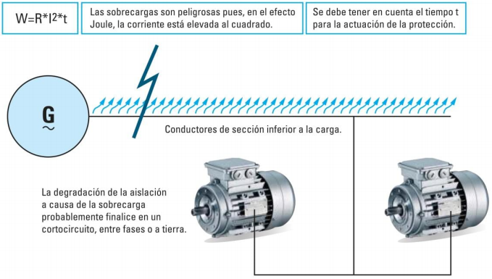
En las zonas denominadas peligrosas, las instalaciones deben ser especiales para evitar los riesgos. En ambientes residenciales, comerciales o industriales que estén suficientemente ventilados y se utilice gas natural o envasado para calefacción o cocinas, las instalaciones eléctricas pueden ser las normales, pero siempre deben hallarse a más de 0,50 m de cañerías o artefactos de gas.
  Las instalaciones que
  no están dimensionadas
  térmicamente (sección de
  conductor y tipo de aislación)
  tienen riesgos de incendio.
La falta del servicio eléctrico (riesgos derivados de la falta de servicio) puede causar accidentes leves, graves u ocasionar la muerte, por ejemplo: falta de iluminación, detención de equipos médicos, falta de telecomunicaciones, etcétera. Cuando un servicio es esencial para la seguridad o la vida, se utiliza iluminación de emergencia, doble alimentación por caminos separados, fuentes de alimentación alternativas, fuentes de energía ininterrumpibles (UPS), duplicación de equipos, entre otros. Finalmente, en los riesgos de arcos eléctricos, las altas tensiones pueden romper la rigidez dieléctrica de los aislantes y causar averías.

Slide 7
Riesgos para personas, animales domésticos o de cría
En general, estos riesgos se pueden dividir en:
  Riesgos por contacto con conductores.
  Riesgos por fallas de aislaciones y posterior contacto de seres vivos.
  Riesgos derivados de la cercanía a arcos o arcos directos al cuerpo.
  En frecuencias de tipo industrial, riesgos por campos eléctricos o magnéticos intensos.
  En frecuencias de radiotransmisión (frecuencias de entre 100 kHz y hasta 300 Ghz), riesgos por campos electromagnéticos. Estas frecuencias son denominadas Radiaciones No Ionizantes (RNI).
Riesgos por electricidad atmosférica (rayos) y electricidad estática
Estos riesgos pueden ser subsumidos en las demás clasificaciones. Para prevenirlos o mitigarlos son necesarios instalaciones y procedimientos técnicos especiales, por ello es preferible tenerlos en cuenta en forma separada.
Así, se deberán estudiar los diferentes tipos de pararrayos, puestas a tierra, protectores de sobretensiones, descargadores de electricidad estática, etcétera.
Una instalación eléctrica está bien diseñada cuando se tiene en cuenta la preservación de la vida humana
Riesgos por campos
Es importante que todas las personas capacitadas en electricidad conozcan los riesgos de los campos magnéticos, eléctricos y electromagnéticos. Hasta ahora, no hay evidencia científica cierta acerca de su peligrosidad, pero se aplica un principio de precaución cuya sigla en inglés es ALARA: valores tan bajos como razonablemente alcanzables. Por eso, se establecen límites para campos y RNI.

Slide 8
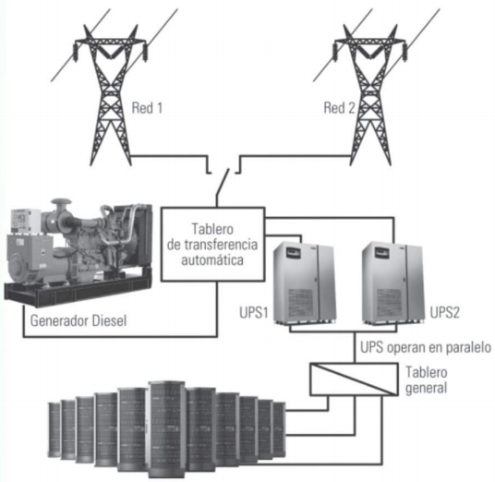
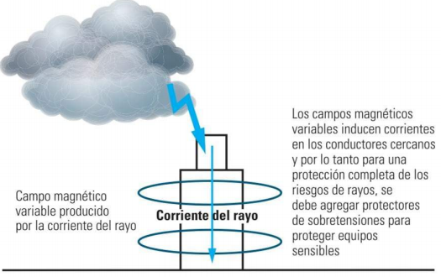
Las cargas críticas se alimentan de dos redes, generador de reserva
y UPS en paralelo por riesgos derivados de falta de servicio.
Los rayos producen corrientes conducidas altas que generan sobretensiones y también tensiones inducidas en conductores cercanos.

Slide 9
Niveles de tensión eléctrica
Los daños se producen al circular corriente por el cuerpo humano y de animales. La intensidad de corriente es directamente proporcional a la tensión aplicada, de modo que los riesgos están asociados a los niveles de tensión.
Podemos definir como tensión de seguridad a 24 V respecto a tierra, para ambientes secos o húmedos. Para ambientes mojados o personas sumergidas, la tensión de seguridad es de hasta 12 V.
Por otra parte, las tensiones AT suelen diferenciarse en:
  Alta Tensión: 33 kV < V < 220 kV,
  Extra Alta Tensión (EAT): 220 kV < V < 800 kV.
  Ultra Alta Tensión: V > 800 kV.
Los niveles de tensión determinan tipos de instalaciones, materiales aislantes y modos de trabajo seguro.
Trabajo seguro
Cuando se trabaja en una instalación eléctrica, debe cortarse la energía. Luego se debe verificar la falta de tensión, bloquearse los interruptores para evitar la reconexión, colocarse un cartel para avisar que se está trabajando, y cortocircuitar las líneas entre sí y contra tierra, de ambos lados, de modo que, ante una conexión no deseada, no llegue tensión al lugar de trabajo.
Son más peligrosos los contactos cuando se producen en zonas del cuerpo distintas de pies y manos.
Influencias en el cuerpo
El encuentro directo o indirecto de una persona con una fuente de corriente eléctrica es un choque eléctrico (shock). El choque puede provenir de un contacto óhmico, de un arco que, por ruptura de la rigidez dieléctrica, salva una distancia o barrera entre la fuente y la persona (descarga disruptiva). Con tensiones más altas, hay más probabilidades de altas corrientes dañinas si la fuente de energía posee capacidad de entregarla (baja impedancia interna de la fuente respecto a la impedancia de carga).

Slide 10
La barrera natural entre el cuerpo y la fuente que produce el choque es la piel. Su capa externa es la epidermis, que es un tejido de células estratificado, de espesor variable según la parte del cuerpo que recubre, con espesor entre 0,1 mm (párpados) a 1,5 mm en manos o pies. Los tejidos biológicos en general son no homogéneos y anisótropos, es decir, no se comportan de igual forma en todas las direcciones.
Las células están compuestas por una membrana aislante y un interior, citoplasma, mayormente líquido (el 85 % es agua ionizada), por lo tanto, conductor. Desde el punto de vista eléctrico, la epidermis posee permitividad eléctrica (ɛ) y resistividad (ρ). En la práctica, se puede considerar que los tejidos biológicos son paramagnéticos (μ ~ 1).
Para que se establezca una corriente desde una fuente externa, la corriente debe ingresar al cuerpo por la epidermis, circular por el interior y volver a pasar por otro punto de la epidermis para cerrar el circuito. A causa de la permitividad ɛ, se considera que la epidermis tiene una impedancia paralelo de capacitancia y resistencia, en tanto el interior del cuerpo es mayormente resistivo.
Al existir un capacitor en el ingreso de la corriente, esta aumenta con la frecuencia, dado que disminuye la reactancia capacitiva. Además de la frecuencia, la impedancia va disminuyendo con la tensión aplicada. También, la humedad del cuerpo hace variar la impedancia, y es más baja cuando la piel está mojada.
Si en lugar de ser alterna la tensión aplicada es continua, la resistencia es levemente mayor, pero la corriente en el transitorio inicial es más alta pues debe cargarse primero el capacitor equivalente.
Superando los 1000 V, generalmente se produce la perforación de la epidermis por quiebre de su rigidez dieléctrica. Al suceder esto, la impedancia al paso de la corriente es solo la interna del cuerpo, por lo tanto, las corrientes serán altas.

Slide 11
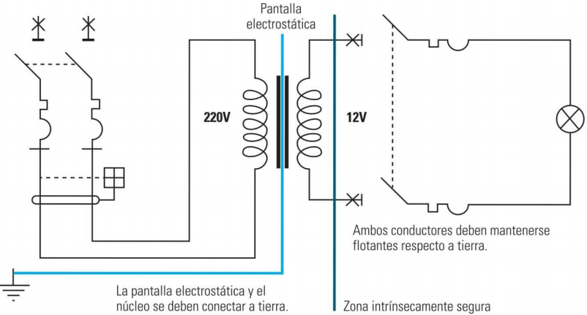
Instalaciones
intrínsecamente
seguras. El
acoplamiento
entre la zona
normal y la zona
segura debe ser
magnético y no
galvánico.

Slide 12
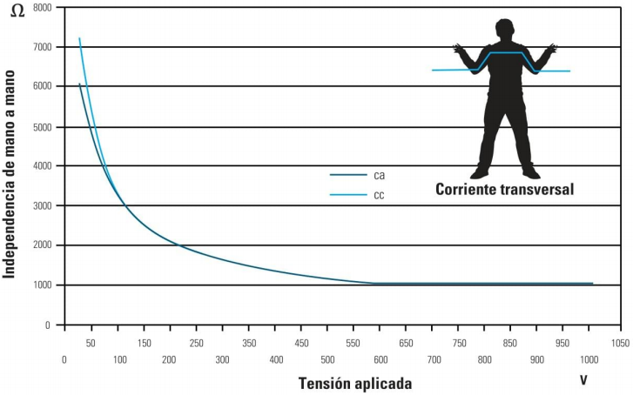
Variación de la
impedancia
transversal del
cuerpo seco con
respecto a la
tensión aplicada
en corriente
continua y alterna.

Slide 13
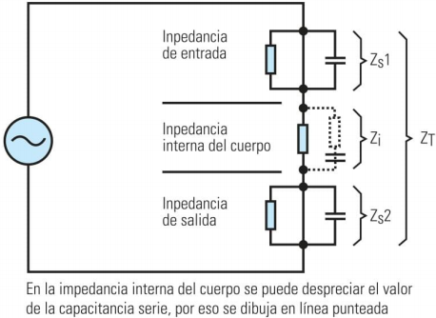
Alambrado eléctrico
Los alambrados eléctricos con alta tensión utilizan entre 7 kV y 12 kV. La impedancia interna de estos equipos es alta, por lo tanto, solo pueden entregar una corriente algo superior al umbral doloroso. Desde este punto de vista, son seguros, pero, cuando se conectan a 220V, no siempre cumplen la condición de separación galvánica total.
Circuito equivalente del cuerpo humano. Los valores altos son
de impedancia de entrada y salida. La impedancia interna es baja.

Slide 14
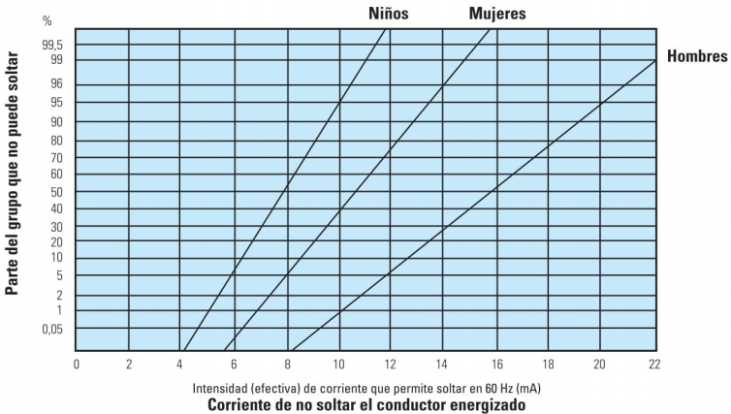
Efectos según la intensidad de la corriente
Cualquier efecto de la corriente es un trabajo y, como tal, es función directa de la intensidad de corriente y del tiempo de aplicación de esa corriente. Los efectos perjudiciales de la corriente en el cuerpo son variables en función del tiempo y de la corriente. Como mencionamos en la clase 10, los efectos significativos tienen los siguientes umbrales:
  Umbral de percepción dolorosa: es la corriente mínima a partir de la que se siente dolor (0,5 mA).
  Umbral de fibrilación ventricular: es la corriente mínima a partir de la que comienzan pulsaciones caóticas, sin ritmo del corazón, por lo que el ventrículo deja de bombear sangre y sobreviene la muerte, aproximadamente 28 mA para una duración de corriente de 10 segundos.
  Umbral de soltar: es la máxima corriente a la que no se puede soltar el conductor energizado, en 5 mA para casi la totalidad de la población en corriente alterna de 50/60 Hz.
  Nótese que los
  niños están más
  expuestos que los
  adultos. No pueden
  soltarse aun con
  bajos valores de
  intensidad por sus
  cuerpos.

Slide 15
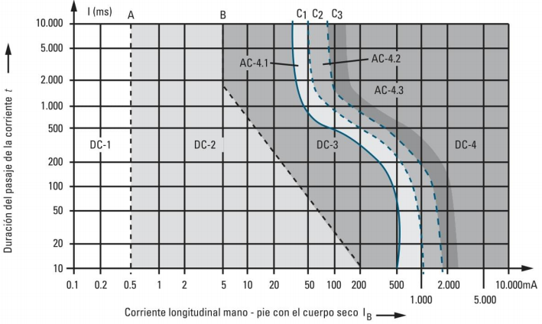
Efectos según la densidad de la corriente
Mientras más alta es la corriente y menor superficie tiene la zona de aplicación, mayor es la densidad de corriente, por lo que se torna más peligrosa. Cuando se supera el límite de carbonización, disminuye drásticamente la impedancia de entrada al cuerpo, aumentando la corriente circulante.
Una diferencia fundamental de la CC con la CA es que las contracciones musculares se producen en los momentos de conexión o desconexión de la fuente con la persona; pero, mientras la corriente de CC se encuentra establecida, los músculos mantienen su estado pasivo. La corriente nerviosa de accionamiento de los músculos es impulsiva, por lo tanto, la CA es parecida. De todos modos, no hay datos fiables de los valores de no soltar de CC.
Distancia de seguridad
Los efectos fisiológicos y patológicos de la electricidad están asociados a contactos plenos o arcos que rompen la rigidez eléctrica de aislaciones, incluyendo por supuesto el aire. La rigidez dieléctrica del aire es variable de acuerdo a las condiciones de:
Presión: la mayor presión disminuye las distancias intermoleculares, por ende, entre átomos que se pueden ¡onizar y facilitar el paso de la corriente
Temperatura: a menor temperatura, es menor el movimiento molecular y disminuye la resistividad del aire
Humedad: cuanto más húmedo es el aire, más conductor.
Geometría: las formas cónicas o en general puntiagudas favorecen la concentración de cargas eléctricas.
Efectos de la corriente continua sobre el cuerpo. Nótese que hay algunas diferencias en los límites superiores de DC-3 con AC-3.

Slide 16
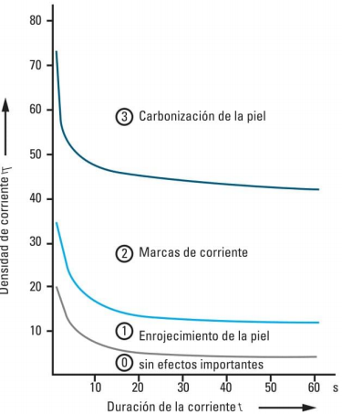
Frecuencia o rapidez de variación del campo eléctrico: con la frecuencia del campo eléctrico, disminuye la rigidez dieléctrica.
Forma de onda: algunas formas de onda aumentan la tensión de pico, por lo tanto, son disruptivas.
Riesgos de cortos y arcos en Muy Baja Tensión (MBT)
En telecomunicaciones se utiliza MBT (12, 24 y 48 V CC), pero las potencias disponibles son altas al utilizar baterías de reserva. Es posible encontrar instalaciones con 1000 A o más de capacidad de cortocircuito. Una mala maniobra de trabajo con una herramienta puede establecer un cortocircuito con alta temperatura o, incluso, un arco.
Esas mismas potencias pueden encontrarse en equipos de galvanoplastia u otros procesos industriales. En estos casos, las distancias de seguridad que deben adoptarse en el diseño y construcción no se establecen por la tensión, sino para posibilitar espacio físico para realizar tareas con comodidad y seguridad.
Con las potencias de cortocircuito mencionadas, es posible que se produzcan quemaduras de hasta tercer grado, por lo que, en diseños y procesos de trabajo, se debe tener en cuenta la potencia de cortocircuito disponible.
Trabajar con MBT en equipos de potencia puede ser muy peligroso si no se hace con prudencia y comodidad.
La gravedad del contacto es proporcional a la densidad de corriente en el contacto. Los arcos tienen alta densidad de corriente.

Slide 17
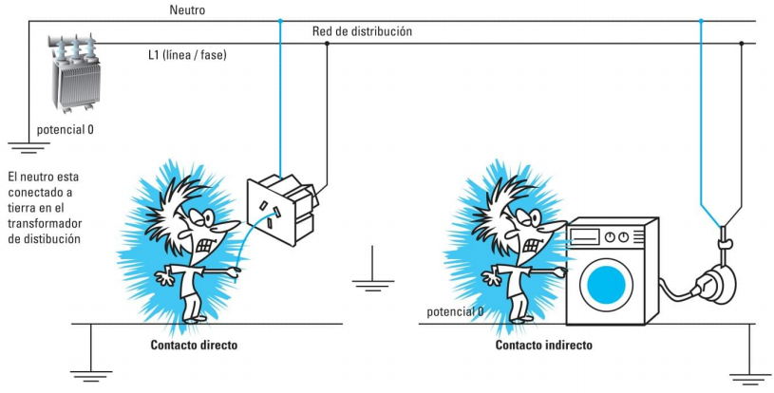
Tipos de contacto
En lo que respecta a la seguridad de las personas, hay dos tipos de contactos:
  0 Directos: cuando la persona toca directamente un conductor energizado.
  0 Indirectos: cuando la persona toca un artefacto, un gabinete o una envuelta de protección que cubre un equipo eléctrico que, normalmente, no debería estar energizada, pero que lo está en razón de una avería.
La situación
peligrosa implica
el contacto con
dos conducto-
res a diferente
potencial, tanto
en contactos
directos como
indirectos.

Slide 18
En 220 V, el cuerpo humano seco tiene alrededor de 1900 Q de impedancia, por lo que la corriente que soporta una persona con contacto directo es de 220 V / 1900 O = 0,116 A. Este valor de corriente, de acuerdo al gráfico de efectos de corriente sobre el cuerpo de esta página, implica que la persona ha superado la zona AC-1 (percibe dolor), la corriente también superó el umbral de no-soltar y, si el contacto directo dura más de 30 mseg, seguramente ingresó en la zona de peligro AC-3. Aquí ya se presentan dificultades para respirar y disfunciones cardíacas reversibles. Si alguien ya superó el umbral de no-soltar y no se lo separa del contacto antes de 0,5 segundos, ingresa en la zona de peligro AC-4y, si no se corta la energía o lo separan, apenas pasado 1 segundo de contacto ingresa en la zona de peligro en donde tiene más de 50 % de probabilidades de sufrir la fibrilación ventricular.
De persistir el contacto directo en el tiempo y si se mantiene esa intensidad de corriente, lo más probable es que el corazón deje de cumplir con su función.
La descripción es excesivamente dramática, pero permite comprender que deben existir medios tecnológicos para evitar las consecuencias:
  0 Barreras que impidan el acceso a partes bajo tensión.
  0 Medios de desconexión de la energía para evitar la cirulación de esas corrientes y, en el caso de personas que trabajan con instalaciones eléctricas, se necesita un auxiliar que además conozca los procedimientos de primeros auxilios.
Si la persona que realizó el contacto directo tiene zapatos de seguridad certificados para uso eléctrico, que poseen más de 10 MO de impedancia, la corriente circulante estaría en el orden de 220 V/(10* 10ʌ16 (Ω) = 22 μA, que es inferior al umbral doloroso. Pero aun en este caso, la persona podría tocar con su mano izquierda otra superficie puesta a potencial de tierra, por lo que estaría en las mismas condiciones que si no tuviera zapatos aislados.
En el caso que uno de los polos del transformador de distribución (si es monofásico) o el centro de la estrella (en uno trifásico) no estén conectados a tierra, se obtienen dos líneas flotantes respecto a tierra, por lo que, si alguien toca uno de los dos polos, no recibirá un shock eléctrico.

Slide 19
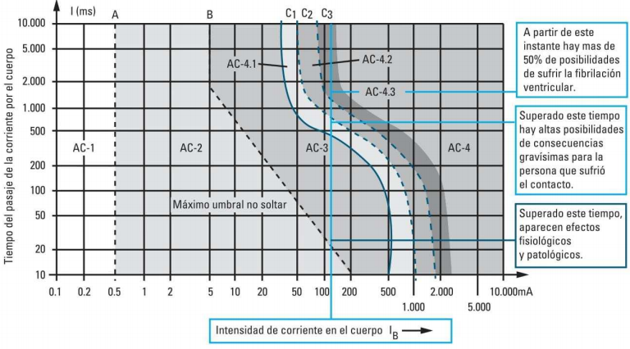
En apariencia esta parece ser una condición segura, pero sucede que, en redes urbanas, no es posible asegurar que una contingencia no ponga a tierra algún conductor o que algún usuario posea un artefacto o máquina con falla de aislación a tierra. Si en ese instante alguien establece un contacto directo o indirecto con uno de los polos de la instalación, queda en situación peligrosa pues la red perdió su condición de aislada a tierra, con el agravante que el usuario puede pensar que no hay peligro en tocar un solo polo de esa red.
Contactos directos
Puede haber contactos directos entre dos partes de la instalación con diferencia de potencial entre sí y no solo contra tierra. Por ejemplo, en circuitos de calefacción con resistencias en serie, al tocar con ambas manos las dos terminales de una misma resistencia se podrán encontrar tensiones peligrosas.
La mejor solución son las barreras, por ejemplo, rejillas en máquinas o tapas en tableros.
El gráfico interpreta efectos de corriente sobre el cuerpo.
Las protecciones deben operar antes de llegar a límites riesgosos.

Slide 20
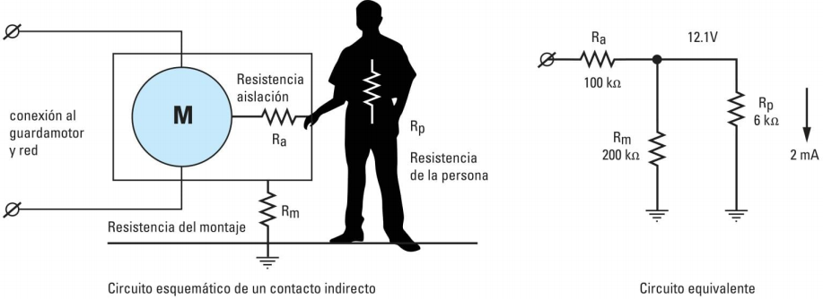
Por otra parte, una situación de contacto indirecto puede darse con un motor asincrónico en el que la aislación del bobinado estatórico es baja, quizás a causa de suciedad o degradación de los aislantes. Por ejemplo, si un motor está instalado dentro de una máquina apoyada en el suelo por tacos antivibratorios, normalmente aislantes, que por suciedad presentan fugas a tierra y el operador de la máquina no posee ningún elemento de protección personal (EPP), como guantes y zapatos de seguridad.
Cuando el operador toque la máquina con los valores de aislación indicados, tendrá un contacto indirecto con la red a una tensión de 12,1 V. Con este valor de tensión sobre la persona, la impedancia del cuerpo es alta, 6 k0, y circularán por su cuerpo 2 mA, por lo que, al superar el umbral doloroso y estar sobre el límite inferior del umbral de no-soltar, la persona sorprendida quitará las manos de la máquina.
Supongamos ahora que el operador posee zapatos de seguridad de 10 MO. En estas condiciones, la envuelta de la máquina se encontrará a 145,7 V, pero el operador no sentirá dolor pues la corriente es muy baja (0,014 mA). Se acerca ahora otra persona, con calzado normal, conductor, toca la máquina y sufrirá un shock, al circular por él unos 2 mA.
Solo sufrirá dolor y podrá soltar la máquina.
Los contactos directos son más peligrosos que los indirectos, pues las corrientes en general son más altas.
Circuito equivalente de un contacto indirecto. Ante fallas de aislación, la envuelta adquiere potencial respecto a tierra.

Slide 21
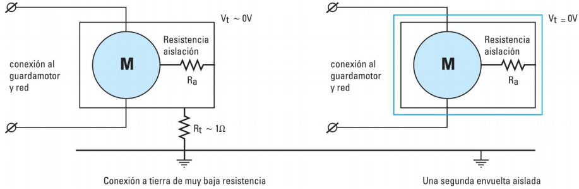
Supongamos que empeora la aislación del motor y baja a un valor de 3 k0, el operador no sentirá dolor, pero la segunda persona sufrirá una corriente de más de 30 mA, que le producirá contracciones con la condición no-soltar y, de no ser auxiliado, podrá sufrir consecuencias graves. Estos ejemplos muestran el peligro del contacto indirecto y la necesidad de contar con medios de desconexión y protección.
Contactos indirectos
Las soluciones para contactos indirectos no protegen de contactos directos con ambas manos a partes con diferencia de potencial entre sí. Por este motivo, siempre se analizarán las posibilidades de ocurrencia de ambos tipos de contactos. Si la persona está aislada de tierra, las protecciones diferenciales no protegen de contactos con las manos en diferentes potenciales.
El problema del contacto indirecto se soluciona con poner a tierra la envuelta y cortar la tensión o aislarla.

Slide 22
PROTECCION
La electricidad puede ser tan útil como peligrosa. La piel humana es buena conductora de ella, por lo que debemos protegernos adecuadamente en el momento de manipular elementos eléctricos.

Slide 23
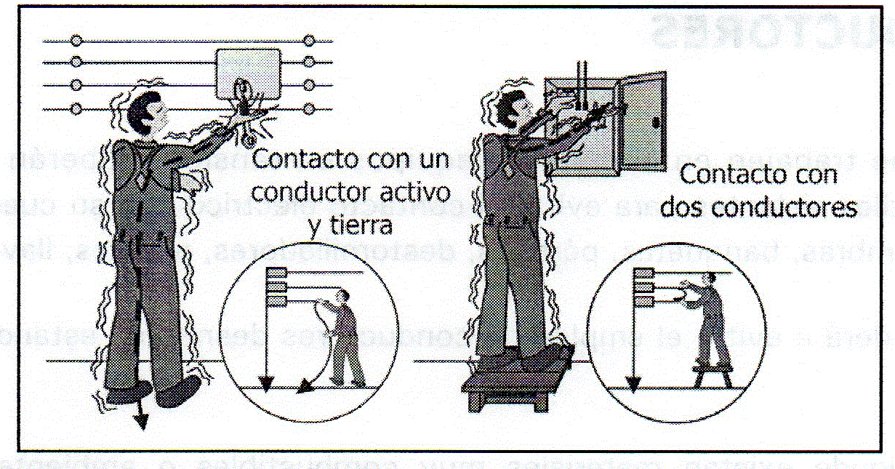
Incluso antes de poder manipular elementos eléctricos, debemos considerar el riesgo al que nos estamos sometiendo; por eso es importante entender que al manejar estos instrumentos o equipos debemos prevenir cualquier tipo de incidente, por ejemplo, el choque eléctrico por contacto directo con la piel u otras partes del cuerpo. Una pequeña descarga puede ocasionarnos un severo golpe, un cosquilleo o producir quemaduras intensas. La electricidad es un potencial motivo de accidentes, debemos tener cuidado
El trabajo que realizan los electricistas consiste en tomar contacto directo e indirecto con instalaciones en pleno funcionamiento que ponen en riesgo su vida.

Slide 24
Protección contra contacto
Los accidentes ocurridos con corriente eléctrica pueden darse de diversas formas. El contacto directo con la corriente eléctrica puede producir en el cuerpo: asfixia, quemaduras, fibrilación y espasmos musculares. Debido a que nuestro cuerpo funciona sobre la base de impulsos eléctricos (la sinapsis entre las neuronas cerebrales son básicamente conexiones eléctricas), cualquier contacto con una fuente de corriente superior puede provocar una descompensación total en todo nuestro sistema y ocasionar desde lesiones hasta la muerte.
Es importante entender que la protección contra estos peligros es algo que debemos tener muy en claro. Lo que se busca con todos los elementos de seguridad es permitirnos trabajar bien protegidos sobre componentes eléctricos.
Cada elemento de seguridad tiene un grado de protección que depende directamente de los materiales y de la aislación. Estos nos mantienen separados del sistema en general.
Existen dos tipos de elementos de protección: los que protegen al circuito y los que protegen a las personas. Como sabemos, debido a la corriente eléctrica podemos sufrir accidentes. En las instalaciones, los accidentes son producto de cortocircuitos y sobretensiones; y las personas pueden sufrir quemaduras y espasmos. A su vez, existen dos tipos de contactos: directo e indirecto.
El contacto directo es la principal causa de accidentes laborales originados a partir de no respetar las normas establecidas

Slide 25
Para evitar los accidentes derivados de contactos directos, debemos proteger en una primera instancia, mediante el recubrimiento y la aislación de las partes activas con:
    0 Cintas aislantes, barreras aislantes y distintos tipos de recubrimientos.
    0 Distancias de seguridad de elementos de alta tensión.
    0 Elementos de seguridad de elevada sensibilidad (interruptores diferenciales).
    0 Para máquinas eléctricas, utilizar puestas a tierra que se encuentren normalizadas.
    0 En las instalaciones eléctricas, utilizar cables con secciones adecuadas.
    0 Establecer cartelería adecuada para indicar peligros y riesgos eléctricos.
En general, es importante alejar toda parte activa que pueda entrar en contacto accidental con el trabajador o algún elemento conductor cuando se trabaje en las proximidades de la instalación. La zona donde se puede interactuar se considera segura si está aproximadamente a 2,5 m por encima de un punto de referencia entre los pies del trabajador, y 1 metro lateral y hacia abajo alrededor del trabajador.
Todo elemento que se utilice para impedir el contacto directo debe estar fijado de forma segura y resistente para evitar que se remueva en forma accidental. Los obstáculos metálicos (válido también para aislaciones de conductores) deben estar recubiertos con materiales no conductores que resistan las inclemencias del tiempo y elementos abrasivos (comúnmente encontrados en el ambiente).
Para considerar las partes activas aisladas y protegidas, estas deberán poseer un grado de protección IP2XX para superficies exteriores, y grado de protección IP4XX para superficies de fácil acceso.
Para evitar el contacto indirecto, debemos considerar algunos aspectos. Para sistemas donde se manejen tensiones inferiores a 50 V con respecto a la tierra (24 V si son sistemas conectados a la tierra húmeda o conductiva), no será necesario tener un sistema de protección ya que son valores denominados de muy baja tensión.

Slide 26
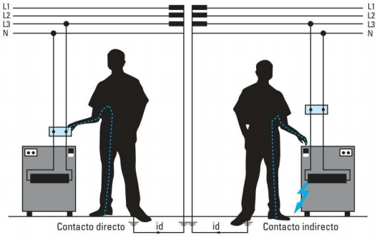
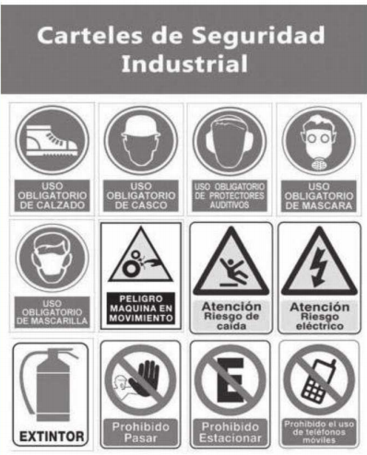
La señalización
ayuda a evitar
accidentes
laborales. En
electricidad, es
indispensable
indicar cuáles
son los equipos
que trabajan
con tensiones
elevadas.
El contacto directo debe evitarse en el lugar de trabajo, ya que allí es común estar en presencia de maquinarias y elementos que pondrán en riesgo nuestra salud.

Slide 27
Para evitar descargas por contacto indirecto en sistemas en los que la tensión es superior, se deben establecer conexiones a masa eficientes, evitar el contacto directo entre una carga y la masa (o un neutro), tener precaución de aislar las máquinas y herramientas que puedan estar en contacto directo. Las protecciones más comunes son:
  Disyuntor diferencial en caso de cortocircuito o sobrecarga de la línea.
  Utilizar equipos correctamente aislados y protegidos (de clase II o B)
  Mantener con una buena separación los circuitos eléctricos.
  Pinturas aislantes
  En algunos casos, se pueden aplicar determinadas pinturas especialmente formuladas para trabajar como aislantes.
  En ciertas situaciones, cuando no es posible aplicar un aislante o su costo resulta elevado, se utilizan sistemas poco convencionales. Por ejemplo, en el caso de los bobinados de motores, estos conductores se encuentran bañados en un aislante similar a un barniz, pero con propiedades térmicas especiales.

Slide 28
Los elementos destinados a la protección de los circuitos son observables, según su uso en transformadores o grupos convertidores de tensión que mantienen aislados de la tierra todos los circuitos. De esta manera, los circuitos de utilización no estarán en contacto con los circuitos de alimentación ni con otro circuito paralelo. Mediante el transformador, podemos aislar los circuitos para uso doméstico.
Para evitar contactos directos e indirectos, se utilizan los EPP (elementos de protección personal), cuya función consiste en aislar a cada individuo de posibles contactos con partes activas que puedan ocasionar daños. Estos elementos son:
Las botas de seguridad poseen suelas aislantes, en el mercado se encuentran diversos modelos, algunos de ellos con precios muy accesibles.
Ropa de trabajo aislante, incombustible y cómoda: son por lo general las camisas de seguridad, botas, pantalones, mamelucos, entre otros. Su finalidad es establecer una barrera material entre el cuerpo y cualquier dispositivo eléctricamente activo.
Protección para la cabeza: los cascos de seguridad utilizados en la industria deben ser de un material aislante, resistente a los golpes y lo más liviano posible para no generar demasiada carga sobre los hombros. Los cascos de seguridad están normalizados y testeados según normas internacionales. Deben estar fabricados con materiales de policarbonato para no ser conductores de descargas eléctricas.
Gafas y guantes de seguridad: las gafas no deben poseer elementos metálicos para no transformarse en un conductor directo. Los guantes se encuentran en diversas presentaciones y aportan grados de aislamiento según el material del que están fabricados. Los guantes de trabajo son la herramienta que utilizaremos para manipular cables y conductores activos, y su uso nos protegerá de los contactos directos e indirectos.
Botas de trabajo: las botas o calzado que utilizamos deben poseer una suela aislante del medio de trabajo (por lo general de material dieléctrico). En el caso de entrar en contacto con un conductor activo, las botas nos proegerán de transformarnos en la masa de este conductor.

Slide 29
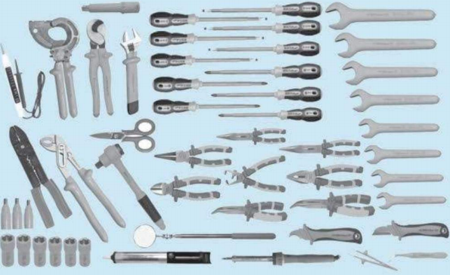
Herramientas: todas las herramientas que utilizamos en electricidad están fabricadas con elementos conductores, como el metal; si una herramienta no posee un mango adecuadamente aislado, el contacto será directo y podremos sufrir un accidente.
Las herramientas que empleamos los electricistas deben estar perfectamente aisladas ya que, en ocasiones, trabajaremos en contacto directo con los conductores.
Vida útil y uso
Nunca hay que olvidar que los elementos de seguridad poseen una vida útil determinada, esto quiere decir que cada cierto tiempo deben ser cambiadas para que no pierdan sus propiedades aislantes y de seguridad.
Los guantes y botas sufren desgastes por el uso, por lo que se recomienda cambiarlos en períodos cortos (3 a 6 meses) y no usarlos para toda ocasión.

Slide 30
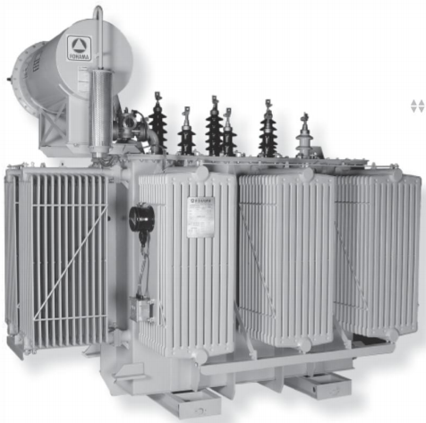
En las maquinarias o equipos eléctricos, es importante que estén señalizados los peligros que los rodean. Sin embargo, no siempre es suficiente con señalizar de manera adecuada, sino que también será necesario delimitar el espacio de trabajo y todo elemento eléctricamente expuesto.
Para los circuitos eléctricos, nuestros elementos de seguridad de contacto serán los interruptores diferenciales.
Estas llaves funcionan con corte automático al detectar un cortocircuito, una carga excesiva y una sobreinductancia.
Estos dispositivos están diseñados para poseer una elevada sensibilidad de modo de no poner en riesgo las instalaciones ni a las personas.
Grados de protección IP
Para normalizar el tipo de seguridad de algunas maquinarias, equipos e instrumentos, se introdujo el estándar internacional IEC 60529. Cada grado IP (International Protection o protección internacional) especifica un nivel de seguridad que las corazas de los equipos aportan a sus elementos internos.
Los materiales con los que están fabricados estos equipos quedan representados por niveles alfanuméricos para poder clasificarlosy ordenarlos según sus elementos constitutivos.
El código IP está formado por dos números indicados a la derecha de la designación IP; cada número es independiente del otro y se utilizan para identificar determinadas situaciones.
El grado IP indica el nivel de protección proporcionado por un cobertor contra el acceso a las partes Internas más peligrosas.
Los transformadores son equipos que generalmente se encuentran más expuestos, y corremos el riesgo de entrar en contacto con ellos de manera accidental.

Slide 31
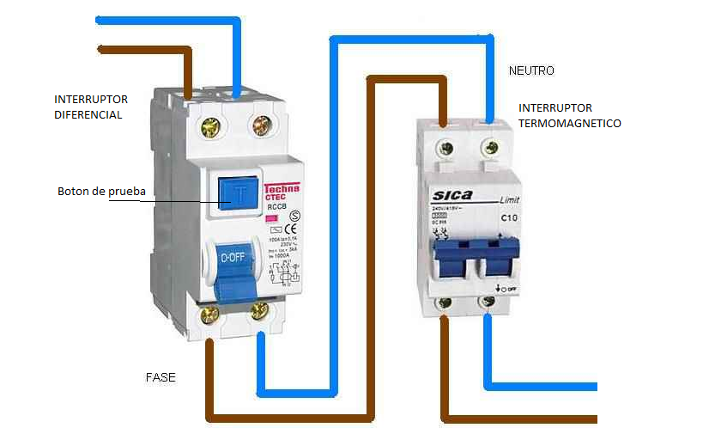
Circuitos eléctricos y puesta a tierra
Realizar un chequeo de la puesta a tierra es una de las principales formas de evitar el riesgo por contacto indirecto.
En instalaciones antiguas donde la corrosión y el mismo paso del tiempo alteran los materiales, puede ponerse en peligro toda la instalación. Las llaves termomagnéticas y diferenciales también sufren con el paso del tiempo, por lo que deben ser revisadas con frecuencia.
    Disyuntor diferencial con
    llave termomagnética.
    Dispositivo de seguridad
    diseñado para proteger
    a las personas y las
    instalaciones mediante
    la desconexión del sistema
    eléctrico inmediato.

Slide 32
Estándar DIN 40050-9
El estándar DIN hace referencia al grado de protección IP69k (el más elevado) utilizado para vehículos de carretera sometidos a altas presiones y temperaturas, que pueden sufrir ataques de líquidos y químicos corrosivos. Se establece un grado elevado de protección debido a que debe ser lavado con intensidad e, incluso, asegurar su funcionamiento para continuar trabajando con altas exigencias.
El primer valor característico hace referencia a la protección de acceso a las partes internas peligrosas de cuerpos sólidos. Indica la dificultad para que ingrese un cuerpo sólido al interior del equipo. Este valor comprende una cifra entre el 0 y el 6 (el O es el grado de mayor facilidad de ingreso, y el 6, el de mayor dificultad). Lo vemos en la tabla que se encuentra en esta página.
El segundo valor característico indica el grado de protección en el interior contra los efectos de la humedad o el agua. Para la segunda cifra, los valores están comprendios entre 0 y 8 (y un eventual 9 k). A medida que aumenta el valor de la cifra, se indica la forma y cantidad de agua que intenta ingresar en el interior del equipo. Estas características se observan en la tabla de la siguiente página.

Slide 33
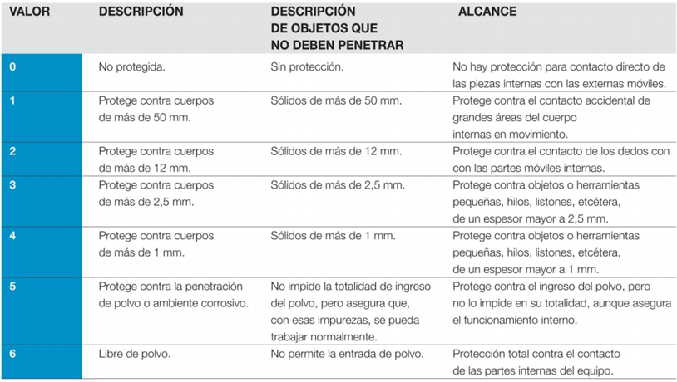
Podemos ver que, a medida que aumenta el valor, se asegura que el equipo se encuentra más protegido contra objetos de menor diámetro hasta lograr la imposibilidad de ingreso de partículas al interior.

Slide 34
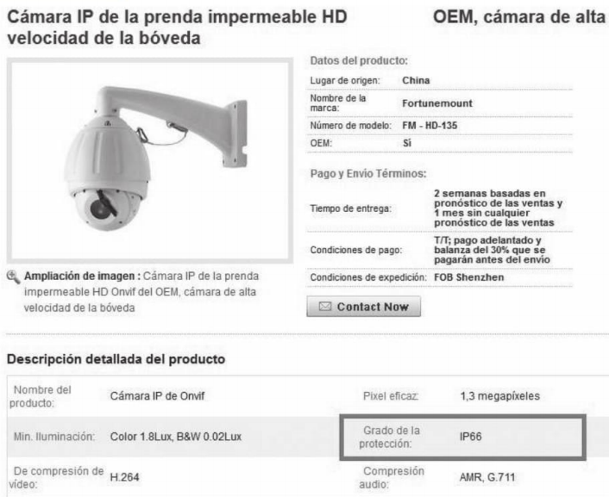
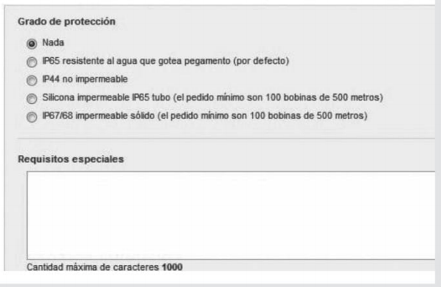
Algunos vendedores y fabricantes nos permiten seleccionar el grado de protección del artículo que compraremos. Esto es una oportunidad para identificar el medio en el que se utilizará.
En el detalle de los fabricantes, podremos encontrar especificaciones de los productos. En especial para equipos con una gran exposición al medioambiente, es importante una elevada protección.

Slide 35
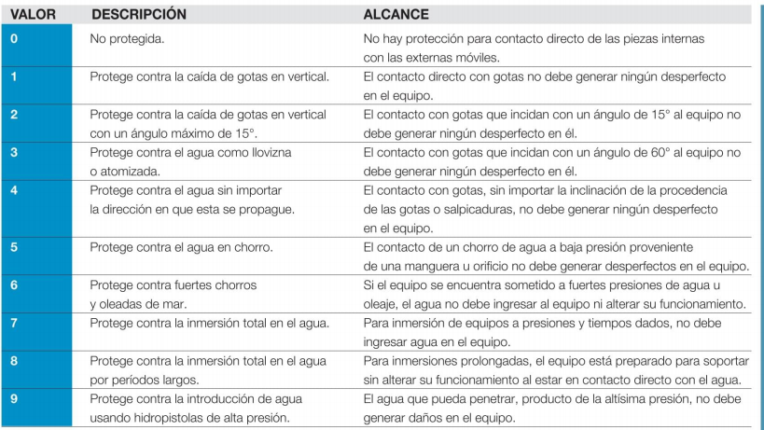
En esta tabla podemos ver los grados de protección en el interior contra los efectos de la humedad o el agua.

Slide 36
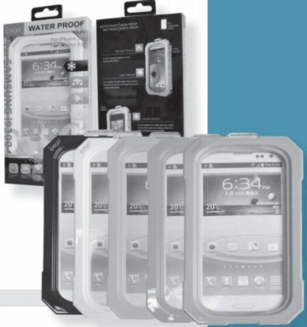
Cada grado indica el tipo de protección que recibe el equipo en esas situaciones. Si un equipo posee grado IP68, nos indica que el equipo está protegido contra el polvo (no se introducirá polvo de ninguna forma en su interior) y estará preparado para sumergirse en el agua por un tiempo dado.
Este grado de protección hoy en día se puede encontrar en celulares de alta gama.
Es importante aclarar que los procedimientos de limpieza no están incluidos en los grados IP, por lo que cada fabricante establece su metodología adecuada de mantenimiento. La manipulación del equipo (desarme, despiece, reparación) no está dentro de la cobertura de los grados de protección ya que, si recordamos, estos están asegurando protección de riesgo accidental o involuntario, todas las operaciones manuales no estarán incluidas en cada protección.
Para incorporar información adicional, se suele agregar a la derecha de la segunda cifra una letra que especifique de qué manera protege a las personas y los equipos. Estas letras adicionales nos indican, en la mayoría de los casos, información sobre la accesibilidad de objetos o partes del cuerpo a la maquinaria.
Cuando una maquinaria no ha sido ensayada o probada para determinado medioambiente, se suele especificar tanto la primera como la segunda cifra con la letra X, para indicar que tiene cierta protección contra ambiente de partículas sólidas o humedad, pero no ha sido debidamente ensayada.
Existen algunos accesorios que
pueden aumentar el grado de protección. En este ejemplo, se utiliza un cobertor para asegurar que ni el polvo ni el agua entren en el equipo.

Slide 37
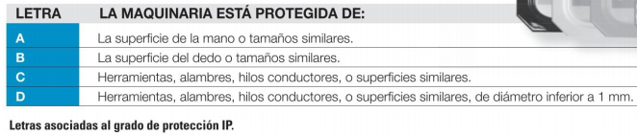
Existe otro grado de protección denominado grado NEMA (National Electrical Manufacturers Association), creado por la organización de normalización de fabricantes eléctricos de Estados Unidos, que presenta estándares técnicos de protección de las cajas que contienen las maquinarias. Estos grados hacen referencia a la protección de las personas contra el contacto involuntario con la coraza de los equipos y contra la influencia del medioambiente externo. El grado de norma NEMA va desde 1 a 13 y, a diferencia del grado IP, no lleva letras que lo identifiquen, solamente el número.
Los equipos llevan inscriptos en sus etiquetas el grado de protección (en el ejemplo posee protección NEMA 4x). Cada fabricante debe asegurarse de incorporar esta información en sus equipos.
Grado IP y NEMA
El grado IP protege contra el ingreso de agentes ambientales y humanos externos, y utiliza la codificación IPXX (XX corresponde a un número determinado). NEMA establece valores según los fabricantes; tiene su propia denominación más específica y no tan general como el grado IP En sí, ambas indican el grado de protección contra agentes externos. Podremos realizar comparativas entre los dos sistemas si tenemos en cuenta que cada uno posee algunas similitudes. Por ejemplo, comparar el grado de protección IP IP54 con NEMA 3, 3R y 3S; IP 67 con tipo 6 y 6P. Ambos sistemas son similares, aunque se apliquen en diversas situaciones.
Recordemos que la herramienta para medir aislación es el megóhmetro, que se utiliza induciendo una corriente a través del material para medir esta resistencia al paso.

Slide 38
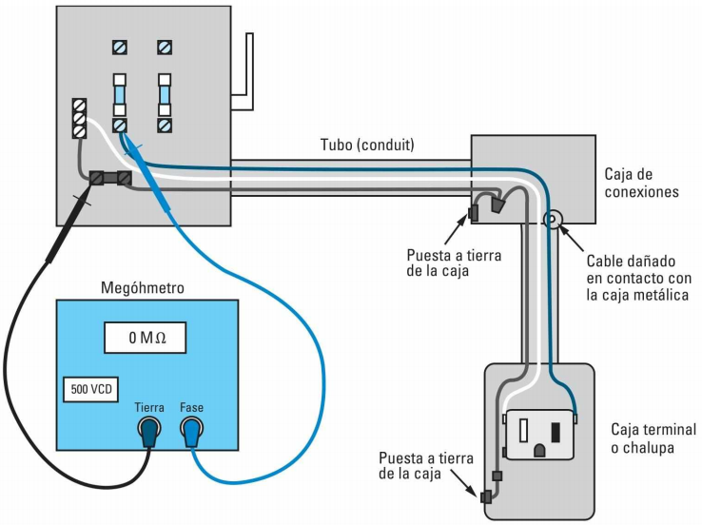
Resistencia de aislación
Es importante medir la resistencia de una aislación ya que, a tensiones elevadas, una falla en el material o una aislación insuficiente puede provocar un cortocircuito indeseado y ocasionar importantes pérdidas materiales e, incluso, incendios. La medida para realizar ensayos y determinar el aislamiento surge cuando aplicamos un voltaje alto y obtenemos una corriente resultante. Recordemos que el aislamiento lo vamos a medir en (2. Los propósitos de las pruebas de diagnóstico son:
    0 Identificar el incremento de desgaste del material.
    0 Identificar la causa del desgaste.
    0 Identificar las acciones correctivas más adecuadas para solucionar posibles fugas eléctricas.
Los métodos para realizar pruebas de aislamiento tienen como fin detectar fugas y fatigas de material.
La medida de resistencia se toma teniendo en cuenta la corriente de fuga, la corriente absorbida y la carga capacitiva, y se utiliza un megóhmetro. Podemos utilizar tres niveles de métodos de prueba:
Para medir las instalaciones, lo primero que detectaremos es fuga; posteriormente podremos realizar un estudio en el sistema para detectar problemas.

Slide 39
  Método de lectura puntual: utilizamos el megóhmetro directamente sobre el aislamiento que nos interesa y realizamos una carga de entre 20 y 30 segundos para una lectura estable. La resistencia óptima de un aislamiento debe ser aproximadamente de 1 Megaohm por cada 1000 V. Como el estado del material de aislamiento se degrada con el tiempo, es necesario hacer esta medición con frecuencia.
  Método del tiempo-resistencia: es un método independiente del tamaño del equipo por probar y no requiere historia previa de mediciones. Sí hay que tomar medidas sucesivas en tiempos determinados (por ejemplo mediciones de 30 segundos cada 10 minutos entre mediciones). Estas mediciones nos permiten realizar un gráfico y una curva resultante, que nos darán una idea del estado del aislamiento del material. Mientras mayor sea el valor de resistencia, mejor será el estado del aislante que estamos ensayando.
  Método de relación de absorción dieléctrica: se obtiene mediante la razón de tiempo medido y tiempo entre mediciones en distintos tiempos.
Cuando medimos la corriente de aislación en un conductor, utilizaremos el método que nos sea más adecuado; para elegirlo, debemos considerar todos los tipos de corriente que se presentarán en el conductor:
Para utilizar el método de lectura puntual necesitamos contar con un megóhmetro, ubicado en forma directa sobre el aislamiento.

Slide 40
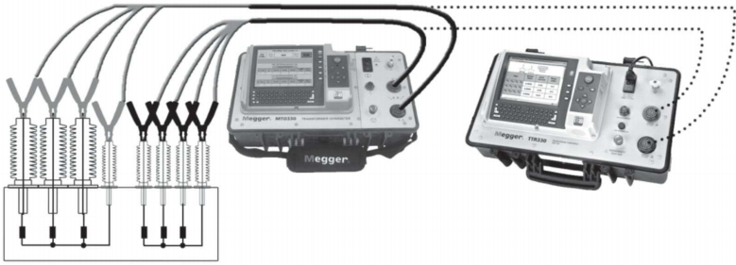
Corriente de carga capacitiva: cuando cargamos la capacitancia de un aislante en el momento de realizar una prueba de testeo, la corriente inicial será grande, pero no permanecerá en su nivel mucho tiempo, porque valor caerá de manera exponencial hasta llegar a 0. El material aislante se carga al igual que el dieléctrico de un capacitor.
Corriente de polarización: en el aislante se producen tres efectos diferentes. El primero es una derivación de electrones libres a través del aislamiento debido al campo eléctrico generado por el conductor. El segundo efecto se debe a la distorsión molecular que se ve influenciada por el campo eléctrico del conductor que induce una corriente positiva. El tercer efecto se debe a que las moléculas polarizadas en el campo eléctricos tienden a orientarse e inducir una corriente eléctrica en esa dirección. Estos tres efectos juntos son afectados por el material de aislamiento.
Corriente de fuga superficial: ocurre cuando, sobre el material aislante, se presentan sales y humedad del mismo ambiente que lo rodea. Esta corriente es constante con el tiempo y depende del grado de ionización y de la temperatura
Utilizamos el megóhmetro conectándolo directamente a los conectores y, de esta manera, obtendremos los valores de aislación.

Slide 41
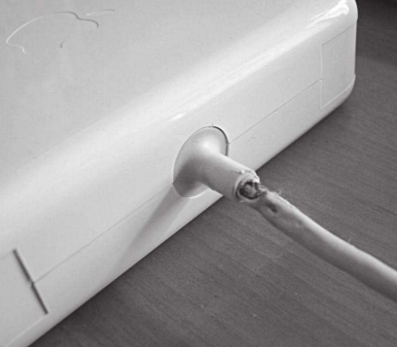
Corriente por conducción: siempre, a través del aislante, la corriente de conducción será constante y estable en el tiempo.
La corriente que utilizaremos para medir la resistencia es la suma de todas las corrientes involucradas.
En el sitio donde el cable haya cedido, la resistencia proaislamiento puede ser 0 o cercana a este valor. Estos métodos nos ayudarán a detectar problemas similares.
No existe una buena cifra para determinar si la lectura de una resistencia de aislamiento es buena o mala, pero consideramos como valor aceptable 1 MΩ por cada 1000 volts de prueba aplicados. Esto es adaptable a motores y transformadores. Recordemos que, a medida que el material presenta deterioro, los valores de resistencia irán empeorando.

Slide 42
Clase térmica
Cuando hablamos de clase térmica, nos referimos al calor que se genera por la conversión o transporte de la corriente en conductores y transformadores en diversas partes de la máquina. En transformadores donde los conductores están aislados, pero a su vez se encuentran muy juntos, corremos el riesgo de que, debido a una elevada temperatura (en algunos casos no es necesario que sea tan elevada), pueden ceder y esto implicaría la destrucción del equipo en cuestión. Para evitar estos problemas, los fabricantes utilizan distintos materiales aislantes que recubren los conductores, donde cada material se encuentra clasificado mediante diversas clases:
  Clase Y: comprende materiales fibrosos a base de celulosa, no saturados (algunos papeles y cartones), no inmersos en líquidos aislantes, y materiales parecidos. La temperatura característica de esta clase es de 90 °C.
  Clase A: al igual que la clase Y comprende materiales fibrosos a base de celulosa, pero saturados con líquidos aislantes y otros materiales parecidos. La temperatura característica es de 105 °C.
  Clase E: comprende algunas fibras orgánicas sintéticas, derivados del petróleo y otros materiales. Su temperatura característica es de 120 °C.
  Clase B: comprende materiales a base de poliéster y polimídicos aglutinados con materiales orgánicos o saturados con estos. Temperatura característica de 130 °C.
  Clase F: comprende materiales a base de mica, amianto y fibra de vidrio aglutinados con materiales sintéticos, en general siliconados, poliéster o epóxidos. Temperatura característica de 155 °C.
  Clase H: comprende materiales a base de mica, asbestos o fibra de vidrio aglutinados típicamente con siliconas de alta estabilidad térmica. Temperatura característica de 180 °C.
  Clase C: comprende mica, vidrio, cerámica y cuarzo sin aglutinante. Temperatura característica superior a 180 °C.
Los materiales de las clases Y, A, E no son de uso común, sin embargo, es habitual encontrarnos con distintas variedades de estos materiales.
Los materiales de las clases B y F son los más usuales en la fabricación de bobinados para motores eléctricos.

Slide 43
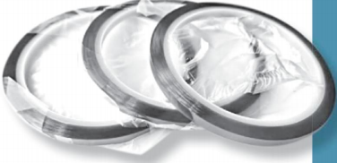
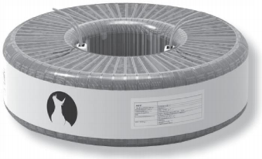
Fatigas
El desgaste del material de los conductores se debe a fatigas del tipo eléctrico (las sobretensiones y las bajas tensiones producen un desgaste en el material), fatiga mecánica (cuando se golpea, se agrieta, se rompe accidental o deliberadamente), fatiga térmica (la sobretensión y el uso intensivo producen elevadas temperaturas que degradan el material) y fatigas debido a medioambientes corrosivos y agresivos.
La vida útil de las aislaciones es proporcional a la temperatura de operación a la que están sometidas.
El cobre que se vende para hacer bobinado viene ya aislado por barnices, lacas u otros elementos aislantes; cada uno de ellos posee una determinada clase térmica.
Existen otros materiales, como las cintas térmicas para sublimar, que permiten sellar o imprimir leyendas o imágenes que poseen su propia clase térmica.

Slide 44
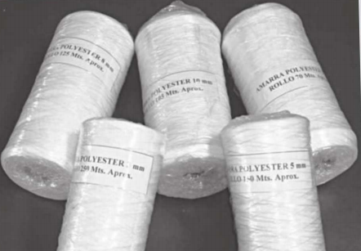
Los materiales de la clase H permiten reducir el peso y el costo de fabricación para las máquinas de corriente continua. Esto es relevante pues los motores de CC son los más utilizados, y cualquier economía obtenida es implica un avance en su proceso de desarrollo.
Aislamiento de motores
Por lo general, todos los motores y transformadores poseen, en sus bobinados, un alambre de cobre esmaltado que aísla un conductor del otro. El aislamiento de cada conductor individual depende del costo o la inversión que realice cada fabricante.
La clase térmica asociada con el conductor indica en cierto grado su costo; a mejor clase, el aislamiento será más costoso y propiciará una fabricación aún más costosa.
Los hilos de poliéster se utilizan para la más diversa gama de usos y poseen clase térmica H

Slide 45
RECOMENDACIONES
Cuando se realizan reparaciones eléctricas,
lo primero es la seguridad, tanto si se trabaja con tensión o sin ella

Slide 46
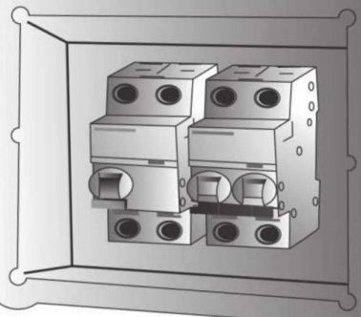
Es necesario priorizar la seguridad del operario, o bien E de uno mismo, en el momento de realizar tareas de mantenimiento en instalaciones existentes o en nuevas.
Como vamos a ver en esta sección, se utilizan reglas claras para evitar cualquier tipo de accidente si se trabaja de manera segura sin tensión en la instalación. También veremos cuáles son los elementos y las reglas para realizar trabajos con la instalación energizada.
Toda fase se encuentra energizada hasta que se demuestre efectivamente lo contrario.
Tablero con elementos de protección: llave térmica y disyuntor diferencial.

Slide 47
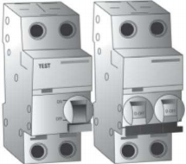
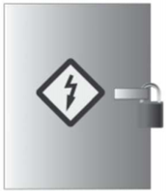
Cinco reglas para trabajos eléctricos
Cinco reglas, lo necesario para un trabajo seguro.
Nuestra seguridad depende de evitar accidentes
A continuación mencionaremos las cinco reglas de oro para realizar trabajos eléctricos:
Regla número 1: corte total de energía.
Se debe realizar un corte efectivo de toda fuente de tensión en la instalación, tanto en la fase como en el neutro (con elementos interruptores bipolares).
              Elementos
              de protección
              en posición
              de apertura
              del circuito.
Regla numero 2: bloqueo de accionamiento de los elementos de interrupción.
Se debe cerrar con llave o candado el tablero de alimentación para evitar que, por un descuido, un tercero conecte la instalación a la fuente y genere accidentes a quien esta trabajando en la instalación. Esto debe estar acompañado de señalización que prohíba las maniobras en el tablero durante el período de trabajo.
              Tablero bloqueado
              Con candado
              Existen otras formas
              De bloqueo o cierre,
              Mediante cerraduras
              Propias del tablero

Slide 48
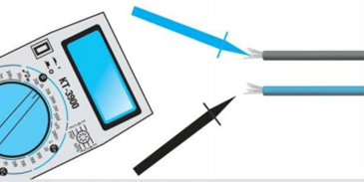
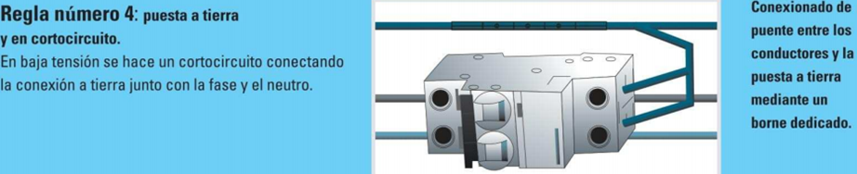
Regla número 3: corroborar la ausencia de tensión.
Los conductores se deben considerar tensionados a menos que se demuestre lo contrario, tanto las fases como el neutro.
              Mediante un
              multímetro (tester)
              en posición de
              medición de volta-
              je, corroboramos
              la ausencia total
              de tensión en los
              conductores.

Slide 49
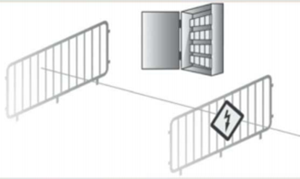
Regla número 5: señalización y delimitación.
Es necesario utilizar la correcta señalización y delimitar el área de trabajo con elementos de clara visibilidad que indiquen el riesgo eléctrico. Mediante barreras
físicas y carteles normalizados
              Realizamos la señalización
              Del área
Paso a paso
A continuación veremos cómo aplicar las reglas en forma efectiva en instalaciones de baja tensión (domiciliarias), con el fin de realizar reparaciones, reformas o nuevas instalaciones de manera segura eliminando todo potencial riesgo.
  Primero abrimos el circuito con los 0 elementos destinados a ese fin: llaves termomagnéticas y disyuntor diferencial; luego conectamos los conductores aguas abajo del corte al borne de puesta a tierra, mediante un puente.
  Controlamos el correcto funcionamiento del equipo; luego, con los elementos de medición necesarios (voltímetro o multímetro en posición de voltímetro), verificamos la ausencia de tensión en los conductores.
  Después de interrumpir la alimentación a la instalación, procedemos a señalizar y bloquear en forma mecánica el accionamiento de los elementos de corte. De esta forma, evitamos accidentes por falta de comunicación o desconocimiento de la situación.
  A continuación procedemos a señalizar y delimitar la zona de trabajo para evitar que personas y operarios ajenos a la actividad que se realiza ingresen en ella. De esta forma se evitarán accidentes eléctricos por falta de conocimiento.

Slide 50
Ejecución de trabajos con tensión
Ahora veamos las medidas de seguridad, las herramientas y los procedimientos necesarios para trabajos con tensión.
Recordemos que este tipo de trabajos debe ser realizados siempre por individuos especialmente capacitados para realizar tareas con tensión.
Este tipo de trabajo deben ser realizados siempre por personal correctamente capacitado.
Ante trabajos con tensión, es prioridad el uso de las protecciones personales para evitar lesiones por malas maniobras.
Se recomienda también aplicar una de las reglas de oro, más precisamente la regla número 5, ya que es importante que contemos con un área despejada de obstáculos o intromisión de terceros, para evitar así accidentes y posibles lesiones.
Los guantes dieléctricos son fabricados en látex vulcanizado. Si bien este tipo de guantes nos protege de la electricidad, es necesario, por sobre estos, colocarnos guantes de cuero para obtener resistencia a esfuerzos mecánicos como cortes, pinchaduras, etcétera, ya que los guantes de látex se pueden romper con relativa facilidad y perder las propiedades dieléctricas en la zona de la rotura.
Por otra parte, los zapatos dieléctricos nos aseguran una aislación con respecto al pavimento de la zona de trabajo, y esto evita que una corriente eléctrica recorra nuestro cuerpo.
También es recomendable la utilización de gafas protectoras o una máscara, ya que un cortocircuito por mala maniobra puede despedir partículas de material calientes y generar quemaduras.
Finalmente, para trabajos con tensión, es imprescindible manipular los conductores tensionados con herramientas debidamente certificadas, que posean los niveles de aislación necesarios para soportar las tensiones que se deben manejar.

Slide 51
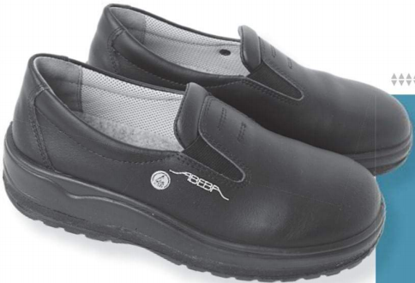
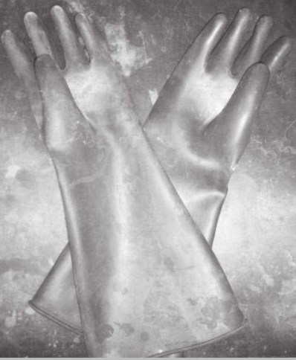
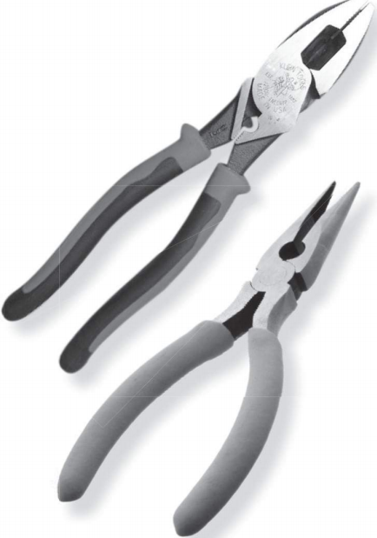
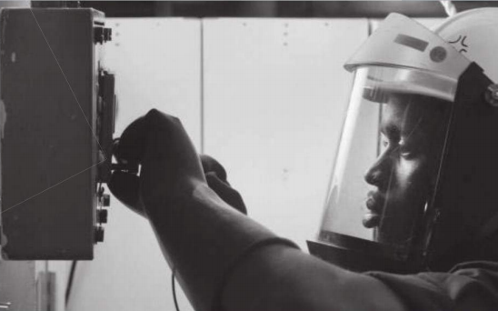
Par de guantes dieléctricos en buen estado para su utilización. Siempre es requisito el chequeo previo en busca de cortes, pinchaduras, etcétera.
Par de zapatos dieléctricos. Como todo elemento
de seguridad, son necesarios chequeos periódicos.
En esta imagen podemos ver un operario realizando tareas
de mantenimiento con tensión, utilizando los guantes específicos y protección ocular que salvaguarda el rostro en forma completa.
En este tipo de herramientas debe figurar, marcado
en el mango aislante, su nivel de protección, indicado
generalmente en la unidad de tensión (volt).

Slide 52
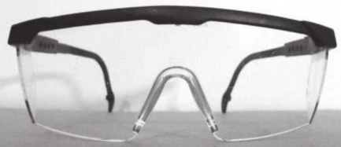
Debemos proteger el rostro mediante gafas o con el uso de una máscara.
Par de lentes de protección ocular.
Alta y media tensión
En estas tensiones es necesario mantener una distancia de seguridad con respecto a los conductores de línea; esto varía en relación a la tensión de la línea, y es proporcionalmente mayor la distancia a la tensión.
Procedimiento de trabajo
El primer paso por realizar ante un trabajo con tensión es el aviso, señalización y delimitación del área de actividad, para evitar riesgos a terceros o inducidos por ellos. Cabe resaltar que muchas veces la iluminación general no es suficiente para realizar estos trabajos, por ejemplo en una sala de tableros, y es necesario reforzarla mediante una linterna tipo minera (para la cabeza) o bien con lámparas portátiles, que ayuden a una mejor visualización del área de trabajo.
Luego de asegurar esta área, el operario procede a colocarse todos los elementos de protección requeridos por la tarea:
    Protección ocular o protección facial completa (máscara antideflagración).
    Guantes dieléctricos (aislación eléctrica).
    Guantes de cuero (resistencia mecánica).
    Calzado dieléctrico.

Slide 53
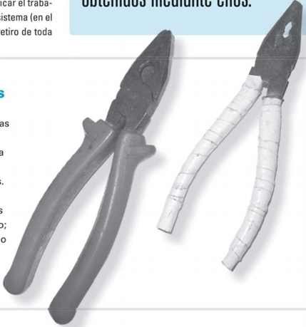
Se procede a realizar la tarea con las herramientas correspondientes y, luego de finalizada, se debe verificar el trabajo realizado, el correcto bloqueo de acceso al sistema (en el caso de tratarse de un tablero, el cierre) y el retiro de toda señalización. Como último paso, al asegurarse la completa finalización del trabajo y una vez retirado del área, el operario procede a quitarse todos los elementos de protección.
Es recomendable chequear el correcto funcionamiento de todos los aparatos de medición: multímetros, voltímetros, pinzas amperométricas, etcétera, ya que dependemos de los valores obtenidos mediante ellos.
Precaución en las herramientas
Es necesario verificar periódicamente el estado de todas las herramientas, su aislación y su correcto funcionamiento, para evitar problemas y accidentes producidos por defectos en ellas.
En la imagen podemos ver una pinza tipo universal con defectos en su aislación, oxido y deterioro; acompañada de otra cuyo mango aislante fue reemplazado por cinta aisladora, lo que genera un alto riesgo.

Slide 54
Los fusibles e interruptores, las características de contactores y tableros eléctricos así como también los distintos tipos de gabinetes.

Slide 55
Anteriormente conocimos los parámetros de riesgo asociados a la corriente eléctrica, su influencia en el cuerpo humano y las distancias de seguridad en función de los niveles de tensión. Vimos los grados de protección IP y algunos ejemplos de elementos de protección presentes en el mercado. También presentamos las reglas de oro para efectuar trabajos eléctricos y enseñamos a ejecutar los trabajos con tensión de una forma segura.
En esta clase analizaremos los principios de funcionamiento de los fusibles, las formas constructivas, y la operación de los interruptores termomagnéticos y diferenciales.
Caracterizaremos los contactores, y explicaremos la construcción y clasificación de los tableros, veremos cómo se componen y los materiales utilizados para su construcción. Explicaremos los grados de protección IP relacionados con los tableros y mencionaremos los diversos accesorios que pueden utilizarse en tableros domiciliarios.
Resumen
Fusibles e interruptores
Principios de funcionamiento y formas constructivas.
Contactores y tableros
Características y explicación de la forma de operar en contactores y tableros.
Gabinetes y accesorios
Tipos de gabinetes, grados de protección IP y accesorios para tableros.

Slide 56
FUSIBLES E INTERRUPTORES
En toda instalación o equipo, es imprescindible interrumpir automáticamente la corriente cuando se eleve por arriba de los valores de funcionamiento normal.

Slide 57
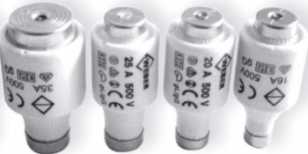
Cuando se supera la corriente de régimen de una instalación más allá de los valores tolerables por el material, se degradan o deterioran permanentemente las aislaciones eléctricas y las características mecánicas de los materiales de soporte o, incluso, se funden los conductores. De estas situaciones de defecto o falla, se puede derivar un incendio de origen eléctrico. Además, en los casos de cortocircuito, las fuerzas electrodinámicas resultantes pueden romper aisladores, barras u otros soportes, lo que agravará la situación.
El más simple cortacorriente de defecto es el fusible, constituido por un hilo o lámina conductora que se funde en el caso de sobreintensidades.
Su principio de funcionamiento es simple: por efecto Joule, todo conductor recorrido por una corriente eléctrica genera calor, cuya energía, en Joules, es igual a I* R². Cuando el calor generado por esa corriente supera la tasa de disipación calórica del fusible, este alcanza el punto de fusión, por lo tanto, el metal se licua y corta la corriente.
Marca comercial desde 1908. El nombre Diazed pasó a ser genérico y aún se usa por su simplicidad y bajo costo.
En la jerga, se denomina tapón.

Slide 58
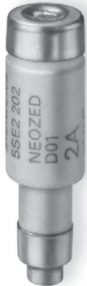
Sobreintensidad
Puede ser de dos tipos: las sobrecargas, permanentes o transitorias, que son valores de corriente superiores a los normales de régimen u operación de una instalación, de valor inferior a diez veces la corriente de régimen. Y los cortocircuitos, que son las conexiones de dos partes de la instalación con diferencia de potencial entre sí por medio de una impedancia de valor insignificante.
No está permitido instalar fusibles en lugares sin personal permanente idóneo o capacitado en electricidad.
Los fusibles para BT ofrecen tres formas constructivas básicas: D (Diazed) o DO (Neozed), NH y cilíndricos.
Tipo D: el elemento fusible está contenido en un cartucho de cerámica (esteatita). El diámetro del cartucho para DII es de 13,2 mm, DIII de 22,5 mm y DIV de 28 mm. Los D II son para 2 a 25 A, en tanto los otros dos modelos entre 2a 100 A. Son fusibles para uso general, para cables y líneas; actúan hasta 70 kA de corriente de cortocircuito, el DIl para tensiones hasta 500 V, en tanto los otros hasta 750 V. Se pueden montar en tableros y directamente sobre barras.
El fusible Neozed, versión moderna del D es mas compacto. Su tensión es de hasta 500V y existen bases muy practicas con seccionador
Tipo DO: derivan de los anteriores y son de menor diámetro (entre 7,3 y 15,9 mm hasta 63 A y 21,4 mm para 80 y 100 A), con tensiones de hasta 400 V. Con bases para montajes en riel DIN y enchufables en barras. Existen portafusibles seccionadores. Sus características eléctricas son similares a los D, excepto por su tensión, también para usos generales.

Slide 59
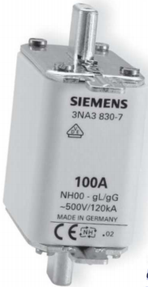
Ejemplo de fusible NH, podemos encontrar diferencias en el ancho para el estándar americano y el europeo.

Slide 60
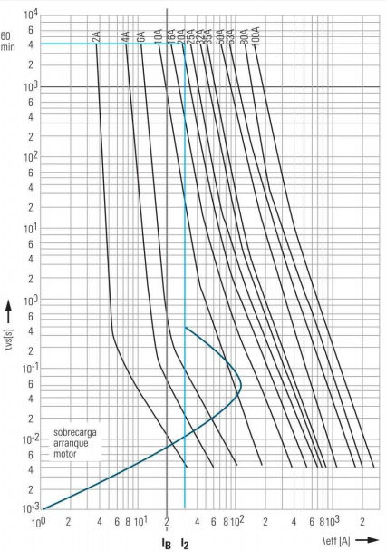
Existen diversas características importantes para efectuar una correcta selección de un fusible:
Tensión nominal: es la máxima tensión de operación del fusible. Su valor está limitado por el tipo de aislaciones y las dimensiones.
Temperatura nominal: es la temperatura ambiente para la cual está calibrado el fusible, en general 20 °C +/-5 °C. A mayores temperaturas, debe afectarse la intensidad nominal con un coeficiente de minoración indicado en los catálogos.
Poder de corte: es la máxima corriente de cortocircuito que tolera el fusible para un corte seguro.
Limitación de corriente: determina un límite de la corriente de cortocircuito, por ejemplo, por la cantidad de arcos en serie que se producen en la lámina. Cuantos más arcos en serie, más limitación, lo que otorga una mejor protección.
Elección de un fusible usando la curva característica y cumplimiento de las dos condiciones.

Slide 61
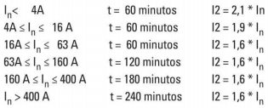
Clases de servicio
Se indica por dos letras marcadas en las etiquetas, la primera en minúscula y la segunda en mayúscula, ejemplo gG o aR.
Clase a: actúan solo ante un cortocircuito, y se llaman de acompañamiento.
Clase g: poseen corte por sobrecarga y cortocircuito.
La segunda letra indica:
G: uso general y protección de líneas y cables.
M: protección de motores.
R: protección de semiconductores.
Tr: protección de transformadores.
PV: protecciones de equipos fotovoltaicos.
L: corresponden a una norma derogada para protección de líneas y cables. Reemplazados por la clase G, aún se fabrican con marca gL/gG para indicar el reemplazo.
Elección de un fusible
Para elegir un fusible se deben cumplir dos condiciones:
1) IB ≤ In ≤ lz
Donde:
  IB: corriente de régimen de la instalación.
  In, intensidad asignada de la protección.
  Iz: intensidad admisible de los conductores (de tablas).
2) Sobrecarga I2, en fusibles gG:

Slide 62
Veamos un ejemplo:
lB =20A, In = 25 A, se elige de tablas un cable de 6 mm²
(Iz = 32 A), se cumple la primera condición.
Con In =25 A, se debe cumplir I2 = 1,6* In, por lo tanto I2 = 32A. De la curva tiempo-intensidad, se observa que en ese valor el fusible opera en 60 minutos, por lo tanto, el cable está protegido (como se ve en la figura de la columna anterior).
En la imagen lateral se observa una sobrecarga producida por el arranque de un motor, de aproximadamente 6 In; el arranque demora 4 segundos y el fusible no opera, por lo que es correcta la elección.
Selectividad
En un sistema de protecciones eléctricas en serie, la corriente de defecto debe accionar la protección más cercana al evento, manteniendo sin actuar las protecciones que están arriba de la protección.
Para esto, las curvas tiempo-intensidad no se deben cruzar en ningún punto. En el ejemplo anterior, el fusible más cercano al de 25 A y que es selectivo es el de 32 A. Lo que debe verificarse es que este último soporte toda la carga. Como regla general, un fusible aguas arriba de 2 In siempre es selectivo. Hay que verificar todos los cables con las dos condiciones.
Si no e respetan las condiciones de selección de las protecciones, existen riesgos de incendio o de electrocución.
Paso a paso
Reemplazar fusible tapón y NH
Estas operaciones solo las pueden realizar personas idóneas. Operar los seccionadores bajo carga es complejo y, en portafusibles abiertos, la manija es imprescindible, pues hay riesgo de contacto. La manija debe ser conservada en buen estado y descartada ante cualquier rajadura o rotura. Antes de operar en un tablero activo, hay que realizar prácticas supervisadas en maquetas. El fusible tapón es sencillo, simplemente se gira la tapa; el riesgo es alto si está mal instalado, por lo que es necesario verificar con un buscapolo.

Slide 63
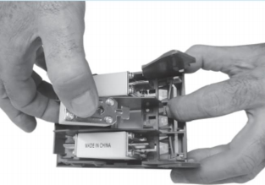
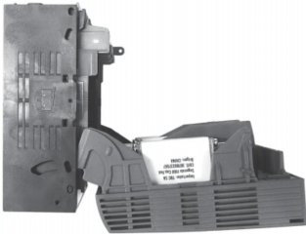

En un seccionador NH bajo carga, se
1) debe abrir la tapa rápidamente y de un tirón para extinguir posibles arcos. El operador debe estar parado en posición equilibrada, pues la fuerza por realizar es importante; siempre se realiza un giro hacia abajo.
2) Retirados los fusibles quemados, se deben reponer por el calibre adecuado.
Para evitar errores, en el tablero debe haber un esquema o una indicación de los calibres. Siempre debe haber stock de fusibles para evitar que se instalen calibres inexactos.
3) El cierre debe ser rápido y con un movimiento de giro. Si hay chispazos de conexión, se perjudican los contactos y aumenta la disipación de calor por mal contacto de la cuchilla con las liras de la base.

Slide 64

Cortocircuito
El fusible debe tener poder de corte para apagar el arco de la máxima corriente de cortocircuito que puede ocurrir en la instalación. La empresa distribuidora debe informar la potencia disponible de cortocircuito en bornes del medidor.
Por ejemplo, si en determinado suministro la distribuidora informó que hay 1500 kVA de potencia de cortocircuito, la intensidad máxima en un circuito monofásico de 220 V será de 500/220 = 6,82 kA. Un fusible Diazed soporta 70 kA, por lo tanto, se considera capaz de cortar esa corriente; además, por su característica de limitación, evita el valor máximo de cortocircuito.
Interruptores termomagnéticos
El interruptor termomagnético (ITM) es un aparato electromecánico de protección y maniobra con tres funciones, todas integradas en un contenedor:
  a) Interrumpir (o conectar si está abierto) la corriente eléctrica en forma manual y a voluntad del operador.
  b) Desconectar automáticamente la alimentación eléctrica ante un cortocircuito.
  c) Desconectar automáticamente la alimentación eléctrica ante una sobrecarga que se prolongue cierto tiempo.
No todos los interruptores pueden cortar la corriente de un cortocircuito, aunque pueden conectarse en condiciones de cortocircuito. Lo que determina que puedan desconectar en cortocircuito es su poder de corte, la función de la distancia de apertura de los contactos y los dispositivos apagachispas que impiden o eliminan el arco una vez establecido.
Esquema de funcionamiento de un interruptor termomagnético.
En esta imagen podemos ver un interruptor bipolar.

Slide 65
Clasificación
Hay dos tipos de cortocircuitos, los simétricos, cuando el corto se establece en el instante en que la senoide de la corriente pasa por cero; y los asimétricos, cuando la senoide pasa por valores distintos de cero. El asimétrico tiene un pico de = 2,5*l eficaz del corto simétrico, es de duración ínfima, pero por su gran corriente impulsiva produce esfuerzos en barras o aisladores.
Hay dos tipos principales de ITM:
Pequeños Interruptores Automáticos (PIA): trabajan con corriente nominal de hasta 125 A y no poseen ningún tipo de ajuste externo de calibración de los dispositivos de corte de sobreintensidades.
Interruptores Automáticos (lA): para corrientes asignadas superiores a 63 A, con medios de calibración externa para la actuación de los dispositivos de corte por sobrecorrientes. Hay compactos, cerrados en una caja moldeada y de bastidor abierto, para altas tensiones y altas corrientes.
En esta ocasión nos concentraremos en los interruptores del tipo PIA. Cabe mencionar que generalmente en viviendas, locales y oficinas, en donde no haya personal permanente instruido o capacitado en electricidad, los PIA son los aparatos de protección autorizados.
Se justifica esta posición porque en estos no pueden regularse externamente sus calibraciones y, por estar construidos dentro de una caja cerrada, no hay acceso a zonas bajo tensión. Al instalarse en un tablero normalizado con la tapa adecuada, tampoco se accede a los terminales de conexión. Por otra parte, para operarlos no se necesita tener conocimientos especiales, solamente se debe bajar o subir la palanca. Evidentemente, son condiciones muy seguras que los fusibles no cumplen.
Funcionamiento de interruptor PIA
Este interruptor funciona por medio de un actuador térmico. Se trata de un dispositivo constituido por dos láminas de metales de diferente coeficiente, de dilatación lineal por temperatura, ensambladas y soldadas entre sí.

Slide 66
Al circular la corriente, eleva su temperatura por efecto Joule y, al alcanzar determinado valor de temperatura establecido en la calibración, una de las láminas se dilata más que la otra, por lo que, al formar una sola pieza, el conjunto se dobla actuando sobre un mecanismo de palancas que abre el contacto eléctrico. Es un fenómeno lento, pues el metal va disipando la temperatura (fenómeno diabático, con intercambio de temperatura con el medio, principalmente por convección). En general, a los actuadores de contactos se los denomina indistintamente relé o relevo; en este caso se trata de un relevo térmico.El relevo térmico de los PIA no es compensado por temperatura. Está calibrado en fábrica para valores de temperatura ambiente de 30 °C o 40 °C. Para trabajar en otras temperaturas, deben consultarse las tablas ofrecidas por los fabricantes.
Si consideramos la protección de cortocircuitos, los PIA funcionan por medio de un relevo magnético. En serie con el circuito por proteger, se dispone una bobina con un núcleo ferromagnético. Cuando la corriente alcanza el valor de calibración, el flujo magnético en el núcleo crea una fuerza de atracción sobre una palanca que abre los contactos eléctricos.
La palanca queda trabada para que solo se pueda cerrar en forma manual. Es un fenómeno instantáneo, apenas retardado por la inercia mecánica del dispositivo. El relevo térmico actúa muy lento según la generación de temperatura y la disipación, en tanto el relevo magnético es prácticamente instantáneo.
Curva tiempo-corriente de un PIA
Existen tres curvas normalizadas de actuación para PIA, cada una de ellas difiere en las corrientes de actuación consideradas instantáneas del relevo magnético de cortocircuito.
En la imagen inferior se ven las curvas para cada una de las clases mientras que, en la imagen lateral se interpreta la curva y se muestra cómo se coordina el PIA con la corriente de régimen o empleo de la instalación, la intensidad admisible de los cables y la intensidad máxima que pueden soportar durante una hora (| = 1,45 In).

Slide 67


Curva A: no es una curva normalizada internacional. Algunos fabricantes producen este interruptor para protección secundaria de semiconductores por su actuación instantánea con baja corriente (I = 2In a 3In).
Curva B: para protección de cables, especialmente en viviendas o instalaciones que no poseen equipos con corrientes de arranque apreciable. Este interruptor se debe usar lo más cerca posible de las cargas para poder coordinar las protecciones que están arriba de la protección.
Cómo leer una curva característica y condiciones de selección de PIA para proteger cables.
Comparación de las curvas de cada clase de interruptor. La clase A no es normalizada, aunque sí muy útil.

Slide 68


Curva C: para protección de cables e instalaciones de viviendas e industrias en donde operen motores de arranque normal (inferior a 5In del motor) y lámparas. Es el más utilizado.
Curva D: apropiado para instalaciones en donde se deben soportar altas corrientes de arranque, como motores con arranque pesado, transformadores y bancos de capacitores.
Poder de corte
Al igual que en los fusibles, todo interruptor tiene una corriente máxima capaz de cortar el circuito. En el mercado se encuentran PIA con 4,5 kA, 6 kA, 10 kA y hasta 50 kA. Para seleccionar el PIA adecuado por su poder de corte, hay que calcular la corriente máxima de cortocircuito en la instalación.
Comparación de las corrientes de sobrecarga para una correcta selección de clase de PIA.
Método simple para estimar el cortocircuito en una instalación de BT, solo apto hasta 800 kVA.

Slide 69

Modelos comerciales de PIA
Se fabrican unipolares, bipolares, tripolares y tetrapolares, con corrientes asignadas de 6, 10, 16, 20, 25, 32, 40 y 63 A. También existen modelos hasta 120 A para usos industriales, y de baja intensidad de 0,5, 1, 2,3, 4 y 5A para pequeñas cargas.
Recordemos que obligatoriamente en los tableros deben cortarse todos los polos, incluyendo el neutro, cuando se utilizan esquemas de tierra TT; por lo tanto, solo se pueden usar los bipolares y tetrapolares en caso de trifásica. También se pueden usar unipolares con palancas de unión.
Los PIA se montan dentro de tableros en riel DIN de 35 mm (en la jerga, llamado sombrero). Cuando se instalan ladoa lado varios PIA In, se debe corregir por un factor de 0,9 hasta 3 dispositivos, 0,8 hasta 5 y 0,75, 6 y más. Si se usanseparados, no es necesaria la corrección.
Los PIA deben coordinarse amperométricamente para que abra el cercano a la carga en falla y se mantenga cerrado el de aguas arriba.
Hay dos tipos de selectividad: total, cuando siempre actúa el interruptor cercano a la carga o lugar de falla, y parcial, cuando solo actúa el PIA más cercano a la carga si el valor de la sobreintensidad es inferior a cierto número. En la mayoría de los casos con PIA, solo se puede lograr selectividad parcial. Los fabricantes ofrecen tablas de selectividad para el cálculo.
La selectividad entre dos PIAS en general no es total, solo actuará el de aguas abajo ante un límite de I.

Slide 70


Selectividad lA-Fusibles
Para elevar el poder de corte en cortocircuito, se instala un fusible y un PIA serie, el fusible aguas abajo. Si se quiere proteger una línea larga en donde solo hay posibilidades de cortocircuito, se instala un fusible en la cabecera de la línea y después el PIA.
La forma de hacer selectivo el conjunto es superponer las curvas en un mismo gráfico y seleccionar las protecciones, de modo que las curvas no se corten. La separación debe ser mayor a 60 mseg.
Verificación de la selectividad entre fusibles y PIA, en las dos posiciones posibles, superponiendo su curva.
Debe calcularse la corriente de cortocircuito mínima para asegurar que el PIA dispare el magnético y no lo confunda con sobrecarga.

Slide 71
Interruptores diferenciales
El Interruptor Diferencial (1D) es un dispositivo de protección para interrumpir el suministro eléctrico cuando hay corrientes de defecto a tierra desde un conductor activo. El valor de intensidad de disparo está determinado por los riesgos eléctricos hacia las personas y los animales asociados a la instalación y están normalizados en 10, 30 y 300 mA.
En general son electromecánicos, y su funcionamiento se basa en la diferencia entre dos flujos magnéticos. Está constituido por un transformador toroidal (para evitar dispersión de flujo) con dos arrollamientos primarios bobinados en sentido contrario.
Una de las bobinas se conecta en serie con la línea o fase, y la otra, en serie con el neutro. De esta forma, como las corrientes de ambos bobinados son iguales, los flujos magnéticos resultan de la misma magnitud, pero de sentido inverso; luego, el flujo magnético neto en el núcleo es cero.
Ante una fuga de corriente a tierra, el flujo magnético deja de ser cero pues, por el bobinado de línea, la corriente es mayor (corriente de carga más corriente de defecto) que la corriente en el bobinado de neutro (corriente de carga), así se induce tensión en una bobina secundaria.
Cuando la intensidad de defecto adquiere el valor de calibración, el flujo magnético toma la magnitud para que circule por el secundario la corriente eléctrica que acciona un electroimán; este abre los contactos que están normalmente cerrados y corta la tensión. Un resorte impide que los contactos se vuelvan a cerrar cuando cesó la corriente.
Como todo relevo magnético, la actuación es instantánea, solo demorada por la inercia de las masas mecánicas de maniobra de contactos.

Slide 72
Puesta a tierra
El ID se debe complementar con una adecuada puesta a tierra (PAT). El valor de resistencia de PAT debe ser suficientemente bajo para que la tensión de tierra no supere los 12V cuando circula la máxima corriente de defecto a tierra limitada a 300 mA. Usamos la ley de Ohm. Recordemos que el circuito de falla a tierra se cierra por la tierra de servicio, por lo que un valor seguro es menor a 10 Ω.
Los bobinados primarios son de pocas vueltas y de alambre grueso para que la caída de tensión en el ID sea despreciable en relación con la tensión de línea.
En la imagen inferior se ve el esquema de funcionamiento.
Podemos notar que hay un botón de prueba que permite probar el dispositivo incrementando la corriente que pasa por el bobinado del conductor vivo, lo que genera una diferencia de flujo que hace actuar al ID. El electroimán está simplificado, en realidad contiene un imán permanente que mantiene la palanca de los contactos pegada al imán; la corriente diferencial genera un flujo que debilita la fuerza magnetomotriz del imán, y un resorte facilita la separación de la palanca, abre los contactos y los mantiene así.
Este tipo de ID se denomina de corriente propia, pues el mismo dispositivo genera la corriente diferencial desde la red. Se consideran los más seguros y simples.

Slide 73

Esquema de funcionamiento de un ID mostrando la necesidad de conductor y puesta a tierra de protección para su funcionamiento.

Slide 74
Mantenimiento
Un PIA es ineficaz sin tierra. Por lo tanto, se debe medir al menos una vez al año la PAT, registrar su valor para comparar con el anterior y calcular la continuidad de los conductores de protección a cada boca. Es bueno que se instalen al menos dos jabalinas separadas varios metros, pero interconectadas, especialmente en propiedad horizontal, para tener respaldo ante la avería de una de ellas.
Existen ID electrónicos, cuyo circuito es sencillo: un par de transformadores de intensidad que miden la corriente en L y en N. Estos valores alimentan un comparador y, si hay corriente diferencial, el comparador envía una señal que amplificada acciona el electroimán. Estos equipos funcionan con alimentación auxiliar para el circuito, y esa alimentación puede provenir de la propia red o de una fuente independiente. Esto solo se usa para dispositivos industriales.
También se pueden medir corrientes diferenciales en distribución trifásica. Para ello se instalan tres transformadores de intensidad, uno por fase; sus secundarios se ponen en paralelo, y sobre otro transformador se obtienen las corrientes diferenciales como suma vectorial de la corriente (montaje Nicholson de medición). Desde el transformador diferencial se actúan los electroimanes de maniobra.
Protección diferencial
El interruptor diferencial presenta dos objetivos principales:
    0 Preservar vidas humanas.
    0 Evitar riesgos de incendio.
Los riesgos eléctricos de contactos dependen del tiempo de circulación de corriente por el cuerpo humano y de su ntensidad. En el umbral de 30 mA, comienzan los problemas de parálisis respiratoria, que pueden ser irreversibles si la corriente no se corta antes de los 10 segundos, lo que lleva directamente a la fibrilación ventricular.
Se considera que, si se corta la corriente inmediatamente, 30 mA es el umbral seguro. La persona que tuvo un contacto directo o indirecto solo sufrirá una patada, pero no pasará a mayores. En suma, el interruptor diferencial salva una vida.

Slide 75



Para que el ID proteja contra contactos indirectos, es imprescindible que exista un conductor de protección que conecte a tierra las masas metálicas de los equipos para que, ante una falla de aislación, circule corriente diferencial, y el ID actúe evitando que queden energizadas las masas metálicas.
Una corriente de unos 10 mA es el umbral de no soltar, por lo tanto, en donde hay niños, un ID con este valor de calibración aumenta la seguridad. Es especialmente recomendado en ambientes húmedos, donde la resistencia del cuerpo disminuye. También en lugares con ancianos o personas con problemas cardíacos.
En líneas largas es conveniente instalar ID de 300 mA.
Cualquier falla a tierra de estas líneas accionará el ID eliminando la probabilidad de incendios, aunque un ID de esta corriente no preserva vidas. Ante un contacto directo, la corriente promedio entre manos y pies de una persona seca es de 220 V / 1600 (Ω) = 137 mA, por lo que el ID no actuará.
Con 137 mA circulando 0,5 segundos ya hay riesgo del 50 % de fibrilación ventricular.
Por razones de compatibilidad electromagnética (CE), los equipos electrónicos poseen filtros en la alimentación que evitan que las armónicas de las fuentes switching sean conducidas por el cable.
Montaje Nicholson para medir corrientes diferenciales en sistemas trifásicos.
Los ID de 300 mA eliminan riesgos de incendio en líneas largas, pero no protegen a las ersonas.
En ambientes húmedos, como un jardín, se debe utilizar el ID de 10 mA.
El circuito debe ser independiente para exteriores.

Slide 76


La posición
del PIA está
relacionada
con la Icc.
Hay que
utilizar un
cortocircuito
aguas abajo
con más PdC.
Este circuito simple, armado en una caja plástica, permite probar el ID y si están correctamente conectados los tomacorrientes.

Slide 77

Estos filtros pasabajos poseen capacitores a masa. Un valor típico es de 0,01 yF, que en 50 Hz presenta una reactancia de unos 318 k(; al menos siempre hay dos, por lo que la reactancia es de 159 kQ. Entonces siempre hay una intensidad de fuga a masa de 220 V / 159k0 = 1,4 mA.
Los ID de 30 mA necesitan al menos 15 mA para actuar cuando se descalibran, es decir, si se conectan 11 equipos electrónicos con filtros, un ID envejecido (aunque actúe bien en 30 mA) puede interrumpir la corriente, sacando de servicio los equipos electrónicos. Debemos limitarnos, entonces, a 6/8 equipos por cada ID estándar de 30 mA.
Recordemos que el electroimán del ID posee un imán permanente y, si la palanca con el tiempo no cierra bien el circuito magnético, el imán se irá desmagnetizando, y permitirá que el ID actúe con menor corriente a tierra.
Formas comerciales
Los ID domésticos y para oficinas o talleres se presentan en módulos para riel DIN de 4 unidades de módulo, es decir, 36 mm de ancho para los de 1P+N. Los de 3P+N son de 72 mm.
Las intensidades nominales típicas son de 25, 40 y 63 A. En general tienen 3kA de poder de corte, por lo que no pueden abrir un cortocircuito de más corriente, siempre lo debe ayudar el PIA que se debe colocar en serie con el ID. La durabilidad de un ID es de unas 10.000 operaciones bajo carga de 0,9 In. Suelen soportar sobrecargas de arranque de motores de hasta 6 In. Para instalaciones con equipos electrónicos, se fabrican ID inmunizados, con filtros que evitan su disparo ante armónicos y corrientes de fuga. Se recomienda este tipo para informática, dimmers, variadores de velocidad de motores e iluminación con balasto electrónico.
Posición del ID, aguas arriba de un PÍA o aguas abajo de un PIA. Cálculo de la intensidad nominal para selección de ID.

Slide 78
CONTACTORES Y TABLEROS
Conoceremos los principios de funcionamiento, las formas constructivas, y los tipos de contactores y tableros.

Slide 79


Cuando se necesita controlar la alimentación (conexión o desconexión) de una carga de alta potencia, no se emplea una llave o seccionador que corte la energía o la reponga pues, en general, para las altas corrientes que se necesitan, tal seccionamiento no existe. Por ese motivo se emplean elementos denominados contactores, los que permiten el manejo de altas corrientes y son comandados mediante una bobina que hace que los circuitos se cierren o abran de acuerdo a las necesidades, que será una llave que maneje los pocos amperes empleados por la bobina para su funcionamiento.
El contactor tiene la capacidad de poder accionarse para su activación o desactivación
ala distancia.
Funcionamiento de un contactor
Los contactos principales de un contactor se conectan en la línea de alimentación del elemento que se quiere comandar. Así, este se conecta o desconecta de la alimentación, que puede ser bipolar, tripolar o tetrapolar, y la maniobra de conexión o desconexión se realiza en forma simultánea en todas las ramas de alimentación.
Al energizarse la bobina, esta arrastra el núcleo en su interior y hace que los contactos principales y auxiliares cambien de estado (se cierren o abran).
Al dejar de alimentar la bobina, por efecto del resorte los contactos vuelven la posición de reposo.
Conntactor tripolar (trifásico) con dos
contactos auxiliares, uno NC (normal cerrado)
y otro NA (normal abierto).
Conntactor tetrapolar con 4 contactos NA y NC a voluntad. A cada uno se lo conecta como NC o NA según la necesidad.

Slide 80
Los contactos auxillares son mpleados en el circuito auxiliar de comando del contactor para asegurar su enclavamiento luego de ser recibida la orden de conectar o desconectar
Las partes componentes de un contactor son las siguientes:
Carcasa: es el soporte que contiene todos los elementos separado del núcleo por medio de muelles o resorte
Electroimán: es el motor del contactor. Su finalidad es transformar la energía eléctrica en un campo magnético un elemento crítico en el contactor: si es muy alto, el campo que provoca el movimiento mecánico de la pieza móvil magnético no logrará vencerlo, y, si es demasiado débil, no encargada de cerrar los circuitos que alimenta
Bobina: es un arrollamiento de alambre que, al teneruna 0 Contactos: son los elementos destinados a permitir o incorriente eléctrica que circula por él, genera un campo terrumpir el paso de la corriente eléctrica cuando la bobimagnético mayor que el par resistente de los muelles o na es energizada o desenergizada. Están compuestos de resortes que separan la armadura del núcleo, por lo que ambas partes se juntan y cierran el circuito eléctrico. Los contactos de la bobina se denominan A1 y A2 en las conexiones de un contactor.
dos partes fijas ubicadas en el cuerpo del contactor y una Dafa asegulal
de recibida la orden
de conectar ( desconectar
Núcleo: está constituido por material ferromagnético, generalmente en forma de E; va fijo a la carcasa, en su rama central se instala la bobina, y su función es aumentar y concentrar el flujo magnético generado.
Espira de sombra: su misión es crear un flujo magnético adicional, desfasado 120° respecto del principal, para mantener la armadura atraída por el núcleo para evitar ruidos y vibraciones cada vez que la onda senoidal de la tensión de alimentación pasa por cero.

Slide 81

Armadura: es el elemento móvil del contactor. Su construcción es similar al núcleo, pero no lleva bobina de Las partes componentes de un contactor son las siguientes: sombra. Su función es cerrar el circuito eléctrico. En condiciones de contactor desenergizado, se mantiene separado del núcleo por medio de muelles o resortes.
Muelles o resortes: las características de estos muelles o resortes hacen que el tiempo de cierre y apertura sea del orden de los 10 milisegundos. El valor del par resistente es un elemento crítico en el contactor: si es muy alto, el campo magnético no logrará vencerlo, y, si es demasiado débil, no logrará abrirlo con la velocidad adecuada y en forma pareja.
Contactos: son los elementos destinados a permitir o interrumpir el paso de la corriente eléctrica cuando la bobina es energizada o desenergizada. Están compuestos de dos partes fijas ubicadas en el cuerpo del contactor y una parte móvil ubicada en la armadura.
Despiece de un contactor trifásico con dos contactos auxiliares NA (normal abierto).

Slide 82
Las funciones de los contactos son las que mencionamos a continuación:
Contactos principales: su función es conectar o desconectar el circuito principal. Simbología: se referencian con una sola cifra del 1 al 6.
Contactos auxiliares: son contactos cuya función es permitir o interrumpir la alimentación de la bobina del contactor, alimentar los elementos de señalización o realizar diferentes enclavamientos. Están dimensionados para corrientes muy pequeñas. Los tipos más comunes son:
  Instantáneos: actúan tan pronto se energiza la bobina del contactor y se encargan de abrir o cerrar el circuito.
  Temporizados: actúan transcurrido un lapso determinado desde que se energiza la bobina (temporizados a la conexión) o desde que se desenergiza la bobina (temporizados a la desconexión).
  De apertura lenta: el desplazamiento y la velocidad del contacto móvil es igual al de la armadura.
  De apertura positiva: los contactos cerrados y abiertos no pueden coincidir cerrados en ningún momento. También se los denomina de deshacer antes de hacer (deshacer es abrir contactos, hacer es cerrar contactos); otra forma de llamarlos es de abrir antes de cerrar.
Veremos que en su simbología aparecen con dos cifras donde la unidad indica:
1y2: contactos normalmente cerrados, NC.
3 y 4: contactos normalmente abiertos, NA.
5 y 6: son contactos NC de apertura temporizada o de protección.
7 y 8: se trata de contactos NA de cierre temporizado o de protección.
La cifra de las decenas indica el número de orden de cada contacto en el contactor. Un elemento auxiliar por instalar en conjunto con el contactor es el relé térmico, un componente de protección que se ubica en el circuito de potencia del lado de la carga y está destinado a evitar sobrecargas.

Slide 83


Está compuesto de bimetales aislados con un bobinado a su alrededor por el que circula la corriente de carga. Al superar cierto valor de corriente establecido, por efecto de la temperatura los bimetales se curvan y abren unos contactos auxiliares que desenergizan el contactor.
protección.
El relé térmico es un elemento de protección destinado a evitar sobrecargas.
Relé térmico para contactor trifásico
Curvas de respuesta de los relé térmicos, tiempo de actuación en función de veces de la corriente nominal.

Slide 84
Tableros eléctricos
Se denomina tablero eléctrico a toda caja, gabinete o armario (de metal o de plástico antillama), con o sin tapa o puerta, que contenga los elementos o dispositivos de conexión, protección, maniobra, medición, comando, alarmas y señalización eléctricos, tales como interruptores de corriente diferencial, interruptores termomagnéticos, contactores, borneras de conexión, indicadores lumínicos, pulsadores de arranque y parada, transformadores, instrumentos (voltímetros, amperímetros, frecuencímetros y vatímetros), etcétera.
De acuerdo a lo complejo de una instalación eléctrica o a la superficie del establecimiento, se debe tener más de un tablero de electricidad. Lo importante es disponer las protecciones necesarias lo más cerca del punto de utilización.
Así, por ejemplo, en una casa particular de planta baja y dos pisos, se debe disponer de al menos tres tableros, uno por planta, con las protecciones necesarias para cada uno de los circuitos existentes en cada planta.
A nivel industrial, se debe disponer de un tablero por cada sector productivo o por línea de producción, a fin de poder realizar las maniobras eléctricas en contacto con el proceso productivo para minimizar malas operaciones o riesgos en la seguridad de las personas.
En una instalación domiciliaria, edificio de propiedades, tenemos un tablero general, en el que se encuentran los medidores de consumo eléctrico y las tomas de alimentación de la compañía distribuidora de electricidad, junto a los fusibles de alimentación. Luego, y en el sentido denominado aguas abajo, es decir, hacia las cargas, está el tablero principal que contiene los elementos de corte general de la alimentación hacia cada unidad y hacia el tablero seccional de servicios generales del edificio. En la entrada de cada unidad, se encuentra un tablero seccional con los elementos de protección de la instalación.

Slide 85



Dentro de cada unidad habitacional, luego del tablero seccional principal, de ser necesario se pueden tener tantos tableros seccionales secundarios como sean necesarios.
En el caso de tableros empotrados, las distancias a las paredes laterales deben ser tales que permitan la apertura de las puertas en forma completa y no creen interferencias para la operación y el mantenimiento dentro de él. La distancia en el frente del tablero debe ser mayor a 1 metro.
Aquí vemos un tablero de comando y protección de un motor trifásico.
Tablero de comando y protección de cargas trifásicas.
Disposición de tableros sobre el solado y espacios
libres en torno a ellos.

Slide 86

Tablero principal
De acuerdo a su ubicación en la instalación eléctrica, los tableros eléctricos se conocen mediante las siguientes denominaciones:
Caja o gabinete individual de medidor: es aquel al que llega el circuito de alimentación y que contiene el medidor de energía eléctrica desde donde se alimenta el circuito principal. Esta caja o gabinete puede contener, además, los elementos de maniobra, protección y control pertenecientes al circuito de alimentación.
Tablero principal: es aquel al que llega la línea principal y que contiene el interruptor más importante, del que derivan los circuitos seccionales o terminales.
Tablero o gabinete colectivo de medidores: aquel al que llega el circuito de alimentación y que contiene los medidores de energía eléctrica y los circuitos principales. Este tablero puede contener los dispositivos de maniobra, protección y control pertenecientes al circuito de alimentación y a los interruptores principales pertenecientes a la instalación del inmueble, desde donde parten los circuitos seccionales.
Tablero seccional: es aquel al que llega una línea seccional y del que derivan otras líneas seccionales o terminales (a las cargas).
En esta imagen apreciamos cómo deben ser las instalaciones eléctricas de tableros.

Slide 87

    Diagrama de
    instalación de
    alimentación
    desde línea de
    alimentación
    de compañía,
    pasando por la
    caja toma, el
    medidor, tablero
    Principal y tablero
    Seccional
    seccional hasta
    las cargas.

Slide 88

Tablero general con medidores. En la parte inferior se observan las barras de alimentación; en la parte media, los medidores, y en la parte superior, los interruptores termagnéticos principales.
Estos tableros deben ser de Clase ll, es decir, estar confeccionados en material sintético aislante, de la misma forma que la canalización (conducto o cañería para contener los cables) de la línea principal. En el caso de instalarse a la intemperie, deben tener un grado de protección no inferior a IP 54.
Se debe diferenciar el tablero principal o general de los tableros seccionales que veremos en detalle en el siguiente apartado.
El pilar de electricidad, tiene de un lado (hacia la calle) la toma de la compañía y el medidor, y del otro lado (hacia la casa), un tablero con la llave de corte general.

Slide 89

En el tablero general o principal, que debe ser único por instalación (un único tablero general o principal por casa o edificio), tendremos solo la llave de corte general de la instalación (una por unidad habitacional), mientras que en los tableros seccionales tendremos los elementos de protección y maniobra de las diferentes instalaciones ubicadas dentro de la vivienda; puede haber más de un tablero seccional por casa o departamento.
Típica instalación de vivienda unifamiliar. Pilar con caja toma y medidor, y tablero general en el exterior; y dentro de la vivienda, tablero seccional e instalaciones.

Slide 90
Tablero seccional
Luego del tablero general o principal que contiene la llave de corte general de la instalación, se tiene el o los tableros seccionales, que se conectan en cascada.
Muchas veces, se llama al primer tablero seccional de la instalación, del cual se derivan otros, tablero principal, pero como ya hemos visto, esta denominación es errónea, ya que se llama tablero principal o general únicamente al que se encuentra instalado junto a los medidores de electricidad que contienen la o las llaves de corte general (interruptores termomagnéticos, bipolares o tetrapolares de acuerdo a la alimentación, uno por medidor). Los tableros seccionales deben contener al menos los siguientes elementos:
  Interruptor termomagnético bipolar o tetrapolar de acuerdo a la alimentación del tablero, para su corte general.
  Uno o más interruptores diferenciales de protección contra corrientes de fuga.
  Interruptores termomagnéticos para los diferentes circuitos de iluminación general, iluminación especial, tomas de uso general, tomas de usos especiales, líneas de alimentación dedicada o especial.
Denominaciones de tableros
La denominación de cada tablero corresponde a la línea que lo alimenta. La línea general de alimentación entra en la caja toma de compañía y de allí pasa al medidor de energía. La línea principal conecta el medidor con el tablero principal. La línea seccional conecta el tablero principal con el tablero seccional.
El grado de electrificación de una Instalación nos indica la cantidad de interruptores termomagnéticos que debe contener un tablero seccional.

Slide 91

Diagrama típico de instalación de un tablero seccional. Llave de corte del tablero, interruptor diferencial e interruptores termomagnéticos para : circuitos de iluminación, tomas y usos especiales.

Slide 92
En los tableros seccionales debemos instalar, entonces, los elementos de protección de las instalaciones alimentadas desde ese tablero. Esto implica que se debe instalar, además del o de los interruptores diferenciales necesarios, un interruptor termomagnético bipolar por cada circuito monofásico que salga de ese tablero. Los circuitos eléctricos se clasifican en:
  lUG - Iluminación de Uso General: 15 bocas máximo y 16A es la protección máxima.
  TUG - Tomacorrientes de Uso General: 15 bocas máximo
  IUE - Iluminación de Uso Especial: 8 bocas máximo y 25 A es la protección máxima.
  TUE-Tomacorrientes de Uso Especial: 8 bocas máximo y 25 A es la protección máxima.
  Otros circuitos: cargas únicas o circuitos de uso específico.
En el caso de circuitos de carga única o de uso específico, el proyectista es quien tiene la responsabilidad del dimensionamiento de las protecciones, para alimentar una carga única (motor de portón, caldera, etcétera).
De acuerdo con el nivel de electrificación de la instalación, será la cantidad de elementos de protección necesarios por instalar en el tablero seccional. Hay dos tableros seccionales muy específicos que deben instalarse en un gabinete separado del resto de la instalación:
  Uno es el tablero de bombas.
  Otro es el tablero de piscina, que maneja, además de la bomba, la iluminación de la pileta y su entorno.
Ambos tableros deben poseer un transformador de la potencia adecuada para manejar, en un caso las bobinas de los contactores de comando de las bombas a través de los flotantes de los tanques (cisterna inferior, y de almacenamiento y distribución superior); en el otro caso, además del comando de la bomba de la piscina, la iluminación tanto subagua como la que se encuentra en el entorno de la pileta, que debe ser en baja tensión (12 o 24 VCA).

Slide 93

Tablero seccional de bombas. Se puede apreciar el transformador que permite controlar las bobinas de los contactores a través de los flotantes en baja tensión.
Los tableros deben estar firmemente conectados a la tierra de protección (jabalina) mediante cable de sección igual a la sección de los alimentadores.

Slide 94
GABINETES Y ACCESORIOS
En esta sección conoceremos los distintos tipos de gabinetes y también los accesorios que podemos integrar en un tablero

Slide 95

Los gabinetes de plástico o materiales sintéticos tienen la ventaja de poder estar a la intemperie sin sufrir los efectos de los agentes climáticos (sol, frío, lluvia) tanto como los gabinetes metálicos.
Por otra parte, los gabinetes de metal poseen una resistencia mecánica muy superior a los plásticos, y por esto se destinan a guardar los contactores y los elementos de maniobra de motores, bombas y equipos.
En cambio, los gabinetes o las cajas para tableros eléctricos domiciliarios (seccionales o principales) pueden r ser plásticos pues en general son tableros empotrados, por lo que, salvo el frente, su estructura está protegida por la mampostería.
Las puertas o tapas de los gabinetes, tanto plásticos como de metal, podrán ser ciegas o translúcidas; en este caso, fabricadas de plástico o vidrio templado.
Gabinete plástico destinado a tablero seccional de adosar obre la pared.

Slide 96

En el caso de tableros para bombas o piscinas, se recomienda el uso de gabinetes de plástico a fin de asegurar un material aislante en su construcción, pues se hallan en un ambiente en general húmedo.
Los gabinetes plásticos se realizan por medio de inyección de plástico caliente en un molde. Se les pueden adicionar los elementos metálicos de soporte de los dispositivos de protección o pueden formar parte de la estructura realizada en plástico. La parte trasera de estos gabinetes difiere según sea de embutir o de adosar.
Los gabinetes metálicos se confeccionan en chapa, que se dobla y se suelda. Están formados por tres piezas: el cuerpo exterior, que incluye la tapa; la base sobre la que se montan los diferentes elementos, y el frente de protección que impide el fácil acceso a las conexiones y terminales con tensión.
Los gabinetes destinados a estar ubicados a la intemperie Las puertas 0 lapas de los gabinetes tanto plásticos se encuentran completamente sellados y, entre la tapa y el cuerpo, existe una junta de goma o poliuretano que asegura la estanqueidad y evita la entrada de polvo o agua.
Su interior contiene los elementos necesarios para fijar en ello los accesorios de montaje de los diferentes elementos que compondrán el tablero eléctrico.
Gabinete plástico para medidor domiciliario, servicio T1 monofásico.

Slide 97

Tablero metálico. Se pueden apreciar las guías de montaje DIN para los elementos que conformarán el tablero, el frente de protección y el cuerpo con la tapa incluida.
Los gabinetes metálicos, tal como se ha indicado, están compuestos por una caja exterior que brinda las propiedades de estanqueidad y resistencia mecánica del conjunto, una estructura fija o regulable sobre la que se montan los diferentes elementos que configuran el tablero eléctrico (interruptores diferenciales, interruptores termomagnéticos, contactores, relés térmicos, borneras, timers, etcétera) y el contrafrente, fijo o abisagrado, para impedir el fácil acceso a las partes energizadas de los elementos.

Slide 98
En general, los gabinetes se especifican por la cantidad de polos que pueden albergar, esto es, la cantidad de unidades monopolares de interruptores termomagnéticos que tienen cabida en ellos. Siempre es un número par (2, 4, 8, etcétera), y lo recomendable es utilizar un gabinete con una capacidad al menos un 10 o 15 % mayor a la cantidad de polos necesarios a fin de dar cabida, en forma cómoda, al cableado que se requiere dentro del gabinete.
Asimismo, de acuerdo a las características de la instalación, es recomendable instalar un cable canal ranurado para contener los cables de interconexión dentro del gabinete en forma prolija.
Grados IP en tableros
Al hablar de los grados IP de protección de gabinetes o materiales eléctricos, estamos haciendo referencia a la norma conocida como IEC 60529. Esta especifica un sistema completo para clasificar los diferentes grados de protección que poseen los gabinetes o contenedores que contienen equipamiento eléctrico, electrónico o mecánico sensible al La calificación es alfanumérica y fue pensada para entender qué nivel de protección brinda el contenedor o gabinete contra la entrada de cuerpos extraños, sólidos o líquidos.
agua o al polvo.
Las letras IP que conforman la primera parte del código identifican el estándar antes mencionado (IEC 60529). Los dos dígitos numéricos siguientes indican:
  0 El primer dígito identifica y describe el nivel de protección contra el ingreso de cuerpos sólidos.
  0 El segundo dígito identifica el nivel de protección contra el ingreso de líquidos (normalmente agua).
Es importante mencionar que la norma DIN 40050-9 |P69K extiende los alcances de la norma IEC 60529. Ha sido pensada especialmente para el equipamiento eléctrico o electrónico instalado en vehículos, sometidos a altas presiones y temperaturas, y que se hallan expuestos al ataque de sólidos, líquidos y químicos.
El agregado principal realizado por la norma DIN 40050-9 es que los equipos, además de cumplir con la norma IEC 60529, deben ser capaces de soportar el lavado exterior con agua o limpiadores industriales.

Slide 99
Protecciones IP de equipos
Supongamos que tenemos que instalar un tablero secundario de comando para una piscina. Este debe ser instalado a la intemperie. Es alimentado por cables tipo subterráneo (Sintenax) y alimenta la bomba de llenado/vaciado/filtro mediante
otro cable tipo subterráneo (Sintenax).
Ambos cables entran por la parte inferior del gabinete empleando para ello prensacables, como ya hemos visto en otras clases. Lo que debemos definir es cuál es el grado REAL de protección del conjunto una vez instalado. Si no se toman las protecciones y medidas adecuadas, por más que tengamos un gabinete IP68 (libre de polvo y apto para ser sumergido por 30), entrarán agua, polvo y pequeños animales (hormigas, arañas, etcétera). Se debe realizar lo siguiente:
En los tornillos de fijación a la pared, se deben instalar pasapernos de material aislante (goma, PVC, nailon), y sellar en forma interior y exterior con silicona o goma sintética.
En las entradas de cable realizadas siempre en la parte inferior, utilizar un prensacable correspondiente al diámetro exterior del cable, sin sacarle la goma de sello. Luego de montado, sellar el interior con silicona o goma sintética. De ser necesario, agregar algún sellante de rosca y juntas durante el montaje del prensacable en el gabinete.
Como regla general se tiene que, a mayor número IP mayor será el nivel de protección proporcionado nor el gabinete o contenedor.
El proceso para que un equipo cumpla con esta norma DIN 40050-9 IP69K establece que debe soportar, sin entrada de agua, chorros de agua de entre 14 y 16 l/m de caudal, a 80 °C y a una presión de entre 8 y 10 Mpa a una distancia de entre 10 y 15 cm. Los chorros deben ser lanzados a 0 °, 30 °, 60 ° y 90 ° respecto de la horizontal mientras el equipo gira a 5 rpm sobre su eje durante al menos 12 segundos por cada una de las posiciones indicadas.

Slide 100
Accesorios de tableros
En las secciones anteriores hemos mencionado diferentes tipos de elementos que pueden y deben estar instalados en gabinetes de electricidad en forma excluyente, y otros que pueden ir montados como parte de equipos preensamblados:
Toma de compañía fusibles NH: si comenzamos a analizar desde la entrada de la compañía distribuidora, desde el cable de alimentación (aéreo o subterráneo), lo primero que encontraremos será la toma de compañía. Las tomas de compañía son todas trifásicas, presentan una base de material aislante sobre la que están montados los soportes o bases de los cartuchos fusibles NH. En forma lateral presentan una barra para el conductor de neutro.
Medidor de consumo eléctrico: el siguiente elemento que se encuentra es el medidor de electricidad, que está destinado a medir el consumo en kWh (kilowatts hora) de la unidad. Puede ser bipolar o tetrapolar de acuerdo a las características de las cargas.
Interruptor termomagnético: estos están destinados a proteger la instalación de sobrecorrientes que puedan dañar tanto los cables como los equipos alimentados. Los interruptores termomagnéticos, como su nombre lo indica, protegen los circuitos de cargas de sobrecorrientes. En el corto plazo, por cortocircuito actúa el efecto magnético y, en el largo plazo, por las sobrecorrientes prolongadas, actúa el efecto térmico.
Interruptor diferencial: el interruptor diferencial es el elemento destinado a proteger las instalaciones y en especial a los usuarios, de las corrientes de fuga que se generan entre una fase y tierra o entre el neutro y la tierra por fallas en la aislación de los conductores o de los elementos energizados de la instalación. La bobina de censado tiene los bobinados de fase y de neutro en oposición, por lo que, si la corriente es la misma, el flujo neto es nulo. En caso de fuga, existirá un flujo residual que induce en el bobinado auxiliar una corriente que hace actuar un relé; este desconecta la alimentación y desengancha los contactos.
Borneras: está prohibido realizar puentes o empalmes en los tableros seccionales; tampoco se puede, desde la salida del interruptor diferencial, realizar una guirnalda que alimente los interruptores termomagnéticos. Para evitar estas situaciones, se utilizan borneras de conexión.

Slide 101

Curva de respuesta de un interruptor termomagnético.

Slide 102
Contactores y relés térmicos: a han sido estudiados previamente y forman parte del equipamiento típico de comando en tableros seccionales.
  Botoneras o pulsadores (arranque, parada y emergencia): las botoneras o pulsadores son los elementos que permiten, en forma manual, el comando de los diferentes equipos eléctricos existentes en una instalación, tales como motores, bombas, etcétera, y operan sobre la alimentación de los contactores.
  Timers o relojes: los timers son mecanismos destinados al comando automático de elementos por horario; por ejemplo, encendido y apagado de luces, arranque y parada de motores o equipos de ventilación, etcétera. Pueden ser programados para realizar las tareas de conexión y desconexión todos los días a la misma hora o cada día tener un horario diferente de operación.
  Instrumentos: en los tableros seccionales, especialmente en aquellos destinados a controlar procesos con características especiales, se acostumbra a instalar instrumentos como voltímetros, amperímetros, vatímetros, frecuencímetros, cofímetros, etcétera.
También se los instala en los tableros principales de los grupos motogeneradores (grupos electrógenos) a fin de verificar permanentemente su funcionamiento.
La inclusión de los instrumentos es muy útil cuando el suministro es trifásico y en la instalación se tienen tanto cargas trifásicas como monofásicas. De esta forma, se puede verificar de manera dinámica que las cargas se encuentren balanceadas, a fin de maximizar el factor de potencia, y no tener picos de tensión por desbalance de cargas o corriente de neutro alta y desfasada del resto de las corrientes.

Slide 103

Diagrama de funcionamiento de un interruptor diferencial.

Slide 104
Ahora se vera los tipos de canalizaciones y los materiales utilizados en los conductos. También se conocerá las bandejas portacables y los conductores eléctricos.

Slide 105
Anteriormente vimos los principios de funcionamiento de los fusibles, las formas constructivas, y la operación de los interruptores termomagnéticos y diferenciales. Caracterizamos los contactores, explicamos la construcción y la clasificación de los tableros, y aprendimos cómo se componen y qué materiales son utilizados para su construcción. También explicamos los grados de protección IP relacionados con los tableros y mencionamos los accesorios que pueden utilizarse en tableros domiciliarios.
En esta clase clasificaremos los tipos de canalizaciones; también describiremos como se diseñan y dimensionan los canales
simples y los multicanales. Veremos las bandejas portacables y conoceremos los tipos de conductores eléctricos de acuerdo a sus aspectos constructivos y a su uso.
Además, analizaremos la disposición y el dimensionamiento de los conductores. Para terminar, conoceremos los cables especiales y los accesorios que se deben utilizar en instalaciones con atmósferas explosivas.
Resumen
Canalizaciones
Clasificación y diseño de canalizaciones y conductos.
Bandejas y conductores
Descripción y clasificación de las bandejas portacables y de los cables utilizados como conductores eléctricos
Cables especiales y accesorios
Características de los cables especiales. Los accesorios que se deben utilizar en instalaciones explosivas.

Slide 106
CANALIZACIONES
En esta sección conoceremos las canalizaciones, los materiales
utilizados y los métodos de fabricación.

Slide 107

Al hablar de canalizaciones, nos referimos a todos los elementos que se utilizan y que han sido concebidos y creados para contener conductores de electricidad, de audio o de televisión, cuya misión es protegerlos mecánicamente de agentes externos o golpes.
Ellas son: cañerías de hierro rígido, cañerías de hierro flexible, cañerías de PVC rígido, cañerías de PVC flexible, cañerías de aluminio, bandejas portacables ciegas, perforadas o en escalera, cable canal, etcétera, con todos los accesorios necesarios para brindar un conjunto continuo. Esto significa que, al hablar de canalizaciones, nos referimos no solamente a la cañería o ducto, sino también a todas las curvas, acoples, reducciones o derivaciones, necesarios para completar la instalación de las canalizaciones.
Todos estos elementos destinados a contener y proteger los cables de una instalación de electricidad tienen su uso reglamentado para cada uno de los países.
A su vez, cada tipo de canalización está destinado para algún tipo de cable y tiene otros de uso prohibido, siempre de acuerdo a la mencionada reglamentación. Al analizar cada tipo de canalización veremos qué conductores están permitidos para ser usados en ella y cuáles son de uso prohibido.
Las canalizaciones están destinadas a brindar una protección mecánica a los conductores de electricidad de una Instalación.
Cajas de PVC para instalaciones eléctricas embutidas en paredes, losas y cielorrasos.

Slide 108

Los caños de metal que se utilizan en las instalaciones pueden ser de diferentes tipos y materiales con el fin de cumplir con determinadas características.
Si se necesita realizar una instalación a la intemperie, debido a que estará sometida a la acción del sol, la lluvia y otros elementos atmosféricos, esta deberá ser realizada con caños galvanizados; del mismo modo, los accesorios que se emplearán serán también de este material. Dicha instalación debe ser hermética, para no permitir la entrada de agua (grado IP 54 o superior).
Para aquellas instalaciones a la vista dentro del domicilio, pero no a la intemperie, se usan en general las cañerías de aluminio o de acero inoxidable, pues estas no requieren mantenimiento y son resistentes a los golpes comunes en una casa. En cambio las de PVC, si bien se pueden pintar, son más frágiles ante los golpes y requieren un mayor mantenimiento de conservación. Estas instalaciones también pueden ser realizadas en caños de hierro negro, pero, como no es fácil de pintar, no se recomienda su uso.
Sobre los cielorrasos suspendidos se pueden instalar caños rígidos de hierro o PVC, de la misma manera que caños flexibles de hierro y PVC. Todas las cañerías deben estar firmemente sujetas, nunca sueltas, y deben fijarse a la estructura soporte del cielorraso. Todos los caños deben terminar en una caja con su correspondiente conector o boquilla con tuerca.
Accesorios de empalme y derivación estancos para cañerías a la intemperie.

Slide 109
Para canalizaciones embutidas en las paredes, contrapisos o en losas, se pueden utilizar caños rígidos de hierro o PVC y, en algunos casos, caños flexibles de PVC, de acuerdo siempre a lo indicado por la reglamentación antes mencionada. En todos estos tipos de canalizaciones, se pueden utilizar conductores de cobre con vaina simple de PVC.
Denominación de cañerías de hierro negro
Los caños de hierro roscado son identificados en los planos por letras y números de acuerdo con sus características y dimensiones. En el caso de caños de hierro negro roscado (el caño común de electricidad), pueden ser livianos, semipesados o pesados de acuerdo a la sección de la pared del caño. Las letras que los identifican son:
  0 RL: roscado liviano.
  0 RS: roscado semipesado.
  0 RP: roscado pesado (también denominado MOP).
Los números indican el diámetro externo del caño en milímetros (mm).
Así, por ejemplo, un caño rotulado como RS 32 es un caño semipesado de hierro roscado en sus extremos, con un diámetro externo de 32 mm. La longitud de cada tramo de caño es de 3 m.
Otros tipos de canalizaciones son las bandejas portacables, los cable canal, piso ductos, zócalo ductos y, por último, las barras de distribución (blindobarras).
En las bandejas portacables, únicamente se pueden instalar cables de tipo subterráneo pues los cables unipolares comunes pueden recibir daños en su aislación por los filos presentes en los bordes de las bandejas. El único cable unipolar que se puede instalar en ellas es el de puesta a tierra (vaina de color verde y amarillo). En las bandejas no puede haber empalmes. En el caso de ser necesario realizar un empalme, se debe instalar una caja destinada a tal fin, ingresando los cables por medio de un prensacable por cable ingresante.

Slide 110


Se hallan prohibidas todas las instalaciones en las que los cables, unipolares o no, se encuentren directamente embutidos en las paredes o techos, detrás de zócalos, engrampadas sobre madera, plástico o yeso, sueltos en el interior de elementos estructurales, tales como cielorrasos suspendidos, tabiques de yeso o similares, revestimientos, etcétera.
No se permite el uso de las canalizaciones de hierro como reemplazo del conductor de protección eléctrica (puesta a tierra). Todos los elementos que conforman la instalación deben estar firmemente conectados a tierra a través del conductor de protección de puesta a tierra, que debe brindar continuidad de conexión.
Accesorios para instalaciones realizadas con caños de aluminio a la vista en el interior de inmuebles.
Las uniones de las cañerías a las cajas y a los gabinetes deben efectuarse mediante el empleo de conectores normalizados o boquillas y tuercas, para que las cañerías queden bien fijadas a las cajas sin presentar bordes afilados que puedan dañar el aislante de los cables.
Existen diversos tipos de canalizaciones, por ejemplo: los cable canal, los piso ductos y las blindobarras.
Accesorio de unión y cruce de piso ducto de cuatro vías.
Los tapones indican las salidas a los periscopios de los diferentes servicios.

Slide 111
En algunas instalaciones, especialmente en oficinas con amplios espacios comunes, es necesario realizar las canalizaciones por el piso para alcanzar los diferentes puestos de trabajo. En estos casos, además de llegar con electricidad, es necesario hacerlo con datos y telefonía, por lo que se requiere un tipo de canalización segmentada multicanal, que permita mantener separados los conductores de alimentación (tensiones de 220 V) de los conductores de telefonía y datos.
Otro tipo de canalizaciones son las que se realizan directamente enterradas, sin cañería contenedora de los cables, tales como las que utilizan las empresas de distribución de electricidad para el tendido de sus redes. Estas deben ser realizadas de acuerdo a la normativa vigente en cuanto a profundidad y separación de otros servicios, como gas, y contar con la instalación de protecciones mecánicas (ladrillos, tejuelas o medias cañas de cemento) a fin de evitar daños a los conductores.
Cañería por cantidad de conductores
En función de la cantidad de conductores por instalar en una cañería, donde se debe adicionar el conductor de puesta a tierra de seguridad (PE), se determina el tipo de caño que se usará, considerando si es semipesado (RS) o liviano (RL).
No se deben mezclar elementos de diferentes tipos de canalizaciones. La unión de los distintos tipos debe ser realizada siempre en una caja de pase o empalme.

Slide 112

Forma de instalar cables subterráneos directamente enterrados sin cañería de protección.

Slide 113


Diagrama del interior de una vivienda, en la que se aprecian los tendidos de cañerías en paredes y techos para realizar la instalación eléctrica.

Slide 114


Slide 115



Slide 116

Multicanales
Las canalizaciones multicanales, ya sean realizadas bajo el piso, en la pared, como en zócalos, suspendidas del techo o sobre cielorrasos, están destinadas a permitir que, utilizando una única estructura portante, se pueda llegar a cada lugar de aplicación o puesto de trabajo no solo con la alimentación de electricidad, sino también con todos los otros servicios necesarios, tales como tensión estabilizada, telefonía, datos, video, etcétera.
El límite del 35 % de toma de la sección de la canalización se aplica a cada canal de los que conforman una canalización multicanal.
Cuando por necesidad de dar servicios a diferentes puestos de trabajo en los edificios de oficinas modernos (caracterizados por poseer en los pisos grandes superficies con áreas de trabajo común, en las que no existen oficinas convencionales con paredes al estilo tradicional), se deben realizar instalaciones que permitan, en el menor volumen posible, proteger, transportar y poner accesibles para todos los usuarios los servicios de electricidad (común y estabilizada), datos, telefonía, etcétera. La única forma posible de hacerlo es utilizando multicanalizaciones.
Estas instalaciones serán realizadas por medio de piso ductos instalados por debajo del nivel del piso, o por medio de cable canal, de tipo media caña, montados sobre el piso.
También serán realizadas por medio de zócalo ductos o bandejas aéreas, desde las que se bajará a las diferentes posiciones de trabajo o conjunto de ellas.
Punto de enlace entre un piso ducto y las instalaciones embutidas en las paredes.

Slide 117


Cable canal para montaje sobre piso de bajo perfil con tres sectores separados para diferentes servicios.
Cable canal que, mediante el agregado de separadores, se convierte de monocanal a multicanal.
En el caso de instalaciones por el piso, se debe asegurar que los periscopios o puntos de acceso a los servicios queden protegidos mecánicamente de eventuales choques o golpes y que, asimismo, no interfieran en los desplazamientos de las personas a fin de evitar accidentes.

Slide 118
Muchas canalizaciones han sido diseñadas y pensadas desde su inicio como multicanal, tal es el caso de los piso ductos, zócalo ductos y cables canal para piso. Otras, como en el caso de las bandejas portacables, poseen accesorios que permiten dividir el espacio común en dos o tres canales independientes destinados a usos diferentes. Estos separadores se deben instalar a todo lo largo del sistema de bandejas donde se hallen dos o más elementos de diferente servicio.
Las cajas y puntos de unión o derivación también deben ser realizadas conservando el criterio de mantener separados físicamente los diferentes servicios disponibles para ser distribuidos.
Conductos bajo piso
Los conductos bajo piso o piso ductos son conductos construidos mediante chapa de hierro o de PVC de varias vías (normalmente 2, 3 o 4) destinados a conducir cables de electricidad, telefonía y datos, además de soportar accesorios para el montaje de los tomacorrientes, las conexiones de telefonía, de datos o de video, que mantienen físicamente separados los diferentes servicios que son distribuidos por medio de ellos.
Estos conductos cuentan con accesorios de montaje que permiten el acceso, ya sea por cajas de inspección, cajas de paso, cajas de acometida para el ingreso o egreso de cables, soportes para el montaje de periscopios destinados a montar los tomacorrientes y las conexiones de telefonía, datos, etcétera.
Se instalan embutidos en el contrapiso, y los puntos de salida se hallan modulados, es decir, mantienen una determinada distancia unos de otros, en general cada 60 cm, a fin de permitir la llegada a los diferentes puestos de trabajo sin entorpecer el movimiento en las oficinas que presentarán áreas grandes de trabajo libres de obstáculos.
Otra forma de disponer de los servicios por debajo del nivel del piso, pero sin instalarlos en el contrapiso, es mediante el empleo de un piso técnico, que es una estructura elevada sobre el nivel normal del piso, aproximadamente de 30 a 50 cm, debajo de la que se ubican las instalaciones eléctricas, de datos, y otros servicios, cada una dentro de su conducto o bandeja portacables.
Esta disposición, en piso técnico, es muy utilizada en los centros de datos, centrales telefónicas de tipo público o semipúblico, laboratorios, etcétera.

Slide 119


Debajo del piso técnico se pueden utilizar las canalizaciones ya vistas, sean estas de tipo cañerías rígidas de hierro o PVC, como cañerías flexibles o bandejas portacables. En los laboratorios o consultorios de odontólogos, por debajo del piso técnico se instalan también las líneas de alimentación de gas, agua, aire comprimido y también los desagües correspondientes.
Aplicaciones especiales
La opción de piso ducto es la más adecuada en el caso de reformas o reciclado de oficinas en edificios cuya construcción posee valor histórico o en los que no se quieren dañar las paredes por su nivel de decoración para instalar servicios de electricidad, datos o telefonía.
Existen dos tipos de instalaciones bajo piso: los piso ductos embutidos en el contrapiso y las instalaciones debajo de pisos elevados (piso técnico).
Estructura típica de conductos bajo piso, sistema multicanal de múltiple acceso a las cajas de servicio.
Accesorios de tomacorrientes, diseñados
para ser montados en pisos técnicos.

Slide 120

Realización de instalaciones debajo de un piso.

Slide 121
BANDEJAS PORTACABLES Y CONDUCTORES
Conoceremos el diseño de las bandejas portacables , los tipos de cables conductores y también su disposición en las canalizaciones

Slide 122
Las bandejas portacables tienen su principal aplicación en la industria a fin de permitir tendidos de cables para usos específicos en forma ágil, sencilla y de fácil mantenimiento. Se hallan construidas en chapa galvanizada (lisa o perforada), en planchuela de hierro galvanizada formando escaleras con laterales reforzados o en alambre que componen ductos tipo jaula. Cada una de estas formas de construcción determina el uso principal pero no exclusivo de la bandeja.
En general, en oficinas, cuando la instalación es a la vista, se prefieren las cerradas o perforadas con tapa pues son las de menor impacto visual. En depósitos o naves de industrias, para pequeñas cargas de cables (poco peso soportado por la bandeja) se utilizan las de tipo jaula o las de tipo escalera, que además son las recomendadas para ser instaladas a la intemperie. Su estructura y resistencia mecánica las hace aptas para soportar grandes cargas.
Sobre cielorrasos suspendidos se utilizan en general bandejas perforadas pues son las más livianas con el fin de no recargar la estructura soporte del cielorraso. Debajo de pisos técnicos, en general, se prefieren las de tipo escalera, pues, por sus características constructivas, los escalones se mantienen separados del piso permitiendo instalar y precintar los cables contenidos en ellas.
Todas las bandejas tienen accesorios variados para diferentes aplicaciones y necesidades: los hay que permiten cruces, derivaciones en T o en ángulo oblicuo, curvas a 90° y a 45°? en el mismo plano, curvas de horizontal a vertical con y sin giro lateral, embudos de derivación, portales de acceso a gabinetes, etcétera. Hay también una línea comercial de bandejas lisas y perforadas que pueden ser provisas en colores para ser empleadas en oficinas.
Para instalar en bandejas portacables, únicamente se pueden utilizar cables de tipo subterráneo, salvo el de puesta a tierra.
En las bandejas portacables, al igual que en cualquier tipo de canalizaciones, no se permiten dentro de ellas los empalmes de cables. El tendido debe ser de una pieza única, pero, como hemos visto, las bandejas permiten generar derivaciones en las instalaciones, tanto si continúan por la bandeja como si siguen por cañerías u otras bandejas. En cualquiera de los casos, ya sea que se necesite realizar una derivación del alimentador principal o que se deba empalmar el cable principal con otro igual para que continúe el tendido, dichos empalmes no pueden ser hechos en la bandeja.

Slide 123


Para realizarlos se debe instalar en la bandeja o junto a ella una caja a la que los cables accederán por medio de prensacables, que realizarán, dentro de ella, el empalme de los extremos de los cables mediante el uso de borneras destinadas a tal fin.
Las bandejas pueden ser instaladas en horizontal o vertical, su origen será un tomacorrientes) o de aplicaciones puntuales, por ejemplo de bombas, de motores de cortinas metálicas de acceso a locales, etcétera.
En las bandejas portacables, además de cables tipo subterráneos, se pueden instalar canalizaciones convencionales, tales como caños rígidos o flexibles. También se pueden agrupar cables de un mismo tipo mediante el empleo de cintas espiraladas de sujeción. Los cables deben ir precintados a las bandejas a fin de evitar su movimiento y desplazamiento, en especial en aquellos tramos no horizontales del tendido.
Las bandejas portacables tienen múltiples aplicaciones. Además de las que se han visto, se las puede utilizar en instalaciones bajo pisos técnicos, sobre cielorrasos suspendidos y a la intemperie. Asimismo, tienen también usos prohibidos, por ejemplo, no pueden ser instaladas en espacios de ascensores.
Las bandejas portacables pueden ser usadas en locales o viviendas, pero no se deben instalar en huecos de ascensores.
Bandeja portacables tipo escalera.
Bandeja portacables tipo jaula.

Slide 124

Típicas bandejas perforadas. Las perforaciones preformadas
se utilizan para los conectores de unión de las cañerías.

Slide 125

Barras y blindobarras
Al diseñar una instalación eléctrica en la forma tradicional, con canalizaciones y cables, debemos utilizar muchos ramales para llegar hasta las cargas. Mediante el empleo de barras y blindobarras, aseguramos menores caídas de tensión en los alimentadores; de esta forma logramos una mayor eficiencia y economía.
Debemos tener en cuenta dos efectos existentes en sistemas eléctricos con conductores redondos: el efecto skin, por el cual la corriente se agrupa en una pequeña zona sobre el borde del conductor (por esta razón los conductores de alta tensión son huecos), y el efecto de proximidad.
Empleando elementos rectangulares en lugar de cilíndricos, mejoramos la eficiencia en ambos aspectos, y se logran menores caídas de tensión. Por otra parte, las barras permiten el empleo de materiales más económicos que el cobre, como por ejemplo, el aluminio con su superficie electroplateada con estaño o plata, lo que permite un ahorro de casi el 50 % en material.
Las barras y blindobarras son, entonces, elementos esenciales que forman parte de las instalaciones eléctricas.
Tablero de distribución sin barras. Este tablero presenta una imagen desprolija y poco profesional.

Slide 126
Barras de distribución
Toda instalación eléctrica tiene un punto débil, y este es la distribución de la energía dentro de la instalación. Una mala gestión lleva al fracaso de la instalación, entendiéndose por fracaso a cortes continuos o fallas de alimentación.
A fin de evitar este problema bastante común en instalaciones de tipo industrial, la distribución se realiza en tableros mediante el empleo de barras de distribución de la sección adecuada a la corriente por manejar.
Las barras de distribución están generalmente confeccionadas en cobre y se instalan dentro de los tableros eléctricos de distribución. Su principal característica es que no son flexibles, no están recubiertas por aislante de ningún tipo, lo que permite una mejor ventilación del calor generado en ellas por la circulación de la corriente eléctrica. A igual sección, admiten una mayor corriente que un cable del mismo material.
Las barras son alimentadas desde la entrada de energía al tablero y, desde allí, se alimentan los diferentes interruptores desde los que se llega luego a los tableros secundarios de distribución de cargas.
Es necesario considerar que el empleo de las barras permite emprolijar y mantener ordenadas las instalaciones eléctricas dentro de los tableros de distribución.
Existen también pequeñas unidades de tipo bornera para distribución interna dentro de tableros seccionales; en este caso las barras de conexión son generalmente de bronce.
Al dimensionar las barras de distribución, se debe tener en cuenta no solamente la corriente que circulará por ellas, sino también la resistencia mecánica, puntos de apoyo y sujeción, la corriente de cortocircuito sin considerar protecciones, etcétera. Tengamos en cuenta que existe software especializado para este cálculo.
En general, usaremos este tipo de barras cuando la corriente que se distribuirá en la instalación eléctrica es superior a los 100 A, pues luego de la protección general de entrada las corrientes por derivar serán las necesarias para cada tablero seccional.

Slide 127

Bornera de distribución.
Estas derivaciones se toman de las barras principales y, a través de los correspondientes interruptores, alimentan a los diferentes tableros.
Las barras de distribución se deben tener en cuenta en el tablero principal cuando las corrientes para la instalación superan los 100 A por fase.
Blindobarras
Ya hemos visto cómo las barras, dentro de los tableros, nos permiten optimizar espacios mejorando las instalaciones en el tablero principal de distribución y dentro de los diferentes tableros seccionales.
Veremos ahora de qué manera podemos mejorar las conexiones entre los tableros a fin de optimizar todo el conjunto de la instalación eléctrica.
Las blindobarras permiten minimizar los requerimientos de espacio para los tendidos eléctricos entre tableros por sus propias características; se presentan al usuario como tubos rectangulares aislados que poseen las barras de alimentación en su interior.
Están destinadas a la distribución de energía en baja tensión mediante barras conductoras rígidas y accesorios tales que permiten realizar curvas horizontales y verticales, conexiones en derivación en T, elementos de soporte y protección, y conexionado a diferentes elementos de la instalación eléctrica.

Slide 128

El empleo de las blindobarras es una alternativa económica, de mejor desempeño y más estética que la tradicional instalación con cables. Las barras son de cobre o aluminio, y la carcasa contenedora es de aluminio o también puede ser de acero inoxidable. Su grado de protección es IP 55.
Se presentan con 2, 3,4 0 5 conductores (en este caso, además de las tres fases y el neutro, incluyen la tierra). Pueden ser de una o de dos vías, es decir, de una o de dos líneas trifásicas en un único conjunto. Admiten corrientes desde los 25 A hasta los 1000 A por fase.
A diferencia de los sistemas convencionales de distribución de energía eléctrica, que permiten improvisar en el tendido de las canalizaciones, con el empleo de las blindobarras no se puede improvisar. En el momento de diseñar la estructura y la obra civil, se debe tener presente el tendido de las blindobarras, y la ubicación de los tableros de distribución y las cargas, a fin de optimizar su recorrido y el mejor aprovechamiento de sus características y la reducción de sus costos.
Aquí vemos el interior de un seccionador de blindobarras.

Slide 129

Conductores eléctricos
Se denomina conductor eléctrico al material que, en el momento en el que se pone en contacto con un cuerpo cargado eléctricamente, transmite la electricidad a todos los puntos de su superficie. El termino material conductor se refiere a cables y alambres metálicos, en redes y circuitos, compuestos por metales puros o por mezclas homogéneas de metales puros (aleaciones). Estos son elementos que contienen electrones libres en su interior por lo que facilitan el desplazamiento de las cargas en el material.
Los mejores conductores eléctricos son los metales y sus aleaciones, aunque existen materiales no metales que tienen la propiedad de conducción de la electricidad, son ejemplos de esto el grafito y las soluciones salinas. Los cables eléctricos están hechos principalmente con un trozo muy largo de cualquier material conductor. Casi siempre, se construyen de cobre. Como norma general, los cables cuentan con un aislamiento o cubierta de plástico, termoplástico de PVC (policloruro de vinilo), PE (polietileno), PCP (policloropreno) o neopreno, cuyo tipo y grosor dependerá de la aplicación que tenga el cable así como del grosor mismo del material conductor. Las partes de un cable eléctrico son:
Conductor: elemento que conduce la corriente eléctrica y puede ser de diversos materiales metálicos. Puede estar formado por uno o varios hilos.
Aislamiento: recubrimiento que envuelve al conductor para evitar la circulación de corriente eléctrica fuera de él.
Capa de relleno: material aislante que envuelve los conductores para mantener la sección circular del conjunto.
Cubierta: fabricada de materiales que protegen mecánicamente al cable. Tiene como función resguardar el aislamiento de los conductores de la acción de la temperatura, el sol, la lluvia, etcétera.
El conductor de plata es el de mayor conductividad, pero también el de mayor costo. Su uso queda limitado y aplicado en algunos conductores, como en el audio.

Slide 130


Existen diferentes tipos de conductores de varias secciones dependiendo del consumo y para diferentes objetivos según la obra que se realizará .
La clasificación general depende del número de conductores que incluya en su composición: unipolar (un conductor), bipolar (dos conductores), tripolar (tres conductores), tetrapolar (cuatro conductores).
Los conductores clasificados como muy conductivos son aquellos capaces de conducir la energía eléctrica de mejor manera, debido a que tienen la característica de pasar la energía a través de ellos. Se trata de buenos conductores de electricidad y de calor y son los siguientes:
Plata: este es el material con menor resistencia al paso de la electricidad, pero, al ser muy costoso, su uso es limitado. La plata se encuentra en la naturaleza en forma de cloruros, sulfuros o plata nativa. Se caracteriza por ser muy dúctil, maleable, no muy duro y fácil de soldar.
En esta imagen, mostramos un ejemplo de una sección de conductores para uso en instalaciones embutidas.

Slide 131
Es el mejor conductor de electricidad, ya que contiene un mayor número de átomos móviles (electrones libres).
Para que un material sea un buen conductor, la electricidad que pasa a través de él debe ser capaz de mover los electrones. Cuantos más electrones libres hay en un metal, mayor es su conductividad. Como material conductor se emplea en fusibles (para cortocircuitos eléctricos), en especial por su alta conductividad, su inoxibilidad y su precisión para la fusión; en contactos de interruptores o relevadores para bajas intensidades, por su alta conductividad eléctrica y térmica; en instrumentos médicos eléctricos, se haya comprendida entre la conductividad del oro y el cobre.
Cobre: es el conductor eléctrico más utilizado por ser económico y presenta una conductividad muy alta. Este material se encuentra en la naturaleza de manera abundante en forma de sulfuros, carbonatos, óxidos y, en muy pocos casos, se halla el cobre nativo.
Se caracteriza por ser dúctil y maleable, sencillo de estañar y soldar, y es muy resistente a la tracción. Para mejorar sus cualidades mecánicas, el cobre es fusionado haciendo aleaciones con bronce y estaño. El alambre de cobre se encuentra en las entrañas de casi cualquier dispositivo electrónico y en el interior de las paredes de la mayoría de los hogares. Es la selección ideal para casi todas las aplicaciones eléctricas prácticas.
La conductividad eléctrica del cobre puro fue adoptada por la Comisión Electrotécnica Internacional en 1913 como la referencia estándar para esta magnitud, estableciendo el International Annealed Copper Standard (estándar internacional del cobre recocido) o IACS. Según esta definición, la conductividad del cobre recocido medida a 20 °C es igual a 58.0 MS/m². Este valor es llamado 100 % lACS, y la conductividad del resto de los materiales se expresa como un cierto porcentaje de IACS.

Slide 132
Aluminio: ocupa el tercer puesto por su conductividad, luego de los dos anteriores. Su conductividad representa un 63 % de la del cobre, pero a igualdad de peso y longitud su conductancia es del doble. El aluminio se encuentra en grandes cantidades y se lo extrae de un mineral llamado bauxita.
Se caracteriza por no ser muy resistente a la tracción, ser más blando que el cobre, y no es fácil de soldar. A pesar de esto, como es dúctil, permite ser trabajado por estirado, laminado, forjado, hilado y extrusión.
Para mejorar la resistencia mecánica del aluminio, se le agrega magnesio, hierro o silicio. Los conductores de aluminio son empleados principalmente para transmisión y distribución de energía eléctrica en líneas aéreas.
Gracias a las innumerables combinaciones de alambres de aluminio y de acero, se puede obtener una mejor relación entre capacidad de transporte de corriente eléctrica y resistencia mecánica para cada tipo de aplicación.
Para fabricarlos, se emplean metales y aleaciones, acero recubierto con zinc o aluminio.
Elegir un buen conductor
Muchas veces, por motivos económicos, algunos elegimos conductores de menor costo sin saber si respetan las normas de seguridad. Esto puede traer problemas tales como el recalentamiento del conductor, el mal funcionamiento de artefactos, etcétera.
Esto se produce porque la aleación de los metales no es la apropiada.
Los conductores de alta resistividad están compuestos de aleaciones que tienen composiciones muy variadas y se encuentran en el mercado bajo distintas denominaciones. Los principales elementos empleados en ellas son:
cobre, cromo, hierro, níquel, manganeso, aluminio, zinc y silicio, entre otros,
todas las sustancias se oponen en mayor o menor grado al paso de la corriente eléctrica; esta oposición es llamada resistencia eléctrica. Los materiales buenos conductores de electricidad son bajos en resistencia, y los aislantes tienen una resistencia alta.

Slide 133

Las principales aleaciones de alta resistividad son las siguientes:
Aleaciones de cobre y níquel: estas presentan una resistencia al paso de la corriente eléctrica relativamente baja y una fuerza electromotriz elevada en relación al cobre. El níquel representa el 40 % y el cobre el 60 % restante, y es una aleación que no resulta útil para instrumentos de medida de precisión, a pesar de que su coeficiente de temperatura es bajo. Sin embargo, este se puede incrementar añadiéndose zinc.
Aleación de cromo y níquel: esta se caracteriza por presentar coeficientes bajos de temperatura, un coeficiente de resistividad mayory una fuerza electromotriz pequeña con respecto al cobre. Debido a que el conductor está cubierto por una capa de óxido que lo protege del ataque del oxígeno, resulta útil para trabajar a temperaturas que superen los 1000 °C. Los conductores de alta resistividad se caracterizan entonces por perdurar a lo largo del tiempo, contar con un punto de fusión elevado, ser fáciles de soldar, ser dúctiles y maleables.
Cables de aleación.
Se los utiliza por su menor costo y también para reemplazar las líneas de cobre cuando están expuestas a robo.
Los conductores eléctricos que han cumplido su vida útil son una de las principales causas de los accidentes eléctricos.

Slide 134

Sección de los conductores
Para determinar la sección de los conductores, deben tenerse en cuenta los factores siguientes:
  Temperatura: la temperatura en el conductor no debe ser superior a 70 °C en los cables con aislamiento de policloruro de vinilo o de goma y 90 °C en los cables con aislamiento de goma butílica, etileno-propileno o polietileno reticulado.
  Caída de tensión: es importante que la tolerancia máxima admisible de la tensión no sea superior a -5 % de su tensión nominal.
  Impedancia: debe contar con un valor máximo de la impedancia (longitud del conductor) que permita asegurar el funcionamiento de la protección contra cortocircuitos.
Siempre que realicemos una instalación eléctrica, debemos hacer los cálculos de los conductores como así también de la cañería. Es recomendable que tanto los conductores como la cañería por colocar sean un poco más grandes que los resultados de los cálculos.
El cable llamado desnudo por no tener recubrimiento se utiliza para las instalaciones de descarga a tierra.
Este es uno de los que menos aleación debe tener para ser un buen conductor de descarga.

Slide 135
CONDUCTORES

Slide 136

Como sabemos, existen diferentes tipos de conductores con los que podremos enfrentar tareas específicas. En general, se
componen de las partes que mencionamos a continuación:

Slide 137
Conductores de mayor sección
Recomendamos siempre colocar conductores mayores al que resulte del cálculo que hagamos, debido a que, en estos momentos, a diario salen a la venta nuevos productos que funcionan con energía eléctrica tanto para hogares como para industrias. Por eso, deberíamos dejar preparada la instalación para el posible agregado de futuros artefactos eléctricos en ella. En algunos casos se utiliza una instalación de una medida menor para la iluminación y una con sección mayor para las líneas de tomas; esa es otra alternativa para dejar nuestra instalación lista para futuras reformas.
Dimensionado de conductores
El dimensionado se realiza a partir del número de puntos de uso para cada circuito, factores de simultaneidad y uso de la instalación. También debemos considerar la potencia prevista por cada toma, la intensidad admisible de los conductores y la caída de tensión.
Además, se tendrá en cuenta que los conductores activos serán de cobre, aislados y con una tensión asignada de 450/750 V como mínimo. Los conductores de protección serán de cobre y se instalarán por la misma canalización que los conductores activos.
La caída de tensión máxima permitida será del 3 % de la tensión nominal. Esta caída de tensión se calculará para una intensidad de funcionamiento del circuito igual a la intensidad del interruptor automático de dicho circuito y para una distancia correspondiente a la del punto de utilización más alejado del origen de la instalación interior.
El cálculo preciso de las dimensiones de un cable puede llegar a ser muy complicado si las condiciones de instalación difieren mucho de las indicadas en las tablas de corrientes máximas de cada tipo de cable.
La capacidad de conducir corriente que tiene un cable depende fundamentalmente de su resistencia óhmica y de la posibilidad de disipación térmica (enfriamiento) que posea el cable. Esto quiere decir que un cable con mucho aislante conducirá menos corriente que otro con poco, considerando la misma cuerda conductora en ambos.

Slide 138
En el cable con mayor espesor aislante, el calor generado en el conductor por efecto Joule tiene mayor dificultad para salir fuera del cable. También, si el cable tiene otras fuentes de calor cerca, por ejemplo otro cable, o si la temperatura ambiente es muy elevada, su capacidad de conducción se verá disminuida. Por el contrario, un cable al aire libre disipará mejor su temperatura y podrá conducir más corriente sin calentar. En este último caso, habrá que tener la precaución de considerar el calentamiento del sol, la velocidad del viento promedio, etcétera. Al elegir la sección de un cable, además del cálculo habitual basado en el consumo, la tensión y el coseno o del sistema, es importante tener en cuenta los siguientes factores que muchas veces son pasados por alto:
  La corriente de cortocircuito y el tipo de protección que se utilizará.
  El contenido de corrientes armónicas del circuito.
  La existencia de motores de potencia.
  La temperatura ambiente máxima en el día más caluroso del año.
  Las condiciones de instalación (en cañería, cable canal, al aire libre, enterrado, etcétera).
  La caída de tensión máxima admisible (tener en cuenta la longitud del tendido).
El cable debe estar preparado no solo para soportar la corriente normal de funcionamiento, sino que debe quedar íntegro después de que un cortocircuito haga activar la protección del sistema (interruptor termomagnético o fusibles). Durante el tiempo que tarda en actuar la protección, o sea, el breve lapso (inferior a 0,2 segundos) de apertura de los contactos de la llave térmica o de fundición de los fusibles, el cable debe soportar, sin alteraciones en sus propiedades, la sobretemperatura provocada en esos 0,2 segundos que dura el cortocircuito.
Este valor de corriente de cortocircuito máxima depende de la compañía de suministro o del sector anterior de la instalación; pueden ser valores del orden de los 3.000, 6.000, 10.000 amperes o más. Este valor se llama Ik = corriente de cortocircuito máxima. Al elegir la sección del cable, se debe tener en cuenta esta corriente máxima y el tiempo de actuación de la protección.

Slide 139

Una sugerencia importante para una instalación es que, después de hacer los cálculos, utilicemos cables de una sección superior, que, aunque producirá un aumento de coste a la hora de comprarlos, puede evitar problemas futuros, y además reducirá considerablemente las pérdidas de energía debidas a la instalación del cableado.
Para evitar problemas a futuro en un tendido eléctrico, es de suma importancia tomar varios recaudos, uno de ellos es el cálculo de la sección de los conductores. Para comenzar deberíamos tomar el consumo total que tendremos de la instalación.
Teniendo en cuenta que un milímetro de cable soporta 6 A, uno de los cálculos para saber qué conductor utilizar podría ser el que comentamos a continuación.
Por ejemplo, si tenemos un consumo total de 2200 watts, dividido por la tensión de 220 volts nos da 10 A; el máximo admisible será 9,6 A por mm de cable; tendríamos que colocar cables de 2,5 mm, que es la sección siguiente al de 1 milímetro.
La circulación de corriente a través de los conductores ocasiona una pérdida de potencia transportada por el cable, y una caída de tensión o diferencia entre las tensiones en el origen y el extremo de la canalización. Esta caída de tensión debe ser inferior a los límites por el reglamento en cada parte de la instalación, con el objetivo de garantizar el funcionamiento de los receptores alimentados.
En este cuadro se explica de manera sencilla qué caño tendremos que usar dependiendo de la sección y también de la cantidad de conductores que utilicemos.

Slide 140
Es importante considerar que un milímetro de cable conductor puede soportar hasta 6 A.
La temperatura que puede alcanzar el conductor de un cable como consecuencia de un cortocircuito o sobreintensidad de poca duración, no debe sobrepasar la temperatura máxima admisible de corta duración (para menos de 5 segundos) asignada a los materiales utilizados para el aislamiento de cables. Esta temperatura que se especifica en las normas particulares de los cables suele ser de 160 *C para cables con aislamiento plástico y de 250 *C para cables con aislamientos termoestables.
CABLES ESPECIALES Y ACCESORIOS
Es importante considerar que un milímetro de cable conductor puede soportar hasta 6 A.
La temperatura que puede alcanzar el conductor de un cable como consecuencia de un cortocircuito o sobreintensidad de poca duración, no debe sobrepasar la temperatura máxima admisible de corta duración (para menos de 5 segundos) asignada a los materiales utilizados para el aislamiento de cables. Esta temperatura que se especifica en las normas particulares de los cables suele ser de 160 °C para cables con aislamiento plástico y de 250 °C para cables con aislamientos termoestables.
Hay distintos tipos de cables eléctricos, y su elección variará de acuerdo al uso que le daremos. Aquí conoceremos los cables especiales y los accesorios para instalaciones en atmósferas explosivas.
En la mayoría de los hogares y negocios, se utilizan cables o alambres hechos de un material conductor sólido, casi siempre cobre, protegido con una cubierta aislante de plástico. En instalaciones antiguas y para algunas aplicaciones especiales, se pueden llegar a utilizar conductores de aluminio o aluminio recubierto de cobre, pero eso es muy poco común.

Slide 141
Los alambres y cables casi siempre se despachan por rollos y se venden por metro, aunque existen en el mercado algunas presentaciones de cables armados en metros fijos para usos particulares.
Una de las instalaciones fuera de lo convencional es la subterránea. Cuando el tendido de la red eléctrica se extiende por varios metros, lo ideal para que esta presente durabilidad en el tiempo es el tendido subterráneo; este conductor está especialmente diseñado para su correcto funcionamiento en este tipo de tendido.
Los conductores de los cables utilizados en las líneas subterráneas serán de cobre o de aluminio y estarán aislados con mezclas apropiadas de compuestos poliméricos. Estarán, además, debidamente protegidos contra la corrosión que pueda provocar el terreno donde se instalen y tendrán la resistencia mecánica para soportar los esfuerzos a los que puedan estar sometidos. El material conductor de estos cables suele ser cobre electrolítico o aluminio grado electrolítico. La temperatura admisible aproximada es de 70? en servicio continuo y 160? en cortocircuito. Los cables subterráneos están fabricados de la siguiente manera:
Conductor: es la parte más importante dentro del cable, ya que transporta la energía. Existen dos materiales que normalmente se utilizan para el conductor; estos son cobre o aluminio. Cada uno tiene ventajas y desventajas que definen su selección, de acuerdo con el uso e instalación final del cable.
Semiconductor interno: consiste en una capa polimérica extruida sobre el conductor, cuya función es homogeneizar el campo eléctrico del cable. Debido a que un cable no tiene una superficie regular al estar compuesto de diferentes alambres, el campo eléctrico que emite tampoco es homogéneo.
Aislamiento: es la capa más crítica dentro del cable, pues se encarga de limitar su campo eléctrico. Se han utilizado distintos materiales para aislar los cables de energía. Los primeros aislamientos utilizados fueron de papel y plomo, los que han estado en operación por más de 100 años y aún se encuentran instalados. Esta tecnología ya no es utilizada, debido al interés de ayudar al medioambiente, que busca eliminar el uso del plomo, así como por ser cables con mayores pérdidas eléctricas que los cables producidos hoy en día de una forma más eficiente.

Slide 142


Semiconductor externo: tiene como propósito que el campo eléctrico del cable quede confinado al aislamiento. Este material, al igual que el semiconductor interno, es un polímero con un alto contenido de negro de humo (compuesto de carbono) para que sea conductor.
Cubiertas: tiene como principal función dar protección mecánica al cable. Debe tener muy buenas propiedades mecánicas y de abrasión, así como resistencia química y a la intemperie, para proteger el cable contra los rayos del sol, contaminantes y químicos que se encuentren en la tierra, y contra aceites y solventes para cables que son utilizados en la industria.
Diagrama que muestra los principales elementos que intervienen en una instalación eléctrica subterránea.
Aquí vemos un zanjeo para una instalación con cable subterráneo; esta debe ubicarse al menos a 70 cm, y contar con una cobertura de arena. Si fuera posible, deberían colocarse ladrillos a lo largo del zanjeo y luego taparlo.

Slide 143
El cable siliconado es otro tipo de cable para instalaciones específicas, en este caso se utiliza en lugares donde la instalación estará expuesta a temperaturas altas. Es flexible, elástico y aislante, y mantiene sus propiedades a temperaturas extremas que otros materiales no soportarían. Se encuentra en varios colores como los demás conductores, y en diferentes secciones como los demás cables. El costo de estos cables es un poco más elevado que el de los conductores normales. Es usado en centrales eléctricas, industrias productoras de acero, así como en la construcción de cemento, vidrio y cerámica.
La silicona es un polímero inorgánico derivado del polisiloxano, constituido por una serie de átomos de silicio y oxígeno alternados. Es inodoro e incoloro, hecho principalmente de silicio. La silicona es inerte y estable a altas temperaturas, lo que la hace útil en gran variedad de aplicaciones industriales.
Este material no se ve afectado por condiciones meteorológicas extremas, como calor, frío, sequedad, agua o humedad. También tiene una resistencia excelente a la radiación ultravioleta y a la degradación por ozono. La silicona es más cara que la mayor parte de los tipos de cauchos porque contiene polímeros especiales de altas prestaciones con sobresalientes cualidades. Se fabrica en cantidades relativamente pequeñas y requiere instalaciones de fabricación primaria cara y complicada.
En términos generales, la temperatura de servicio de la silicona está comprendida entre -110*C y +315C. Se considera un polímero muy seguro sin ningún efecto tóxico prácticamente en la mayoría de los entornos.
El cable tipo taller, también llamado vaina redonda o TPR, es utilizado para alimentar artefactos en los que el conductor queda a la intemperie, ya que su vaina está diseñada para soportar los efectos que puede sufrir un cable cuando está al aire libre.

Slide 144


Tendido eléctrico subterráneo
El cable para este tipo de instalación no es de precio accesible como un cable normal, pero, si nos detenemos a pensar en que es lo apropiado para una instalación subterránea y dado que otro conductor duraría muy poco tiempo en estas condiciones, nos daríamos cuenta de que gastaríamos mucho más haciéndolo de la manera incorrecta. Por lo tanto, se recomienda pensar bien antes de colocar un conductor que no corresponda en una instalación eléctrica especial.
Este es un cable subterráneo de cuatro conductores.
Se ve cómo los conductores, además de su aislante individual, cuentan con aislaciones que lo hacen resistente a su estadía bajo tierra.
Estos son algunos ejemplos de cables siliconados.
Como vemos, sus vainas o aislantes son bastante
más gruesos que los de un conductor común.
Más allá de tener un aislante tan grueso,
su flexibilidad es muy buena.

Slide 145
Instalaciones antiexplosivas
Estas instalaciones se deben hacer en lugares con sustancias o desechos que, en contacto con el agua, emiten gases inflamables: sustancias o desechos que, por reacción con el agua, son susceptibles de inflamación espontánea o de emisión de gases inflamables en cantidades peligrosas, por ejemplo, en estaciones de servicio, almacenamiento de combustible o aceites, almacenamiento de cualquier tipo de gas, etcétera. La instalación propuesta por montar en la zona debe estar habilitada para ser utilizada en tres clases distintas de ambientes:
  Clase 1: para ambientes con gases o vapores inflamables o explosivos, ya sea en forma continua, intermitente o periódica. También es válido para lugares donde se manipulan líquidos volátiles o vapores en concentraciones peligrosas.
  Clase 2: en ambientes con polvos inflamables o explosivos, ya sea en forma intermitente, periódica o continua. Incluye los lugares donde el polvo no está en suspensión, pero puede depositarse encima de la instalación o en el interior de ella, impidiendo la normal disipación de calor.
  Clase 3: ambientes de atmósfera peligrosa debido a la presencia de fibras o volátiles inflamables. Está especialmente indicado para lugares donde se manipulan, fabrican o emplean fibras, como también en los depósitos donde se almacenan.
Los requisitos básicos que deben cumplir las instalaciones eléctricas para considerarse a prueba de explosiones son los siguientes:
Resistencia mecánica para resistir sin deterioro los efectos de una posible explosión, o sea, presiones instantáneas de 7 a 9 kg/cm².
Empleo de cierre de cajas y uniones de caños con características tales que los gases inflamados lleguen al exterior lo suficientemente fríos como para no producir el encendido de los gases del ambiente.
Cualquier instrumento o equipo eléctrico instalado en atmósferas que contengan gases o vapores inflamables presenta riesgo de generar una explosión.

Slide 146


La ignición de una mezcla gaseosa puede ocurrir debido a la presencia de un fenómeno eléctrico, como el desprendimiento de una chispa al cerrar un contacto, y también a la excesiva temperatura que pudiera tener un material en contacto con la mezcla inflamable.
Debemos considerar que uno de los requisitos más importantes de cualquier instalación antiexplosiva es que, ante na explosión interna en un determinado gabinete o envoltura, no deberá propagarse al exterior de la instalación ni provocará ignición de la atmósfera circundante. Dicha explosión se circunscribirá al gabinete en cuestión y no deberá propagarse al resto de la instalación. Para que ello no suceda, los conductos deberán estar perfectamente sellados.
En conductos de largo recorrido, se recomienda realizar sellados cada 15 metros como máximo. Asimismo, se específica sellartodos los conductos a una distancia no mayor a 0,45 metros antes de entrar en la envoltura de llaves o aparatos que produzcan chispas o arcos eléctricos.
Esta es una caja de paso antiexplosiva. Como podemos observar, los caños se colocan a rosca; la caja tiene una tapa amurada con tornillos en sus extremos para que no pueda destaparse con facilidad.
Esta imagen nos muestra cómo quedaría armada una
caja rectangular antiexplosiva conectada al caño que
alimentará la caja. Como podemos observar, el espe-
sor de la caja es de una medida bastante amplia, con
el objetivo de absorber cualquier tipo de cortocircuito sin deformarse ni romperse.

Slide 147
En el caso de equipos que producen chispas o arcos, el sellado confina la explosión a la envoltura y previene la comunicación de los conductos laterales; además, previene el desarrollo de presiones excesivas en envolturas conectadas a los conductos. También sirve para suprimir el desplazamiento de mezclas explosivas desde zonas peligrosas a no peligrosas a través de los conductos. A su vez, se recomienda el uso de drenadores para eliminar, de los conductos y de las envolturas, la acumulación de líquidos producidos por la condensación de vapores o filtración de agua. Su tamaño estará de acuerdo con el tamaño de los gabinetes y la cantidad de líquidos por drenar.
Materiales antiexplosivos
Los ambientes donde podemos utilizar materiales antiexplosivos se dividen de esta manera:
  Ambientes clase I: son aquellas zonas en que el aire contiene o puede contener en suspensión gases o vapores en cantidades que puedan producir mezclas inflamables o explosivas (acetileno, hidrógeno, éter etílico, gasolina, butano, gas natural, etcétera).
  Ambientes clase Il: son aquellas zonas en que el aire presenta polvo combustible en suspensión en cantidades que pueden producir ignición o explosión (polvo de aluminio, polvo de magnesio, negro de humo, carbón de piedra, polvo de coque, polvo granulado de flúor, etcétera).
  Ambientes clase lll: son aquellas zonas en que el aire presenta en suspensión fibras y volátiles inflamables, pero no en cantidades suficientes como para producir mezclas explosivas o inflamables.

Slide 148
Se vera los tipos de líneas para instalaciones eléctricas, los circuitos de alumbrado y tomacorrientes, y la determinación de corrientes máximas.

Slide 149
Anteriormente conocimos los tipos de canalizaciones; también describimos cómo se diseñan y dimensionan los canales simples y los multicanales. Vimos las bandejas portacables y los tipos de conductores eléctricos de acuerdo a sus aspectos deben utilizar en instalaciones con atmósferas explosivas.
En esta clase explicaremos los valores de carga y los tipos de cable usados en as líneas definidas en una instalación
eléctrica. Veremos el esquema general de instalación y el circuito de alumbrado y tomacorrientes, aprenderemos el proceso de determinación de corrientes máximas para bocas de iluminación, tomacorrientes y protección. También detallaremos los criterios para determinar la cantidad de bocas por circuito y veremos los circuitos de usos especiales y específicos.
Resumen
Líneas de electricidad
Clasificación de los tipos de líneas para instalaciones eléctricas.
Circuitos en instalaciones eléctricas
Características de los circuitos y determinación de corrientes máximas.
Efectos sobre las instalaciones
Concepto de armónicos y corrientes en cortocircuito.
LINEAS DE ELECTRICIDAD
Se analizará los de tipos de líneas definidas para instalaciones elétricas domiciliarias e industriales.
En general, las normativas vigentes en cada país y las reglamentaciones de instalaciones denominan líneas de electricidad de baja tensión a aquellas líneas de electricidad cuya tensión nominal sea de hasta 1 kV (1.000 V). Es decir, las máximas tensiones posibles en un sistema de baja tensión son:

Slide 150

En corriente alterna:
  Entre fases: 1.000 V.
  Entre cualquier fase y tierra: 600 V.
En corriente continua:
  Entre conductores: 1.500 V.
Para hablar de líneas de electricidad, debemos identificar los varios tipos de líneas de baja tensión que encontraremos, desde los centros de transformación hasta las industrias, oficinas o domicilios particulares. A partir de los equpios transformadores de media tensión a baja tensión, las empresas distribuidoras hacen sus tendidos de líneas de distribución eléctrica en forma aérea o subterránea.
Cámara subterránea de transformación y tablero de distribución a la derecha
del transformador, con salida de ocho líneas de distribución en baja tensión.

Slide 151

Las empresas distribuidoras utilizan tendidos de distribución eléctrica aéreos o subterráneos.
Estas líneas de distribución eléctrica deberán cumplir en corriente alterna a frecuencia nominal de 50 Hz con las siguientes tensiones nominales: 3 x 380/220 V para sistemas trifásicos tetrapolares, 2 x 380/220 V para sistemas bifásicos tripolares y 220 V para sistemas monofásicos bifilares. Todos los sistemas cuentan con el neutro transportado.
Las líneas de distribución de electricidad las encontramos en forma subterránea en las ciudades y zonas urbanas, y en forma aérea en las zonas suburbanas y rurales.
Estas líneas, denominadas de distribución, son las que vinculan las salidas de los transformadores con los puntos de distribución o buzones de distribución que encontramos a lo largo de la ciudad. Desde ellos, se desprenden las líneas de alimentación que llegan a los domicilios particulares a través de las cajas tomas en las que se hallan los fusibles de entrada al domicilio, previos a los medidores.
Instalación subterránea de cables
Por lo que hemos visto, entonces, tenemos ya identificados dos tipos de líneas de electricidad en baja tensión que corresponden a la distribuidora de energía eléctrica, y que son:
  Línea de baja tensión de distribución eléctrica.
  Línea de baja tensión de alimentación eléctrica.
En ambas líneas existen las protecciones adecuadas para evitar, en principio, problemas a los usuarios y, asimismo, proteger de eventuales fallas en el sistema a los equipos de transformación y generación.
Las líneas de distribución y de alimentación serán bifilares (una fase y el neutro) o tetrafilares (tres fases y el neutro).
A los usuarios (consumos), se debe llegar siempre con un conductor de neutro disponible.
Las líneas de distribución siempre deben llegar con un neutro a los usuarios.

Slide 152


Típico conexionado en un buzón de distribución donde vemos cómo se deriva hacia una línea de alimentación.
Esquema general de instalaciones que indica las diferentes líneas de baja tensión que estamos analizando.

Slide 153
A partir del medidor de energía eléctrica, tenemos la línea principal, que vincula la salida de este medidor con la entrada del tablero principal de la oficina, vivienda, fábrica, etcétera.
Desde el tablero principal hasta los tableros seccionales dentro de la vivienda u oficina, se encuentran las líneas seccionales, que también son denominadas circuitos de distribución interna.
Todas las líneas mencionadas hasta este momento deben salir de un tablero a través de un elemento de maniobra o protección (por ejemplo, un interruptor termomagnético) y deben llegar al siguiente tablero, a los bornes de entrada de otro elemento de protección.
Para llegar a los consumos, sean generales o específicos, se emplean las líneas de circuitos o circuito terminal.
Los circuitos de Iluminación de USO general están destinados Únicamente a iluminación y ventiladores de techo.
Cada una de las líneas que hemos mencionado tiene características diferentes, pues sus usos son diferentes. De la misma forma, las secciones de cada una y las protecciones por instalar dependerán de las necesidades y cargas que deban alimentar. Podemos reconocer los siguientes circuitos terminales o líneas de circuito:
Grado de electrificación básico
  Circuitos para usos generales: son circuitos monofásicos que alimentan bocas de salida para iluminación y bocas de salida para tomacorrientes. Se utilizan en el interior de superficies cubiertas, pueden incorporar bocas en el exterior si estas se ubican en superficies semicubiertas.
  Los circuitos de iluminación general no deben ser los mismos que los circuitos de tomacorrientes de uso general; no se deben mezclar iluminación y tomacorrientes en un mismo circuito.
  Circuitos de iluminación para uso general (IUG): están destinados a artefactos de iluminación o ventiladores de techo, cuya corriente de funcionamiento permanente no sea mayor a 6 A. Cada circuito no puede tener más de 15 bocas o puntos de conexión.
  Circuitos de tomacorrientes de uso general (TUG): están destinados a bocas con tomacorrientes, en las que se podrán conectar cargas unitarias de no más de 10 A por medio de tomacorrientes del tipo 2P+T de 10 A. Cada circuito no puede tener más de 15 bocas o puntos de conexión.

Slide 154

  Circuitos para usos especiales: son circuitos monofásicos que alimentan cargas que no pueden ser manejadas por medio de circuitos de uso general, pues se trata de consumos unitarios mayores a los admitidos o son consumos a la intemperie.
      Circuitos de iluminación para uso especial (IUE): están destinados únicamente a artefactos de ¡luminación. Estos circuitos son aptos para iluminación de patios o jardines. Toda la instalación debe tener un grado de protección mejor o igual a 1P44 en espacios semicubiertos o IP55 en áreas descubiertas.
Esquema de cómo deben quedar los circuitos en una instalación eléctrica.

Slide 155
        Cada circuito no puede tener más de 8 bocas o puntos de conexión.
      Circuitos de tomacorrientes de uso especial (TUE): están destinados únicamente a bocas con tomacorrientes, en las que se podrán conectar cargas unitarias de no más de 20 A por medio de tomacorrientes del tipo 2P+T de 204. Este tipo de circuito podrá utilizarse para la electrificación de parques y jardines, debiendo tener toda la instalación un grado de protección igual o mejor que |1P55. Cada circuito no puede tener más de 8 bocas o puntos de conexión.
    Circuitos para usos específicos: son circuitos monofásicos o trifásicos que alimentan cargas no comprendidas en las definiciones anteriores, que a modo de ejemplo, pueden ser: centrales telefónicas o de circuito cerrado de TV (CCTV), bombas elevadoras de agua, portones eléctricos, fuentes de alimentación estabilizadas, equipos de aire acondicionado central.
      Por ejemplo, los circuitos de alimentación de tensión estabilizada (ATE), que están destinados a bocas con tomacorrientes cuyo fin es alimentar equipos informáticos. Los mencionados tomacorrientes deben ser de color rojo para diferenciarlos de los de uso general o de uso especial. Se deberá contar con un tablero seccional de distribución de estos circuitos con su correspondiente interruptor diferencial y los interruptores termomagnéticos necesarios para la cantidad de circuitos de salida que se realicen. Cada circuito no podrá contar con más de 15 bocas de alimentación.
Los circuitos de tomacorrientes de USO general están destinados Únicamente a Consumos de hasta 10 A.

Slide 156

Líneas aéreas de distribución
Cuando hablamos de líneas aéreas de distribución de baja tensión, nos referimos a las líneas de distribución pública o privada de baja tensión (tensión nominal de hasta 1 kV) cuya traza es aérea, es decir, su tendido se realiza sobre postes destinados a tal fin.
Las líneas aéreas de exteriores son las instaladas al exterior, sobre el terreno, constituidas por conductores tendidos con sus correspondientes aisladores, accesorios y sostenes.
Debemos tener en cuenta que los conductores que se emplean para realizar estos tendidos aéreos deben ser siempre conductores aislados; del mismo modo, todo el conexionado por realizar para su implementación como los empalmes, derivaciones a líneas y a consumos, equipamiento de protección o de maniobra en altura debe ser realizado mediante el empleo de elementos que se encuentren debidamente aislados.
Plano de una típica instalación de electricidad con un circuito de iluminación y un circuito de tomacorrientes.

Slide 157

Tendido aéreo de cable preensamblado, instalación de fusibles de protección en columna de hormigón armado.
Se denomina tensión nominal de la línea al valor eficaz entre fases en el caso de líneas trifásicas, y entre fase y neutro o entre fase y tierra en sistemas monofásicos.
Los soportes de las líneas pueden ser postes de madera, de cemento, o ménsulas fijadas a los muros y frentes de edificaciones. Estos soportes se deben ubicar:
  Enfrentados a las líneas divisorias de los predios (medianeras).
  En la proyección de la ochava sobre la traza.
  Solo para el desarrollo de ochavas (postes simples sin refuerzo) hasta 1 metro hacia dentro de la zona delimitada por la proyección de la línea de ochava hasta el cordón de cada acera.
Si los frentes de las propiedades exceden los 40 metros, se podrá colocar un poste intermedio entre los ubicados antes. Este no podrá obstruir el normal uso y disposición del acceso al predio.
Los postes simples pueden ir pegados a la línea municipal, en este caso solamente se pueden realizar los tendidos con cables agrupados. También, como se ha dicho, se pueden instalar en ménsulas fijadas en el frente de la construcción.
Tendido aéreo de cable preensamblado, instalación de fusibles
de protección en columna de hormigón armado.

Slide 158
Las líneas pueden ser ejecutadas de dos formas: tendida (tensión mecánica) y dispuesta (en fachadas).
En estos casos, el tendido no debe ser accesible desde cualquier posición practicable existente, tampoco deben facilitar accesos que previamente no existieran desde la vía pública (prevención del delito). Existen dos tipos de ejecución de las líneas:
  Tendida: cables preensamblados o no, sometidos a tracción mecánica permanentemente variable, mediante retención en sus extremos.
  Dispuesta: cables preensamblados aplicados a fachadas y muros mediante sujeciones mecánicas sin solicitaciones a la tracción.
Hay diferentes materiales para la construcción de líneas aéreas. Los cables no agrupados son los convencionales, conductores unipolares sujetos mediante la utilización de ataduras sobre aisladores soportados en crucetas o soportes especiales, dispuestos en forma horizontal o vertical.
Cantidad de conductores mínima: dos conductores por circuito. Por otra parte, los cables agrupados pueden ser:
0 Preensamblados: conjunto de conductores en haz, fases arrolladas sobre el neutro portante conformando un cable.
( Concéntricos: cables de dos conductores, uno central y el otro desarrollado en la periferia.
Estos cables van fijados a las estructuras mediante el empleo de elementos de suspensión y retención especiales.
Cantidad de conductores mínima: dos por circuito.
Los conductores de fase típicos son de 70 mm², y el de neutro es de 50 mm²; pueden existir secciones desde 4 mm² hasta 150 mm²,
El conductor de neutro estará firmemente conectado a tierra en distancias de 200 y 400 metros entre sí, en columnas de hormigón armado, con una resistencia de puesta a tierra menor a 5 ohms.

Slide 159
Los conductores podrán ser de aluminio o de cobre, y la sección es variable de acuerdo a la carga que deberá soportar. La sección de los conductores será no inferior a 16 mm² si el conductor es de cobre, no inferior a 35 mm² si es de aluminio duro, y no inferior a 25 mm² si es de aleación de aluminio. La vaina de aislación debe ser de polietileno reticulado. Estas secciones están pensadas para soportar el paso de la electricidad y, además, por la resistencia mecánica necesaria para autosostener el cable. En el caso de usar cable de aluminio con rienda de acero, separados entre sí, pero conformando un conjunto por medio del envainado en polietileno reticulado, las secciones mínimas serán de 16 mm² para el conductor de aluminio y de 2,5 mm² para el cable de acero que hace de soporte.
Las líneas aéreas de haja tensión no pueden estar sobre campos deportivos.
Están prohibidos para este tipo de instalaciones los cables unipolares aptos para instalaciones interiores, pues sus aislantes no resisten las inclemencias del tiempo.
Las líneas aéreas de baja tensión, sean de tendido unifilar o preensamblado, deben estar a no menos de 5 metros sobre el nivel del suelo, salvo en el caso de avenidas o rutas, en donde se deben encontrar a 6 m del suelo. No pueden ser tendidas sobre áreas de deportes o donde se desarrollen actividades deportivas.
Si las líneas de baja tensión se deben montar en el frente de viviendas o edificaciones sobre la línea municipal, deben estar a por lo menos 5 m sobre el nivel de la vereda, a por lo menos 0,95 m por debajo de las ventanas y tener un mínimo de 0,40 m por encima de ellas.
En el caso del cruce de una línea con otra de baja tensión, la distancia de separación vertical no será inferior a 0,40 m. Si la línea por cruzar es de media o de alta tensión, las distancias se incrementan de acuerdo a la tensión de la línea que se debe cruzar, y será de 1,20 m para cruces con líneas de hasta 33 kV, 2,60 m para cruces con líneas de 66 kV, 3,10 m para cruces con líneas de 132 kV, 3,60 m para el cruce con líneas de 220 kV y 5,10 m para el cruce con líneas de 500 kV.

Slide 160


Líneas de acometida
Se denomina líneas de acometida a aquella porción de un tendido aéreo que vincula la red aérea de baja tensión con el punto de suministro de energía al cliente o usuario. Se realizan siempre con conductores aislados, y con cables preensamblados o concéntricos de aislación simple o reforzada. Pueden alimentar consumos individuales o colectivos (más de un usuario) con sistemas monofásicos o trifásicos con neutro.
Ninguna línea de distribución eléctrica de baja tensión puede hallarse a menos de 5 m sobre el nivel de la vereda.
Cruce e interconexión de dos líneas aéreas preensambladas.
Tendido aéreo monofásico de cables unifilares separados en forma horizontal.

Slide 161
CIRCUITOS EN INSTALACIONES ELECTRICAS
Conoceremos los circuitos de alumbrado y tomacorrientes. Analizaremos el proceso de determinación de las corrientes máximas.

Slide 162


Hemos visto las diferentes líneas y los elementos de protección adecuados, ahora veremos la simbología por emplear en los planos y cómo se realiza el esquema general de una instalación eléctrica.
Desde cada interruptor termomagnético instalado en el tablero seccional, se sale con el juego de cables de la sección adecuada para alimentar cada circuito. Esta sección se determina de acuerdo a la corriente máxima que deba alimentar dicho circuito.
Simbología básica de los elementos que componen una instalación eléctrica.
Circuito de cableado de tablero seccional para alimentar cada circuito de los que conforman una instalación eléctrica.

Slide 163

Esquema de uso de protecciones disponibles (marca Schneider Electric) según el destino del circuito eléctrico.

Slide 164
Debe haber circuitos dedicados exclusivamente para la iluminación de interiores, que podrán contener ventiladores de techo (IUG); circuitos de iluminación de patios y jardines (lUE); circuitos de tomacorrientes de uso general interiores (TUG); circuitos de alimentación de equipos acondicionadores de aires (TUE); circuitos destinados a alimentar bombas de agua, portones eléctricos, conjunto bomba-filtro en piscinas (ACU) que son de carga única.
No se deben mezclar elementos de un circuito en oro ni tampoco agregar cargas a los circuitos de carga única.
No se deben mezclar elementos de un circuito en otro; por ejemplo, en un circuito de tomacorrientes no puede haber bocas de iluminación.
Los circuitos de cargas únicas son para esa carga única, no se les puede agregar ninguna otra carga.
Circuito de alumbrado y tomacorriente
En los planos de una instalación de electricidad, se debe mostrar, en la planta, la ubicación de los diferentes elementos que hacen a la instalación eléctrica.
Estos serán: las bocas de iluminación, ya sean de uso común o de uso especial, tanto de techo como de pared; los tomacorrientes de uso común o los de uso especial (horno eléctrico, equipos acondicionadores de aire); las instalaciones fijas (bombas de agua, portones, ascensores); los circuitos de telefonía, televisión y otras aplicaciones de muy baja tensión de servicio (MBTS).-

Slide 165

Planta tipo de instalación eléctrica que muestra los circuitos de iluminación y de tomacorrientes.

Slide 166
Primero se debe establecer qué grado de electrificación corresponde para cada local, oficina o vivienda. Para ello se tomará la superficie cubierta más la semicubierta de la vivienda, oficina o local y, con este dato, se tendrá una primera aproximación del grado de electrificación necesario.
Debemos tener en cuenta que el segundo paso es calcular la potencia máxima simultánea, la que se determina por la suma de las bocas de iluminación, más los consumos de los tomacorrientes, más las cargas especiales por instalar, todo de acuerdo al destino de cada ambiente según se encuentre establecido en la reglamentación vigente propia de cada país.
Pensemos por ejemplo en una vivienda conformada por un dormitorio (9 m²), living-comedor (24 m²), baño (5 m²), cocina
(6 m²) y un paso (3 m²) de acceso al dormitorio y al baño. La superficie total es de 47 m², En principio, estamos ante un caso de electrificación mínima. Veamos los requerimientos para calcular la potencia máxima simultánea.
  Living- comedor: Un tomacorriente de uso general cada 6 m² o fracción de superficie; corresponden cuatro tomacorrientes de uso general.
Una boca de iluminación de uso general por cada 18 m²o fracción de superficie; corresponden dos bocas de iluminación de uso general.
  Dormitorio: Tres tomacorrientes de uso general.
Una boca de iluminación de uso general.
  Cocina: Tres tomacorrientes de uso general.
Dos tomacorrientes de uso general (como mínimo) para artefactos electrodomésticos de ubicación fija (heladera, lavavajillas, etcétera) adicionales a los anteriores.
Una boca de iluminación de uso general.
  Baño:
Un tomacorriente de uso general.
Una boca de iluminación de uso general.

Slide 167
  Pasillo:
Una boca de iluminación de uso general por cada 5 m lineales o fracción; corresponde una boca de iluminación de uso general.
Si hacemos el recuento tenemos:
  Tomacorrientes de uso general: 13
  Bocas de iluminación de uso general: 6
Por las cantidades, contamos con un circuito de tomacorrientes de uso general y un circuito de iluminación de uso general.
Para calcular la potencia máxima simultánea, se toma el 66 % de la potencia instalada para iluminación a razón de 150 VA
por boca, en nuestro ejemplo será 66 % de 6 x 150 VA, o sea 594 VA, y 2200 VA por el circuito de tomacorrientes de uso general. Tenemos entonces un total de 2794 VA que corresponde a un grado de electrificación mínimo.
Ahora bien, si se piensa en instalar equipos acondicionadores de aire, se debe agregar un circuito de tomas especiales, y el consumo de este circuito se calcula a 3300 VA, lo que hace que la potencia máxima simultánea calculada se eleve a 6094 VA, la que determina un grado de electrificación medio, independiente de la superficie que es menor.
Respecto de las cantidades de bocas por ambiente que se habían calculado para el grado de electrificación mínimo, como ahora se tiene un grado de electrificación medio, para nuestro ejemplo debemos agregar a las bocas ya calculadas una boca de iluminación de uso general en la cocina y un tomacorriente de uso general en el paso.
Por lo tanto, el tablero seccional contendrá, además del disyuntor diferencial de entrada, tres interruptores termomagnéticos bipolares, uno para iluminación de uso general (7 bocas), uno para toma-corrientes de uso general (14 bocas) y uno para tomacorrientes de uso especial (2 bocas).

Slide 168

Corrientes máximas en bocas de iluminación y ventilación
Los circuitos de iluminación a uso general (IlUG) están destinados a artefactos de iluminación o ventiladores de techo, cuya corriente de funcionamiento permanente no sea mayor a 6 A. Cada circuito no puede tener más de 15 bocas o puntos de conexión.
Los circuitos de iluminación para uso especial (IUE) están destinados solo para artefactos de iluminación. Estos circuitos son aptos para iluminación de patios o jardines. Toda la instalación debe tener un grado de protección mejor o igual a 1P44 en espacios semicubiertos o IP55 en áreas desubiertas. Cada circuito no puede tener más de 8 bocas o puntos de conexión.
Asimismo, la protección máxima de un circuito de iluminación de uso general no puede superar los 16 A y, en los de iluminación de uso especial, la protección máxima no puede ser mayor a 25 A.
Si bien la reglamentación de cada país establece cantidades máximas de bocas por circuito, potencias máximas por boca de iluminación y corrientes máximas por artefacto, se pueden dar casos en los que los valores de diseño no sean los que realmente se usan.
Artefacto de iluminación con varias
lámparas (araña).
Veamos por ejemplo, una araña de 20 lámparas, que tienen un consumo de 28 W, cada una (nuevo diseño de bajo consumo) tendrá una potencia total instalada de 560 W lo que excede en mucho los 150 VA de diseño por boca, representando casi cuatro veces el valor de una boca.
El proyectista debería conocer las características de los usuarios para asegurar una instalación acorde con las necesidades de estos. En este caso, por ejemplo, si en un living-comedor con dos bocas en el cielorraso, se instalan artefactos que, por la cantidad de lámparas que se emplean, superan el valor máximo de 150 VA de diseño, ese circuito debería ver reducida la cantidad de bocas máximas en igual
proporción a fin de no sobreexigir a la protección instalada.

Slide 169




Ventilador de techo sin artefacto de iluminación
incorporado.
Esquema de conexionado de ventilador de techo sin artefacto de iluminación.
Ventilador de techo con artefacto de iluminación incorporado.
Esquema de conexionado de ventilador de techo con artefacto de iluminación.

Slide 170

Las líneas de alimentación deben tener la sección que corresponda a la realidad de las cargas alimentadas.
Esquema de conexiones de tomacorrientes.
Las líneas de alimentación de circuitos de iluminación de uso general (1UG) y de iluminación de uso especial (IUE) deben ser de al menos 2,5 mm² de sección para fase, neutro y tierra de seguridad. El retorno desde la llave de efectos hacia la lámpara puede ser de 1,5 mm² de sección. Se debe tener en cuenta que estas dimensiones son las mínimas aceptadas, pero, como ya hemos visto, si las cargas por alimentar requieren secciones mayores, estas deben ser instaladas.
Corrientes máximas en tomacorrientes
Los tomacorrientes se obtienen en el mercado con variadas características de acuerdo con el uso para el que están destinados.
Para uso domiciliario, los tomacorrientes de uso general tienen una corriente máxima admisible de 10 A. De la misma forma, existen tomacorrientes para corrientes máximas de 20 A destinados a los circuitos de usos especiales, por ejemplo, cocinas eléctricas, hornos eléctricos, equipos de acondicionadores de aire, etcétera, que por sus características requieren ser alimentados con corrientes mayores a los 10 A de los circuitos de tomacorrientes de uso general.

Slide 171

Para uso industrial, existe una variedad mayor de tomacorrientes, pues los encontramos disponibles para corrientes máximas desde los 16 A hasta valores que superan los 60 A.
En general, todos los tomacorrientes de uso industrial tienen un nivel de protección mínimo de 1P44.
En el proceso de diseño de las líneas de electricidad de los tomacorrientes, se debe tener en cuenta el tipo de cargas que se alimentarán con ellos, a fin de no sobrecargar las líneas.
Si bien, para uso domiciliario, un circuito de tomacorrientes de uso general admite un máximo de 15 tomacorrientes, y un circuito de tomacorrientes de uso especial admite un máximo de 8 tomacorrientes, el proyectista debe tener en cuenta las diferentes cargas que se alimentarán, a fin de decidir si pondrá esa cantidad de bocas o si realizará más circuitos de tomacorrientes de uso general con menor cantidad de bocas por circuito.
En el caso de tomacorrientes de uso general, se tendrá en cuenta si los elementos por alimentar son de uso continuo o esporádico. Por ejemplo, una heladera permanece conectada las 24 horas, pero el ciclo de encendido y apagado lo determina el termostato; un lavarropas o lavavajilla puede ser usado una o dos veces al día por un período de una hora cada vez. Un velador o una lámpara de pie estarán encendidos 2 o 3 horas al día. Y así podemos seguir analizando cada elemento. Para las oficinas, la situación es diferente, pues las computadoras, la caja registradora y otros equipos pueden llegar a estar en servicio durante las 24 horas del día, por lo que dejan de ser cargas esporádicas para pasar a ser cargas permanentes.
Tomacorrientes
de uso
domiciliario
de 10 A montados
en periscopio
para oficinas.
Tomacorriente de
uso domiciliario simple de 20A

Slide 172

La corriente determinada para cada carga que se alimentará por un tomacorriente debe ser Inferior a la corriente máxima admitida por ese tomacorriente.
Cuando se analizan los consumos, lo que se aconseja es realizar una tabla de todos los elementos alimentados por electricidad que se emplearán, incluyendo también los tiempos de uso y los horarios en los que se los utiliza. Para esto se debe tener cabal conocimiento de los usos y costumbres de los usuarios finales o emplear el conocimiento y la experiencia propia del proyectista con el fin de determinar las cargas. En función de estos datos, se establecerán las corrientes que serán alimentadas en cada circuito. A partir de esto, se elegirán las secciones de los cables de alimentación y las protecciones necesarias.
Para los circuitos de usos especiales, se realiza el mismo proceso, pero, de ser posible, se limitará en cada circuito la cantidad de tomacorrientes a un número menor. Por ejemplo, en el caso de equipos acondicionadores de aire, lo ideal sería tener cargas únicas por circuito o, a lo sumo, dos equipos por circuito, balanceando las cargas.
En el caso de las cargas únicas, tales como piletas, bombas de agua, portones eléctricos, etcétera, se debería proceder de una manera similar: considerar el consumo del equipo por alimentar para así establecer la corriente necesaria de alimentación y, en función de ella, establecer la sección de los cables de alimentación y las protecciones necesarias para instalar en el circuito.
Tomacorrientes de uso industrial, de izquierda a derecha, bipolar con tierra externa (tipo Shuko), bipolar con tierra incorporada (la tierra es la pata inferior más gruesa), tetrapolar con tierra.

Slide 173
Corrientes máximas de protección
Cada tipo de circuito tiene sus características propias en lo que a cargas se refiere. Los valores máximos de las protecciones por instalar en cada tipo de circuito son los siguientes:
  En los circuitos de iluminación de uso general (IUG), la protección máxima es de 16 A.
  En los circuitos de tomacorrientes de uso general (TUG), la protección máxima es de 16 A.
  En los circuitos de iluminación de uso especial (IUE), la protección máxima es de 25 A.
  En los circuitos de tomacorrientes de uso especial (TUE), la protección máxima es de 25 A.
  En los circuitos de uso específico (alimentación de tensión estabilizada, cargas puntuales, etcétera), es responsabilidad del proyectista establecer el valor de la protección máxima.
En las líneas seccionales, que alimentan a cada tablero seccional, la protección de entrada deberá ser calculada en función de la corriente necesaria para alimentar las cargas conectadas a cada tablero. De la misma manera, la protección de entrada al tablero principal será la que corresponda a la sumatoria de las cargas distribuidas a lo largo de los diferentes tableros seccionales de la instalación.
Este mismo criterio de cargas por alimentar es el que debe utilizarse para calcular las líneas que alimentan cada tablero de la instalación.
Podemos pensar en que la electricidad es como una cañería de agua que alimenta diferentes canillas; si se quiere que cada canilla tenga un flujo constante de agua que sale, a medida que nos acercamos al tanque debemos aumentar el diámetro de la cañería para permitir que llegue más agua a las canillas y, de esta forma, asegurar que las cantidades que fluyen por cada una de ellas no varíen si hay o no otras canillas abiertas.

Slide 174

Electrodoméstico de uso general (aspiradora) en una vivienda, que puede ser alimentado desde circuitos TUG.
Las protecciones por instalar en cualquier circuito deben ser adecuadas a las cargas que deben soportar en el circuito, y a su alimentador.

Slide 175
Determinación de corrientes máximas
Para determinar las corrientes máximas en cada circuito, se debe tener en cuenta lo siguiente.
Cada boca de iluminación se considera con una carga de 150 VA y no puede haber más de 15 bocas en un circuito de uso común u 8 bocas en uno de uso especial.
En los circuitos de tomacorrientes, se considera una carga de 2200 VA para los tomacorrientes de uso común con un máximo de 15 bocas, y 3300 VA para los de uso especial con un máximo de 8 bocas. En los circuitos de uso específico, se calculará la corriente de acuerdo al equipo que cada circuito deba soportar.
Cantidad de bocas por circuito
Los circuitos de usos generales (IlUG y TUG) admiten una cantidad máxima de 15 bocas por circuito.
Debemos recordar que estas bocas son de uso exclusivo para la función del circuito, es decir, no se deben mezclar bocas de iluminación con bocas de tomacorrientes.
Para los circuitos de iluminación de uso general (1UG), la corriente máxima por boca no puede superar los 6 A y, para los circuitos de tomacorrientes de uso general (TUG), la corriente máxima por boca no puede superar Por otra parte, por considerarse de uso general, se presupone que:
  Todas las bocas del circuito no se encuentran en funcionamiento en forma simultánea.
  El funcionamiento de cada uno de los elementos conectados en las diferentes bocas no es continuo a lo largo de las 24 horas del día.
  Están destinados exclusivamente a tomacorrientes o iluminación en áreas cubiertas y protegidas de otros elementos (lluvia, tierra, etcétera).
Los circuitos de usos especiales y de uso específico tienen cantidades de bocas diferentes, pues las características de los elementos que serán alimentados por ellos tienen también requerimientos especiales y específicos.

Slide 176

Cargas de los circuitos
Cada circuito en una instalación eléctrica tiene una función que cumplir, que es la de alimentar en forma segura la o las cargas que son conectadas a él.
Es responsabilidad del proyectista que diseña la instalación asegurar que cada circuito estará constituido por los elementos necesarios para hacerla segura.
Es decir, cada circuito contará con la sección de conductores aptos para alimentar la corriente necesaria para el consumo, tendrá las protecciones adecuadas y no habrá posibilidad de aumentar las cargas más allá de los límites de diseño.
Si una instalación requiere una cantidad de bocas que supera la máxima para ese tipo de circuito, se deberán separar las bocas en tantos circuitos como sea necesario.
Artefactos de iluminación interior que pueden ser alimentados desde circuitos lUG.

Slide 177

Estos circuitos se emplean para alimentar los sistemas de iluminación de parques, jardines y espacios semicubiertos en los que los artefactos de iluminación deben cumplir con características de protección IP especiales.
Asimismo, se emplean para alimentar circuitos con consumos mayores a los establecidos para las cargas de los circuitos de tomacorrientes de uso general, por ejemplo cocinas eléctricas, hornos eléctricos y equipos acondicionadores de aire, que en general requieren corrientes de alimentación superiores a los 10 A máximos establecidos para los circuitos de uso general.
Los ventiladores de techo son alimentados desde los circuitos IUG tengan o no artefactos de iluminación incorporados.
Circuito de usos especiales
Estos circuitos se emplean para alimentar los sistemas de iluminación de parques, jardines y espacios semicubiertos en los que los artefactos de iluminación deben cumplir con características de protección IP especiales.
Asimismo, se emplean para alimentar circuitos con consumos mayores a los establecidos para las cargas de los circuitos de tomacorrientes de uso general, por ejemplo cocinas eléctricas, hornos eléctricos y equipos acondicionadores de aire, que en general requieren corrientes de alimentación superiores a los 10 A máximos establecidos para los circuitos de uso general.

Slide 178


Todos los circuitos de tomacorrientes o de iluminación que se hallen en espacios semicubiertos o a la intemperie deben ser realizados bajo el concepto de Circuitos de USOS especiales.
La cantidad máxima de bocas en estos circuitos de usos especiales es de 8, pero, al igual que en el caso de los circuitos de uso general, es responsabilidad del proyectista distribuir las cargas de forma de tener los circuitos con cargas balanceadas y con aplicaciones similares. No es recomendable, aunque la cantidad de bocas lo permita, alimentar CON el mismo circuito la cocina, el horno y los equipos acondicionadores de aire.
Cocina eléctrica. Por sus características
es un claro ejemplo para circuitos TUE.
Acondicionadores de aire, otro claro ejemplo de elementos alimentados desde circuitos TUE.

Slide 179

Iluminación de jardines
Cuando se deben alimentar circuitos en jardines, tenemos dos opciones, la primera consiste en tender cañerías desde el tablero seccional hasta cada caja de paso o empalme desde donde se alimentarán los artefactos de iluminación. La segunda es tender cables de tipo subterráneo con las protecciones de ladrillos o losetas.
Ambas formas tienen requerimientos especiales por cumplirse. En el primer caso, se deben instalar caños especiales sin empalmes entre las cajas de paso, a la profundidad adecuada y con las protecciones mecánicas necesarias (ladrillos o losetas) a fin de evitar daños o que las raíces de las plantas entren en ellos. En el segundo caso, este peligro (la entrada
de raíces) no se tiene. Por otra parte, en el caso de ser necesario el recambio de algún conductor, la
instalación en cañería permite un rápido reemplazo; en cambio si los cables son subterráneos, se debe realizar una zanja que rompe la superficie del jardín.
La iluminación de espacios semicubiertos o descubiertos debe ser realizada con circuitos JUE.
En los circuitos de USO específico, el proyectista es el único capacitado para dimensionar los elementos que lo compondrán, desde los conductores hasta las protecciones.

Slide 180
Circuito de usos específicos
Estos circuitos se emplean para alimentar equipos y cargas específicos; no pueden ser empleados para otro destino que el que ha sido determinado en su diseño.
A diferencia de los circuitos de uso general que son únicamente monofásicos (fase y neutro), los circuitos de uso específico pueden ser monofásicos (fase y neutro) o trifásicos (con o sin acceso a neutro).
Los principales ejemplos de aplicaciones de estos circuitos son aquellas cargas que, por su importancia, requieren cuidados especiales. Entre los elementos que se alimentan por este tipo de circuitos, se encuentran: los portones de cocheras, bombas elevadoras de agua, equipamiento de piletas, equipos acondicionadores de aire centrales, controles de calderas de calefacción o provisión de agua caliente (central del edificio o individual de cada departamento), cascadas u otros elementos de decoración en jardines o vestíbulos de hoteles en los que se combinen luces y agua, hornos eléctricos de tipo industrial (cerámica, forjado, etcétera).
Laboratorios de computación
Cuando hablamos de equipamiento que requiere tensiones estabilizadas, por ejemplo en laboratorios o en sistemas computacionales, la energía eléctrica provista por la red de la distribuidora, antes de su utilización, debe sufrir un proceso de estabilización y eliminación de ruido en la línea. Este proceso, denominado estabilización, se realiza por medio de equipos electromecánicos o electrónicos.
La alimentación del o de los estabilizadores se hará a través de un circuito de uso específico y, a la salida del estabilizador, deberá tener un tablero que incluya las protecciones adecuadas para las cargas que deberán ser alimentadas.
Los equipos y bombas destinados a cascadas de decoración en jardines son un ejemplo de empleo de circuito de uso específico.
Los equipos de bombas y filtros de piletas de natación, y su iluminación requieren circuitos de uso específico. Calderas y equipos acondicionadores de aire central son otro ejemplo de cargas destinadas a ser alimentadas por circuitos de uso específico.

Slide 181
EFECTOS SOBRE LAS INSTALACIONES
Fenómeno de los armónicos y explicación del método de calculo de las corrientes de cortocircuito

Slide 182
Los armónicos se encuentran presentes en sistemas eléctricos de corriente alterna. Son señales eléctricas cuyas frecuencias son múltiplos de la frecuencia fundamental del sistema y cuya amplitud va decreciendo conforme aumenta el múltiplo.
Si denominamos al a la amplitud de la frecuencia fundamental, será a2 la primera armónica (frecuencia doble de la frecuencia de la fundamental); a3, la amplitud de la segunda armónica (frecuencia triple de la fundamental), y así sucesivamente se tiene que:
al>a2>a3>a4>a5>a6...
En toda instalación eléctrica existirán siempre armónicos presentes que originan la distorsión de la señal. El problema grave aparece cuando los armónicos son de corriente y no de tensión, aunque en general se presentan juntos, pues los circuitos eléctricos comunes en una instalación alimentan equipos que normalmente generan los armónicos. A continuación mencionamos los tipos de equipos que generan armónicos:
  Fuentes de alimentación conmutadas, fuentes de switching (SMPS).
  Estabilizadores electrónicos para iluminación fluorescente.
  Sistemas de alimentación ininterrumpida (UPS).
  Motores eléctricos.
  Transformadores y balastos de equipos de iluminación.
  Arrancadores de equipos de iluminación fluorescente.
Al tener armónicos en una instalación eléctrica, nos encontramos con algunos problemas que, de no ser resueltos, pueden provocar daños a la misma instalación y a los diferentes equipos conectados a ella.

Slide 183
A continuación mencionamos los problemas producidos por los armónicos:
  Sobrecarga de los conductores si el valor de la corriente eficaz es superior al máximo tolerado por la sección.
  Sobrecalentamiento de los transformadores.
  Disparos intempestivos de los interruptores de corriente diferencial.
  Sobrecarga de los capacitores de corrección del factorde potencia.
  Ruido y posibles daños en circuitos electrónicos.
  Alteraciones en la forma de onda de la línea.
  Vibraciones excesivas y sobrecalentamiento en motores de inducción.
Como vemos, los problemas son varios y serios, por lo que podríamos encontrarnos con las siguientes situaciones:
  La sobrecarga de los conductores les reduce la vida útil, y puede dañar seriamente la aislación.
  El sobrecalentamiento de los transformadores incrementa las pérdidas haciendo que aumente la corriente con el consiguiente deterioro de los transformadores en sí mismos y de sus cables de alimentación.
  Los disparos de los interruptores de corriente diferencial dejan sin alimentación a los equipos que soportan y pueden provocarles daños o, en el caso de equipos de computación, un deterioro permanente en el hardware o en el software.
  Los capacitores de corrección de factor de potencia están dimensionados para soportar tensiones de amplitud y frecuencia estable (la tensión y la frecuencia de línea); estas variaciones reducen su vida útil y pueden, incluso, hacer explotar el capacitor.
  Los circuitos electrónicos alimentados reciben las señales para las que no se encuentran preparados ni diseñados; estas pueden pasar atravesando las fuentes de alimentación y dañar los circuitos internos.

Slide 184
  Los motores de inducción están diseñados para cumplir sus funciones a partir de una determinada frecuencia de línea. La presencia de otras frecuencias provocará vibraciones de las partes móviles de los motores y desgastará en forma prematura los bujes o rodamientos. Paralelamente, sufrirán los mismos efectos que los transformadores: aumento de temperatura y al mismo tiempo, incremento de las pérdidas y de la corriente que circula por los bobinados.
  A fin de reducir los efectos de los armónicos, se pueden utilizar algunos de los siguientes métodos:
  Filtros pasivos: en general son filtros pasabajos de tercer orden; en la frecuencia de corte tenemos una atenuación de 9 dB, es decir, la potencia se reduce a 1/8 o lo que es lo mismo, la amplitud de las armónicas se reducen al 35 %.
  Transformadores de aislación: son transformadores de alta calidad en sus materiales, que han sido diseñados con dos bobinados separados eléctricamente y además con una aislación entre ellos a fin de evitar que, por inducción directa, se transfieran las armónicas.
  Soluciones activas: son circuitos de filtrado electrónicos con componentes activos (integrados y transistores) con los que se obtienen filtros de orden más elevado, que logran, por ejemplo, reducir las amplitudes de las armónicas al 4,4 % en un filtro de orden 9.
  La forma de conocer si una señal eléctrica tiene armónicos o no es mirándola en un osciloscopio. Cuando observemos la pantalla del osciloscopio, no veremos ni la fundamental ni los armónicos, solo distinguiremos el resultado de la combinación de la fundamental con los armónicos.
  Si estamos trabajando con un sistema eléctrico monofásico, la fundamental que nos interesa ver será de frecuencia 50 Hz o la frecuencia nominal del sistema eléctrico, valor eficaz de 220 V o la tensión nominal del sistema, o lo que es lo mismo, tendrá un valor pico del seno de 311,13 V.
  Si no observamos una señal senoidal pura, significa que hay armónicos presentes. De acuerdo a qué tanto se separe de la forma ideal la señal observada, nos dará una idea de cuán afectada se encuentra por la presencia de los armónicos.

Slide 185


  Por lo anterior, al analizar el comportamiento de los armónicos en un circuito, no podemos examinar armónico por armónico, lo habitual es trabajar únicamente con valores correspondientes a la distorsión armónica total (THD) la que sí puede establecerse.
  Matemáticamente, la THD se calcula como la raíz cuadrada de la suma de los cuadrados de las amplitudes de los armónicos divididos por el cuadrado de la amplitud de la fundamental:
  Fundamental, tercera, quinta y séptima armónicas, y resultado de la combinación de ellas.
  A fin de evitar los armónicos, se utilizan equinos que los filtran. Estos son básicamente filtros pasivos o activos que entregarán a los consumos una señal de forma senoidal lo más pura posible.

Slide 186

  Características I²t de un conductor en función de la temperatura ambiente (Өa1 y Өa2). 1 y 2 representan los valores eficaces de la corriente en el conductor, l2 es el límite de la corriente admisible en régimen permanente.

Slide 187

Tipos de cortocircuitos
El flujograma indicado es el proceso que se debe seguir para calcular las diferentes corrientes de cortocircuito y conocer los parámetros que permiten el cálculo para cada uno de los elementos de protección.
Proceso que se debe seguir para el cálculo de las corrientes de cortocircuito en cualquier punto de la instalación.

Slide 188

Corriente de cortocircuito
Cuando se diseña una instalación eléctrica, se debe determinar la capacidad de ruptura de las protecciones eléctricas instaladas (interruptores diferenciales, interruptores termomagnéticos, etcétera).
Para determinar este dato, es necesario calcular el valor de la corriente de cortocircuito que se puede presentar en la red interna de la instalación.
Este valor de la corriente de cortocircuito será el menor valor por considerar para la capacidad de ruptura de las protecciones.
Los fabricantes de elementos de protección y de cables nos brindan tablas y gráficos con la información necesaria. Es necesario conocer del cortocircuito dos valores:
La corriente máxima de cortocircuito que determina:
  - El poder de corte (PdC) de los interruptores automáticos.
  - El poder de cierre de los dispositivos de maniobra.
  - Los esfuerzos electrodinámicos de los conductores y componentes.
La corriente mínima de cortocircuito, elemento indispensable para elegir la curva de disparo de los interruptores automáticos termomagnéticos, especialmente cuando:
  - La longitud de los cables es importante, o la fuente o el generador tienen relativamente alta impedancia (generadores-onduladores).
  - La protección de las personas se basa en el funcionamiento de los interruptores automáticos; este es el caso de los circuitos denominados TN.
Protección de un circuito por medio de un interruptor automático (termomagnético) PdC: poder de corte.

Slide 189

Diferentes cortocircuitos y sus corrientes.
El sentido de las flechas de las corrientes es arbitrario.

Slide 190
Consecuencias de los cortocircuitos
Dependiendo de la naturaleza y la duración, del punto de la instalación y de la magnitud de la intensidad de la corriente de cortocircuito y del lugar del cortocircuito, la presencia de un arco puede:
  0 Degradar los aislantes.
  0 Fundir los conductores.
  0 Provocar un incendio.
  0 Representar un peligro para las personas.
Según el circuito afectado pueden presentarse:
  0 Sobreesfuerzos electrodinámicos con:
    - Presencia de deformación de los JdB (juegos de barras).
    - Posibilidad de arrancado o desprendimiento de los cables.
Para el resto de los circuitos de la red afectada o de redes próximas, se puede presentar:
  Caídas de tensión a lo largo del tiempo durante el que se elimina el defecto, desde algunos milisegundos hasta varias centenas de milisegundos.
  Desconexión de una parte de la instalación según el esquema y la selectividad de las protecciones.
  Inestabilidad dinámica o pérdida de sincronismo en los equipos.
  Perturbaciones en los circuitos de maniobra y control.

Slide 191



  Estableceremos ahora la corriente de cortocircuito. Para ello debemos saber que una red simplificada se reduce a una fuente de alimentación de tensión alterna constante, un interruptor, una carga y otras impedancias en la línea.
  Esquema simplificado de una red. Z representa todas las impedancias situadas aguas arriba del interruptor. Zs es la carga.
  Realmente, a efectos prácticos, la impedancia del generador estará compuesta por todo lo que se halla aguas arriba del punto del cortocircuito, incluidas las redes de BT y AT, así como el conjunto de conductores de alimentación en serie con sus diferentes secciones y longitudes tanto en BT como en AT.
  En condiciones normales de servicio, en el circuito simplificado circulará una corriente Is. Cuando se produce un cortocircuito entre A y B (la impedancia entre ambos puntos se hace despreciable), aparece una lcc (corriente de cortocircuito) limitada únicamente por la Zcc:
  En el presente caso, por estar en tendidos de alimentación eléctrica, la impedancia X = Lw es mucho mayor que la resistencia R, y la relación R/X estará comprendida entre 0,10 y 0,30. Este valor sigue siendo igual para valores
  bajos de cos ϕcc, (factor de potencia durante el cortocircuito), por lo que:

Slide 192

  El régimen transitorio de establecimiento de una corriente de cortocircuito depende normalmente de la distancia del punto de cortocircuito a los generadores. No es distancia geográfica, sino que las impedancias de los generadores son inferiores a las de las conexiones entre ellos y el punto del cortocircuito:
    Cortocircuito alejado de los generadores: es el caso más común. El régimen transitorio es el resultante de la aplicación a un circuito autoinductivo de la tensión:
  De esta forma, la corriente es la suma de componentes, una es de alterna senoidal, y la otra es unidireccional (o de continua).
  En el instante inicial del cortocircuito, i es nula por definición, por lo que:

Slide 193

      Descomposición
      de la corriente
      de cortocircuito
      en un punto
      alejado del
      generador.
  Cortocircuito cerca de los generadores: en el otro extremo, el cortocircuito se produce cerca de los generadores. Así, la variación de la impedancia del generador es importante y provoca la amortiguación de la corriente de cortocircuito. Esta impedancia varía en tres etapas:
      El subtransitorio: corresponde a los primeros 10 a 20 de protección y de los esfuerzos electrodinámicos que milisegundos desde el cortocircuito.
      El transitorio: corresponde al período posterior al anterior y hasta los 500 milisegundos.
      El permanente: es el posterior y se corresponde con la reactancia síncrona.
  La reactancia va aumentando su valor a lo largo de estos tres estados, lo que provoca una disminución progresiva de la corriente de cortocircuito. Por lo tanto, es la suma de cuatro componentes, las tres componentes de alterna
  mencionamos y una cuarta, la componente unidireccional resultante del establecimiento de la corriente en el circuito, llamada también de corriente continua.

Slide 194



  En BT, como consecuencia de la velocidad de actuación de las protecciones de corte, el conocimiento de la corriente de cortocircuito subtransitoria (I”k) y de la amplitud máxima de cresta asimétrica (ip), es suficiente para la determinación del poder de corte (PdC) de los aparatos de protección y de los esfuerzos electrodinámicos que soportará el circuito.
  En el caso de un cortocircuito trifásico, la tensión U (compuesta entre fases) es la que corresponde a la tensión en vacío del transformador, cuyo valor es entre un 3 % y un 5 % superior a la tensión entre los bornes de la carga. Si tenemos tensión de línea de 380 V, la tensión U considerada es400V, y la tensión monofásica es U/√3 = 230 V. De esta manera, solo necesitamos calcular Zcc para valorar la corriente de cortocircuito:
  Diferentes corrientes de cortocircuito (trifásico, bifásico, monofásico y contra tierra).

Slide 195


  Valores del factor de tensión c de acuerdo a la norma IEC 60909.
  Otra forma de calcular un cortocircuito es por el método de la norma IEC60909, que se aplica a tensiones inferiores a los 230 kV. Calcula las corrientes de cortocircuito máximas y mínimas; las primeras se usan para determinar las características de los materiales eléctricos, y las mínimas son empleadas para ajustar el calibre de las protecciones de sobreintensidad. Para ser aplicada en redes de BT se complementa con la guía IEC 60781. Debemos recordar los conocimientos ya adquiridos anteriormente (sistemas equilibrados y desequilibrados). El procedimiento que debemos llevara cabo es el siguiente:
  1. Se calcula la tensión equivalente en el punto del cortocircuito:
  2. Se determinan y suman las impedancias equivalentes, directa, inversa y homopolar.
  Con la ayuda de las componentes simétricas se calcula la corriente de cortocircuito inicial.
  Partiendo del valor de Ig (1,), se calculan otras magnitudes tales como Ip de pico, Icc permanente e, incluso, lcc permanente máxima.
  El factor c de la tensión es introducido para tener en cuenta:
  Variaciones de la tensión en el espacio y en el tiempo.
  Cambios eventuales en las conexiones de los transformadores.
  Comportamiento subtransitorio de los generadores y de los motores.

Slide 196

  En la mayoría de los casos de BT que se nos presentan, los generadores y transformadores se hallan lejos del punto de cortocircuito, por lo que tendremos algunas igualdades, a saber:
    Las corrientes de cortocircuito inicial, permanente y cortada, son iguales: |”k = Ik = Ib
    Las impedancias directas e inversas son iguales: Zd = Zi ;
  Debemos considerar que existen programas para computadoras que realizan estos cálculos para redes de BT, por ejemplo ECODIAL, comercializado por la empresa Schneider Electric.
Valores de las corrientes de cortocircuito en función de las impedancias directa, inversa y homopolar de una red, de acuerdo a la norma IEC 60909

Slide 197
Ahora veremos la reglamentación relacionada con instalaciones eléctricas, la realización de planos y los grados de electrificación para diversos espacios

Slide 198
En la clase anterior conocimos los valores de carga y los tipos de cables usados en las líneas definidas en una instalación eléctrica. Vimos el esquema general de instalación y el circuito de alumbrado y tomacorrientes, el proceso de determinación de corrientes máximas para bocas de iluminación, tomacorrientes y protección.
También detallamos los criterios para determinar la cantidad de bocas por circuito, y los circuitos de usos especiales y específicos.
En esta clase analizaremos cómo se diseñan los reglamentos que debemos considerar a la hora de encarar un proyecto de
electrificación, y el alcance que poseen.
Veremos la importancia de la creación de los planos y croquis, así como el uso de los materiales normalizados. También analizaremos el grado de electrificación para viviendas y oficina, las prescripciones para aplicar en baños y la instalación de equipos fijos.
Resumen
Planos y materiales
Requisitos para electrificar este tipo de locales.
Grados de electrificación
Requisitos para electrificar viviendas y oficinas.
Baños y clasificación por zonas
Prescripciones para baños y clasificación por zonas.
Tensión
nominal
BT
230 - 400 V
Otros
AT
1 a 230 kV
1,05
1
1
11
El factor c de la tensión es introducido para tener en cuenta:
0 Variaciones de la tensión en el espacio y en el tiempo.
0 Cambios eventuales en las conexiones de los transfor-
madores.
0 Comportamiento subtransitorio de los generadores y de
los motores.
2. Se determinan y suman las impedancias equivalentes,
directa, inversa y homopolar.
3. Con la ayuda de las componentes simétricas se calcula
Valores del factor de tensión c de acuerdo a la norma IEC 60909.
Otra forma de calcular un cortocircuito es por el método de la corriente de cortocircuito inicial.
la norma 1EC60909, que se aplica a tensiones inferiores a 4. Partiendo del valor de Ig (1,), se calculan otras magni-
los 230 kV. Calcula las corrientes de cortocircuito máximas tudes tales como Ip de pico, Ipp permanente e, incluso,
y mínimas; las primeras se usan para determinar las carac- lc permanente máxima.
terísticas de los materiales eléctricos, y las mínimas son
empleadas para ajustar el calibre de las protecciones de Enla mayoría de los casos de BT que se nos presentan, los ge-
sobreintensidad. Para ser aplicada en redes de BT se com- neradores y transformadores se hallan lejos del punto de cor-
plementa con la guía IEC 60781. Debemos recordar los cono- tocircuito, por lo que tendremos algunas igualdades, a saber:
cimientos ya adquiridos en la Clase 6 (sistemas equilibrados y
desequilibrados). El procedimiento que debemos llevara cabo 0 Las corrientes de cortocircuito inicial, permanente y cor-
es el siguiente: tada, son iguales: |, =1, =1)
0. Las impedancias directas e inversas son iguales: Z¿ =2;
1. Se calcula la tensión equivalente en el punto del corto-
circuito: Debemos considerar que existen programas para computado-
Tipo de cortocircuito
Caso general
Defecto alejado de los generadores
ras que realizan estos cálculos para redes de BT, por ejemplo
ECODIAL, comercializado por la empresa Schneider Electric.
-
-
VU. = ll
En los dos casos, la corriente de cortocircuito sólo depende de Zd. Generalmente Zd se reemplaza por Zk:
impedancia de cortocircuito en el punto del defecto con Zk: impedancia de cortocircuito en el punto del defecto con Zk- /Rk? +Xk*
donde Rk es la suma de las resistencias de una fase conectada en serie, Xk es la suma de las reactancias de una fase conectada en serie.
-
-
-
a
Bifásico a tierra
= 20 YAA
>
Bifásico aislado (Zt=c0)
o
Monofásico
(Z.. entre fases = 0
Cc.U,
Valores de las corrientes de cortocircuito en función de las impedancias directa, inversa y homopolarEN ESTA CLASE
Wai (oa
EE SERRA LAS
OEA E A RSE
AA NEO EA
Sumario
n la clase anterior conocimos los valores
de carga y los tipos de cables usados
en las líneas definidas en una instalación
eléctrica. Vimos el esquema general de
instalación y el circuito de alumbrado y
tomacorrientes, el proceso de determina-
ción de corrientes máximas para bocas de
Planos y materiales
Requisitos para electrificar este
tipo de locales.
iluminación, tomacorrientes y protección. 1 ÚraGA 06 EÓn
Requisitos para electrificar
viviendas
y oficinas.
] 1 4 Baños y clasificación por zonas
Prescripciones para baños
y clasificación por zonas.
También detallamos los criterios para deter-
minar la cantidad de bocas por circuito, y los
circuitos de usos especiales y específicos.
En esta clase analizaremos cómo se dise-
ñan los reglamentos que debemos consi-
derar a la hora de encarar un proyecto de
electrificación, y el alcance que poseen.
Veremos la importancia de la creación
de los planos y croquis, así como el uso
de los materiales normalizados. También
analizaremos el grado de electrificación
para viviendas y oficina, las prescripciones
para aplicar en baños y la instalación de
equipos fijos.de_
CLASE 17
AMAA
DU
MNNO
Y MATERIALES
Como electricistas, nos basamos en una reglamentación para realizar todos
nuestros proyectos de obra y eléctricos en general. Aquí conoceremos
los reglamentos más importantes, los planos y materiales normalizados.
- l fin del uso de las reglamentaciones es establecer
ciertas reglas y normas para hacer eficientes y se-
guras todas las instalaciones. Si respetamos los puntos de
la reglamentación, podremos lograr las bases para una ins-
talación eficiente. En la Argentina, debemos considerar el
reglamento de la Asociación Electrotécnica Argentina.
Asimismo, la Norma Oficial Mexicana o NOM fue elabora-
da por el Comité Consultivo Nacional de Normalización de
Instalaciones Eléctricas y por la Dirección General de Dis-
tribución y Abastecimiento de Energía Eléctrica y Recursos
Nucleares de la Secretaría de Energía con el apoyo de insti-
tuciones como AMDROC y AMERIC, entre otras. Esta norma
establece los lineamientos que debemos tener en cuenta
para realizar una instalación eléctrica en México.
Los reglamentos son un compendio de todos los aspectos
que hacen al conexionado de tableros, circuitos, lumina-
rias y puesta a tierra, que fue recopilado y normalizado
por numerosas y diversas asociaciones de electricistas
alrededor del país.
La necesidad de que exista un reglamento que normalice
métodos y técnicas se origina en el hecho de poder reali-
La Asociación Electrotécnica Argentina es una entidad sin
fines de lucro que, desde hace más de 100 años, ha regido
en los lineamientos de la electrotecnia en ese país.
zar tareas sustentables que satisfagan los requerimientos
de la sociedad y poder brindar un servicio determinado de
una forma adecuada en su aspecto técnico. Para la con-
La AEA tiene la facul-
tad de realizar certifi-
cación de aptitudes de
las personas. Para ello
los califica según su
conocimiento y expe-
riencia, valorando cada
punto de su formación.formación del contenido del reglamento, se requirió la par- todas las actividades normalizadas y convenidas por en-
ticipación de profesionales, asociaciones, agrupaciones, tidades de toda índole dentro del sector electrotécnico.
ministerios, gobiernos, secretarías y entidades privadas, 0 Definiciones: mucha de la terminología en determina-
que han aportado su experiencia y sus conocimientos para das situaciones puede resultar complicada o prestarse
el desarrollo de cada uno de los ítems que lo componen.
a la confusión, por eso, la tercera parte establece cla-
Un reglamento consta de diversos campos de aplicación ras definiciones de la terminología utilizada en toda la
que se dividen en partes dentro del mismo documento. En- reglamentación. Esta misma terminología se usa en los
contraremos las siguientes: documentos relacionados y en las actas de obras, por lo
que es importante manejar los términos adecuados para
0 Aplicación: explica a grandes rasgos sobre qué y para describir la situación.
qué se utilizan los métodos y las normativas que se apli-
carán; nos da a entender el contexto en el que trabajare-
mos y las herramientas que necesitaremos.
0 Alcance, objeto y principios fundamentales: la segun-
da parte busca identificar el objetivo de la reglamenta-
ción, que es establecer y satisfacer, en forma sostenida
y sustentable, los requerimientos de la sociedad. Esto
lo convierte en una guía confiable para el profesional
En la Argentina,
la reglamentación AFA
que brinda servicios relacionados con la electrotecnia BS el documento en el que
y debe aplicar buenas prácticas profesionales, mante-
tividades, con el apoyo de otros profesionales, empresas
del sector, y entidades oficiales, privadas y educativas. obras y proyectos seguros
E
y confiables
La reglamentación tiene validez a nivel nacional, ya que
está compuesta por normativas y reglamentos que se
enseñan en todo el territorio nacional y se aplican en él.
Recordemos que la reglamentación es un compendio de
r
Si bien contamos
con la documen-
tación que avala
nuestro trabajo,
la AEA brinda
cursos de capa-
citación que es-
tán programados
anualmente con
el fin de ayudar a
mejorar nuestras
habilidades.
niendo equidad, seriedad y confidencialidad en sus ac- NOS Hasamos ara realizarPara determi-
nar y corregir
la reglamen-
tación, existe
un comité
electrotécnico
argentino
abierto, para
que nuevas
entidades
o personas
sumen sus
conocimientos
con el fin de
mejorar el
documento.
Determinación de las características generales de las
instalaciones: describe cómo debería estar compues-
ta una instalación ya realizada. Nos ayuda a entender
cómo se realizan las instalaciones, y qué debemos
observar y tener en cuenta en el momento de llevar a
cabo un mantenimiento o de mejorar las instalaciones.
En general, nos entrega la idea de cómo serán los edifi-
cios, las habitaciones y construcciones en general, así
como también los materiales con los que realizaremos
las instalaciones eléctricas.
Protecciones para preservar la seguridad: la reglamen-
tación nos indica cuáles elementos de seguridad pode-
mos encontrar en el mercado y debemos buscar. Para
nosotros, la seguridad es lo más importante, ya que el
riesgo en nuestro rubro es lo suficientemente elevado
como para poner en peligro nuestra vida. Los elementos
de seguridad se dividen en distintos grados de protección
según su material y sus usos.
Elección e instalación de los materiales eléctricos: los
materiales que deberemos manipular deben estar norma-
lizados y certificados al igual que las técnicas que utiliza-
remos para su uso. Cada elemento cumple una función
que debe estar documentada.
Para formar parte de AEA, podemos registrarnos en su sitio institucional y recibiremos novedades sobre
los cursos, descuentos en la documentación y una actualización permanente.102_
CLASE 17
AMA
vv
Para organizar de mejor forma nuestro trabajo, debemos
respetar ciertos pasos con el único fin de que podamos rea-
lizar un plano adecuado.
En un bosquejo inicial, lo podremos hacer a mano alzada so-
bre un papel en blanco en el que nos centraremos en dibu-
jar un esbozo aproximado de la habitación o de la obra. Una
vez que hemos realizado un dibujo aproximado, procede-
mos a situar dónde irán luces, interruptores y tomacorrien-
tes, basándonos en la futura distribución de los muebles, los
gustos del dueño de la obra y la comodidad para realizar
modificaciones sin alterar el proyecto en gran medida.
Una vez distribuidas todas las bocas de luz, debemos
idear el mejor camino por donde llevaremos los cables,
es decir, si se hace en forma interna o externa a la pared.
Nuestro objetivo es utilizar el tramo más corto entre una
habitación y el tablero principal. El croquis nos ayudará a
diseñar y modificar los esquemas constantemente antes
de tomar una decisión final.
Recordemos que cada línea tiene un consumo diferente de-
pendiendo de los artefactos que estarán conectados a ella,
por eso estas decisiones modificarán las dimensiones de
los conductores.
Para cada habitación deberemos diseñar distribuciones
diferentes. Para una habitación tipo dormitorio, tendremos
solamente bocas de luz, llaves, y una separada para cable y
telefonía. Para el caso de una cocina, debemos considerar
artefactos alejados por su consumo, tales como heladeras,
cocinas eléctricas y dispositivos de enfriamiento/calefacción.
Podemos utilizar el mismo diseño del establecimiento para
dos diseños distintos. Un diseño solo para tomas y otro solo
para luces. El fin es que no saturemos el mismo croquis con
líneas encimadas unas sobre otras.
Recordemos que cualquiera que sea el diseño que utili-
cemos, la mejor forma de realizar una conexión entre dos
puntos, es decir, el camino más corto será la línea recta, por
lo que siempre resultará ideal realizar diseños simétricos.
Luego las tuberías podremos distribuirlas superficialmente,
por el interior de las paredes y losas según el diseño parti-
cular de cada establecimiento.
Una vez que determinemos cuál será la distribución más
adecuada, utilizaremos la simbología que representa a cada
elemento eléctrico para ir diseñando lo que será nuestro
plano final. Cada elemento eléctrico debe estar conectado
a otro, y no debemos dejar ninguno de ellos aislado del resto
de la instalación.
El plano final es el resultado
de todas las modificaciones
hechas y la configuración
final de la obra eléctrica.
El plano final es la forma de lectura más eficiente y efectiva de una instalación eléctrica. A este nos referiremos siempre que debamos realizar
futuras modificaciones o reparaciones.104_
CLASE 17
AAMAA
vrvvv
Certificación de la Argentina.
cumplidas, los componentes no se certifican y no pueden
ser utilizados. Algunos de los organismos autorizados en la
República Argentina son:
0 IRAM (Instituto Argentino de Normalización): asociación
civil sin fines de lucro no gubernamental cuya trayectoria
le ha valido reconocimiento nacional e internacional, por
lo que se transformó en el Organismo de Normalización y
0 AEA (Asociación Electrotécnica Argentina): asociación
encargada de la redacción de documentos normativos
para la Argentina, que hacen foco en la seguridad y la
protección de las personas e instalaciones. La entidad
realiza auditorías y cursos de capacitación para perso-
nas y empresas.
0 Universidades Nacionales: muchas de las pruebas de
materiales y resistencia son llevadas a cabo en labora-
torios de ensayos en universidades, donde también se
colabora con la redacción de documentos referidos a la
seguridad y el uso.
En México, diversas instituciones participaron en la definición
de las normas que debemos tener en cuenta al realizar una
instalación eléctrica; entre ellas tenemos las siguientes:
0 Asociación Mexicana de Directores Responsables de
Obra y Corresponsables, AMDROC.
0 Asociación Mexicana de Empresas del Ramo de Instala-
ciones para la Construcción, AMERIC.
0 Asociación de Normalización y Certificación, A. C., ANCE.
( Cámara Nacional de la Industria de Desarrollo y Promo-
ción de Vivienda, CANADEVI.
( Cámara Nacional de la Industria de la Transformación,
CANACINTRA.
0 Cámara Nacional de Manufacturas Eléctricas, CANAME.
0 Confederación de Cámaras Nacionales de Comercio,
Servicios y Turismo, CONCANACO.
0 Comisión Federal de Electricidad, CFE.
Normalización documentada
Los elementos normalizados poseen documentada
su forma, sus dimensiones, su material y su uso. Esto
quiere decir que, cuando aparece un nuevo elemento
para normalizar, se somete a pruebas que terminan
definiendo esquemas, materiales y técnicas aplicadas
para documentar todas sus funciones, sus límites y sus
fallas (de existir). Cuando un elemento no supera las
pruebas, no se puede certificar ni normalizar hasta que
se corrijan las fallas detectadas; superada esta etapa,
se les permite a las fábricas desarrollar este elemento
o una variante, siempre que cumpla con lo detallado
en los documentos.
0 Comisión Nacional para el Uso Eficiente de la Energía,
CONUEE.
0 Instituto de Investigaciones Eléctricas, IE.
Estas entidades proveen requisitos que deben cumplir los
elementos que utilizaremos, pero no determinan ni discri-
minan marcas ni fabricantes; estos últimos deberán cumplir
con las exigencias de los organismos. Esto permite al profe-
sional o usuario poder elegir un mismo producto dentro de
un catálogo más amplio de materiales adquiridos en el país
o fuera de él.
Los materiales normalizados abarcan todas las categorías,
pero los que nos interesan a nosotros como técnicos eléc-
tricos son los que se relacionan con la obra y con la protec-
ción personal.
Contar con elementos normalizados, como las jabalinas,
permite determinar técnicas de instalación utilizando
un catálogo reducido de jabalinas que serán las mismas,
aunque varíe el fabricante.

Slide 199
GRADOS DE ELECTRIFICACION
En esta sección veremos la clasificación de los valores de grados de electrificación para distintos tipos de locales

Slide 200
S abemos que existen diferentes tipos de circuitos en
una instalación eléctrica. Hagamos un repaso de
ellos, recordando la cantidad máxima de bocas de cada uno
y el calibre máximo de la protección por instalar en cada uno.
Circuitos para usos generales
Son circuitos monofásicos destinados a alimentar bocas de
salida de iluminación o bocas de salida de tomacorrientes
ubicadas en el interior del local. Pueden incorporar bocas
en espacios semicubiertos siempre que el artefacto posea
un grado de protección igual o superior a IP 44,
( Muminación de uso general (1UG): admite un máximo de
15 bocas de iluminación (se pueden incluir los ventila-
dores de techo), y la protección por instalar (interruptor
termomagnético bipolar) es de 16 A. Los artefactos que
se usarán no deben consumir más de 6 A.
( Tomacorrientes de uso general (TUG): admite un máxi-
mo de 15 bocas de tomacorrientes, y la protección por
instalar (interruptor termomagnético bipolar) es de 16 A.
Las cargas unitarias por conectar a los tomacorrientes
del tipo 2P+T no podrán superar los 10 A.
Circuitos para usos especiales
Son circuitos monofásicos destinados a alimentar bocas
de salida de iluminación o bocas de salida de tomaco-
rrientes que no pueden ser alimentadas desde circuitos
de uso general. Esto puede ser por encontrarse a la in-
temperie o por poseer cargas superiores a las admiti-
das para los circuitos de uso general. Los artefactos de
iluminación y los tomacorrientes a la intemperie deben
tener un grado de protección igual o superior a IP 54. Si
están en áreas semicubiertas, deberán poseer un grado
de protección igual o superior a IP 44.
0 Muminación de uso especial (IUE): admite un máximo de 8
bocas exclusivamente de iluminación, y la protecciónSala de estar y comedor.
Para establecer el grado de electrificación en viviendas, se
debe tener en cuenta que la superficie por considerar es
la cubierta más la semicubierta; la potencia máxima simul-
tánea es la suma de la potencia de todos los circuitos de
la vivienda: para circuitos IlUG se tomará el 66 % de todos
los puntos de iluminación previstos en cada circuito con
una carga individual de 150 VA por cada una de las bocas;
para circuitos TUG se tomará una potencia de 2200 VA por
circuito; para circuitos JUE se tomará el 66 % de todos los
puntos de iluminación previstos con una carga individual
de 500 VA por boca, y para circuitos TUE se tomará una
potencia de 3300 VA por circuito; otros circuitos se tomarán
con la carga de diseño.
Para establecer el grado de electrificación de una vivienda,
se toma primero la superficie de esta; luego, a cada am-
biente y de acuerdo a su destino, se le asignan los puntos
mínimos de utilización que se detallan en el punto corres-
pondiente, y se calcula la potencia máxima simultánea. De
acuerdo a cuál de estos dos elementos (superficie o poten-
cia) corresponda el mayor grado de electrificación, será
ese el que se adopte para la vivienda.
( Electrificación mínima: corresponde a viviendas con una
superficie no mayor a 60 m²y con una demanda de poten-
cia máxima simultánea de hasta 3,7 kVA.
CANTIDAD MÍNIMA DE CIRCUITOS POR IMPLEMENTAR
Cada nivel de electrificación
tiene asignado una cantidad
mínima de circuitos que
serán implementados,
y cada ambiente de la
vivienda posee una cantidad
mínima de bocas o puntos
de utilización.
( Electrificación media: corresponde a viviendas con una
superficie entre 60 m² y 130 m², con una demanda de po-
tencia máxima simultánea de hasta 7 kVA.
) Electrificación elevada: corresponde a viviendas con
una superficie entre 130 m² y 200 m², con una demanda
de potencia máxima simultánea de hasta 10 kVA.
0 Electrificación superior: corresponde a viviendas con
una superficie mayor a 200 m², con una demanda de po-
tencia máxima simultánea mayor a 10 kVA.
Para establecer la cantidad mínima de puntos de utilización
en los diferentes ambientes de acuerdo al grado de electri-
ficación de la vivienda, primero se indica el básico común a
todos los grados de electrificación y, luego, los adicionales
a medida que se sube el grado de electrificación.
Sala de estar y comedor:
0 Es necesaria una boca de tomacorriente de uso general
(TUG) por cada 6 m² o fracción de superficie (como míni-
mo dos bocas).
0 También debemos contar con una boca de iluminación de
uso general (IUG) por cada 18 m² o fracción de superficie
(como mínimo una boca).
0 Para electrificación elevada y superior se agrega:
- Una boca de tomacorriente de uso especial (TUE).
ANA TON
CIRCUITOS
AAN
OE
2
Única
1
1
-
-
1
1
-
1
3
1
-
-
2
-
-
Elevada
5
2
2
Única
Única
-
1
Ti
6
2
2
-
2
Mínimo de circuitos por implementar. Cada proyectista puede implementar la cantidad de circuitos que considere necesaria
para la vivienda proyectada a partir de estos mínimos.
A1
B1
C2
D1
-1106_
CLASE 17
AAALAMAA yyyO
Imagen de un dormitorio para electrificar.
Dormitorio:
(0 Tres bocas de tomacorriente de uso general (TUG).
0 Una boca de iluminación de uso general (1UG).
0 Para electrificación elevada y superior se agrega:
- Una boca de tomacorriente de uso especial (TUE).
Cocina:
0 Tres bocas de tomacorriente de uso general (TUG) y, ade-
más, dos tomacorrientes de uso general (TUG), como mí-
nimo, para artefactos electrodomésticos de ubicación fija.
Estos dos tomacorrientes pueden estar instalados en la
misma boca o en bocas diferentes (cada boca es una caja
rectangular de 5 x 10 cm).
0 Una boca de iluminación de uso general (IUG).
0 Para electrificación media se agrega:
- Una boca de iluminación de uso general (IUG) (general
o localizado).
0 Para electrificación elevada se agrega:
- Una boca de iluminación de uso general (IUG) (general
o localizado).
- Una boca de tomacorriente de uso general (TUG) desti-
nado a artefactos electrodomésticos de ubicación fija.
- Dos bocas de tomacorriente de uso especial (TUE)
(una destinada a artefactos electrodomésticos de ubi-
cación fija).
Ejemplo de una cocina.
0 Para electrificación superior se agrega:
- Una boca de iluminación de uso general (IUG) (general
o localizado).
- Una boca de tomacorriente de uso general (TUG).
- Tres bocas de tomacorriente de uso especial (TUE).
- Un tomacorriente de uso general (TUG) para artefactos
electrodomésticos de ubicación fija.
Baño:
0 Una boca de iluminación de uso general (1UG).
0 Una boca de tomacorriente de uso general (TUG).
0 Para electrificación elevada y superior se agrega:
- Una boca de tomacorriente de uso especial (TUE).
Vestíbulo:
0 Una boca de iluminación de uso general (IUG).
0 Una boca de tomacorriente de uso general (TUG).
0 Para electrificación media, elevada y superior se agrega:
- Una boca de iluminación de uso general (IUG) por cada
12 m² o fracción de superficie.
- Una boca de tomacorriente de uso general (TUG) por
cada 12 m² o fracción de superficie.
La cocina requiere de tres
bocas de tomacorrientes
de uso general
y dos adicionales para
electrodomésticos fijos.Pasillo:
0 Una boca de iluminación de uso general (IUG) por cada
5 mo fracción de longitud.
0 Para electrificación media, elevada y superior se agrega:
- Una boca de tomacorriente de uso general (TUG) por
cada 5 mo fracción de longitud.
Lavadero:
0 Una boca de iluminación de uso general (IUG).
0 Una boca de tomacorriente de uso general (TUG).
0 Para electrificación media se agrega:
- Una boca de tomacorriente de uso general (TUG) (pue-
de ser TUE).
0 Para electrificación elevada y superior se agrega:
- Dos bocas de tomacorriente de uso especial (TUE).
Tal como se ha indicado, en el caso de jardines o patios
descubiertos, se impone la instalación de circuitos de
usos especiales y, si se trata de una piscina, el tablero de
control de la bomba deberá ser alimentado por un circuito
de alimentación de carga única (ACU). Por otra parte, si
hubiera iluminación bajo el agua de la pileta, deberá ser
realizada con artefactos aptos para estar sumergidos y
con una alimentación de 12 Vca; el tablero y el correspon-
diente transformador de alimentación estarán separados
del área de la piscina.
105
CLASE 17
Iluminación de piscinas.
Iluminación de jardines.Grado de electrificación
para oficinas
Los requisitos que enumeraremos en el presente texto
son los mínimos desde el punto de vista de la instalación
eléctrica, pero se deben tener en cuenta los requerimien-
tos establecidos a fin de desarrollar el proyecto completo
de dicha instalación.
En oficinas comerciales o profesionales, para actividades
de servicios o prácticas profesionales, que se establez-
can en edificios cuyas unidades funcionales hayan sido
originalmente previstas para viviendas, se aplicarán los
grados de electrificación establecidos para las vivien-
das. Tanto su determinación como el número mínimo de
circuitos serán los mismos que ya hemos visto para las
viviendas. De igual forma, el número mínimo de puntos de
utilización será el establecido para viviendas.
A continuación se indican los requerimientos de los dife-
rentes ambientes del local adaptados a la denominación
de oficinas comerciales o profesionales y los puntos de
utilización mínimos por ambiente en oficinas diseñadas
originalmente como viviendas:
(Sala de estar y comedor) Escritorio, estudio, biblioteca o
similares:
0 Una boca de tomacorriente de uso general (TUG) por cada
6 m²o fracción de superficie (como mínimo dos bocas).
( Una boca de iluminación de uso general (IUG) por cada
18 m² o fracción de superficie (como mínimo una boca).
0 Para electrificación elevada y superior se agrega:
- Una boca de tomacorriente de uso especial (TUE).
(Dormitorio) Escritorio, despacho privado, o similares:
0 Tres bocas de tomacorriente de uso general (TUG).
0 Una boca de iluminación de uso general (1UG).
0 Para electrificación elevada y superior se agrega:
- Una boca de tomacorriente de uso especial (TUE).
La instalación eléctrica
en un baño requiere
de una boca de iluminación
de uso general y de una
boca de tomacorriente
e uso general.
Cocina:
0 Tres bocas de tomacorriente de uso general (TUG) y,
además, dos tomacorrientes de uso general (TUG), como
mínimo, para artefactos electrodomésticos de ubicación
fija. Estos dos tomacorrientes pueden estar instalados en
la misma boca o en bocas diferentes (cada boca es una
caja rectangular de 5 x 10 cm).
0 Una boca de iluminación de uso general (1UG).
0 Para electrificación media se agrega:
- Una boca de iluminación de uso general (IUG) (general
o localizado).
(0 Para electrificación elevada se agrega:
- Una boca de iluminación de uso general (IUG) (general o
localizado).
- Una boca de tomacorriente de uso general (TUG) desti-
nado a artefactos electrodomésticos de ubicación fija.
- Dos bocas de tomacorriente de uso especial (TUE)
(una destinada a artefactos electrodomésticos de ubi-
cación fija).
0 Para electrificación superior se agrega:
- Una boca de iluminación de uso general (IUG) (general
o localizado).
- Una boca de tomacorriente de uso general (TUG).
- Tres bocas de tomacorriente de uso especial (TUE).
- Un tomacorriente de uso general (TUG) para artefactos
electrodomésticos de ubicación fija.
Baño:
0 Una boca de iluminación de uso general (IUG).
0 Una boca de tomacorriente de uso general (TUG).
0 Para electrificación elevada y superior se agrega:
- Una boca de tomacorriente de uso especial (TUE).
Vestíbulo, recepción, galería, vestidor, o similares:
0 Una boca de iluminación de uso general (1UG).
0 Una boca de tomacorriente de uso general (TUG).
0 Para electrificación media, elevada y superior se agrega:
- Una boca de iluminación de uso general (IUG) por cada
12 m² o fracción de superficie.
- Una boca de tomacorriente de uso general (TUG) por
cada 12 m² o fracción de superficie.
Pasillo, balcones, atrios o similares:
0 Una boca de iluminación de uso general (IUG) por cada
5 mofracción de longitud.
0 Para electrificación media, elevada y superior se agrega:
- Una boca de tomacorriente de uso general (TUG) por
cada 5 mo fracción de longitud.
Lavadero:
0 Una boca de iluminación de uso general (1UG).
0 Una boca de tomacorriente de uso general (TUG).
0 Para electrificación media se agrega:
- Una boca de tomacorriente de uso general (TUG) (pue-
de ser TUE).Salón general de trabajo.
0 Para electrificación elevada y superior se agrega:
- Dos bocas de tomacorriente de uso especial (TUE).
Debemos recordar que esta cantidad es la mínima, pero la
cantidad final de bocas y puntos de utilización será la que
surja de aplicar los requerimientos necesarios.
Por otra parte, para oficinas ubicadas en edificios de ofi-
cinas, es decir, pensadas desde su diseño como tales, los
requerimientos de la instalación eléctrica se determinan a
continuación.
Para establecer el grado de electrificación en oficinas, se
debe tener en cuenta que la superficie por considerar es la
cubierta más la semicubierta (la que se cuenta como el 50 %
de la superficie); la potencia máxima simultánea es la suma
de la potencia de todos los circuitos de la vivienda: para cir-
cuitos JUG se tomará el 100 % de todos los puntos de ilumi-
nación previstos en cada circuito con una carga individual
de 150 VA en cada una de las bocas; para circuitos TUG se
tomará una potencia de 2200 VA por circuito; para circuitos
previstos con una carga individual de 500 VA por boca, y
para circuitos TUE se tomará una potencia de 3300 VA por
circuito; otros circuitos se tomarán con la carga de diseño:
0 Electrificación mínima: corresponde a oficinas con una
superficie no mayor a 30 m² y con una demanda de po-
tencia máxima simultánea de hasta 3,7 kVA.
JUE se tomará el 100 % de todos los puntos de iluminación 0 Para electrificación media se agrega:
0 Electrificación media: corresponde a oficinas con una
superficie entre 30 m² y 75 m², con una demanda de po-
tencia máxima simultánea de hasta 7 kVA.
0 Electrificación elevada: corresponde a oficinas con una
superficie entre 75 m² y 150 m², con una demanda de po-
tencia máxima simultánea de hasta 10 kVA.
0 Electrificación superior: corresponde a oficinas con una
superficie mayor a 150 m², con una demanda de potencia
máxima simultánea mayor a 10 kVA.
Analizaremos, a continuación, los puntos de uso mínimo por
ambiente en oficinas diseñadas originalmente como tales:
Salón general:
0 Una boca de tomacorriente de uso general (TUG) por
cada 9 m² o fracción de superficie (como mínimo dos
bocas).
0 Una boca de iluminación de uso general (IUG) por cada
9 m²o fracción de superficie (como mínimo una boca).
111
- Una boca de tomacorriente de uso especial (TUE).
0 Para electrificación elevada y superior se agrega:
- Una boca de tomacorriente de uso especial (TUE) por
cada 9 m²o fracción de perímetro.
- Si existen columnas que no forman parte del perímetro,
se agrega una boca de tomacorriente de uso especial
(TUE) cada dos columnas.112_
CLASE 17
AMAMAMAA A A
vvvv
Microcine.
Sala de reuniones y conferencias, microcines o usos si-
milares:
0 Una boca de tomacorriente de uso general (TUG) por
cada 9 m² o fracción de superficie (como mínimo dos
bocas).
0 Una boca de iluminación de uso general (IUG) por cada Despacho privado:
9 m²o fracción de superficie (como mínimo una boca).
0 Dos bocas de tomacorriente de uso general (TUG).
0 Para electrificación elevada y superior se agrega: 0 Una boca de iluminación de uso general (1UG).
- Una boca de tomacorriente de uso especial (TUE) por 0 Para electrificación elevada y superior se agrega:
cada 9 m² o fracción de superficie.
- Una boca de tomacorriente de uso especial (TUE).
Sala de
reuniones.

Slide 201
BAÑOS
MAA Eleere
POR ZONAS
Conoceremos las prescripciones para proyectos destinados
EA NE AN EE
ESE O EA ERE

Slide 202
BAÑOS
MAA Eleere
POR ZONAS
Conoceremos las prescripciones para proyectos destinados
EA NE AN EE
ESE O EA ERE
Baño (viviendas):
0 Una boca de iluminación de uso general (1UG).
0 Una boca de tomacorriente de uso general (TUG).
) Para electrificación elevada y superior se agrega:
- Una boca de tomacorriente de uso especial (TUE).
Baño (oficinas):
0 Una boca de iluminación de uso general (IUG).
0 Una boca de tomacorriente de uso general (TUG).
0 Para electrificación elevada y superior se agrega:
- Una boca de iluminación de uso general (1UG).
- Una boca de tomacorriente de uso general (TUG). Debe
estar libre.
En el caso de baños en instituciones de sanidad (hospitales,
sanatorios, etcétera), se aplica la presente guía, salvo en
los casos destinados a los baños para tratamientos médicos
en donde pueden existir requisitos particulares regidos por
las normativas de los locales para usos médicos.
Ahora bien, en los baños que usamos a diario en nuestro
domicilio, en nuestra oficina o trabajo, en el club, etcétera:
0 ¿Dónde se ubican estas bocas?
0 Requisitos para los artefactos que se instalarán.
0 Si por ejemplo se instala un jacuzzi, ¿qué se debe hacer
para evitar riesgos a los usuarios?
Volúmenes
y zonas
en un baño
El objetivo que se busca
al establecer volúmenes
de prohibición o de
protección y al dividirlos
en las cuatro zonas
definidas en un baño es
preservar la seguridad
de las personas y de
las cosas. Esto se logra
cuando no existe la
posibilidad de contactos
directos o indirectos
en áreas que son
potencialmente peligrosas
por combinar agua
y electricidad.
Representación gráfica
de los volúmenes
de prohibición y protección.
En principio, podemos considerar el baño dividido en dos
grandes volúmenes: uno de prohibición y otro de protección:
/ Volumen de prohibición: es el volumen que rodea a la
bañera o la ducha. Tiene el mismo ancho que estas y
ocupa el volumen que va desde su base hasta una altura
de 2,25 metros. En este volumen no se pueden instalar
enchufes, interruptores o aparatos de iluminación.
/ Volumen de protección: es el volumen que rodea al volu-
men de prohibición. Tiene un ancho de 0,60 metros y una
altura de 2,25 metros. En él no se permiten interruptores,
pero sí se pueden instalar tomacorrientes de seguridad
o protegidos por diferenciales específicos derivados de
circuitos TUG.
Veremos en el apartado siguiente las diferentes zonas en
las que se divide un baño, y estableceremos qué se puede y
qué no se puede instalar en cada una de ellas.
El volumen de prohibición está conformado por las zonas 0,
1 y 2, mientras que el volumen de protección está confor-
mado por la zona 3.
El resto del baño se denomina zona exterior, y allí se pueden
instalar los equipos eléctricos comunes, pero se recomien-
da que estos no tengan partes metálicas expuestas y que
no se ubiquen de forma tal que puedan mojarse y provocar
cortocircuitos o accidentes más graves.
- Zona de protecci o
0,60 mM6_
CLASE 17
AMAMAAA
vv vvv
de las diferentes
zonas en planta.
Clasificación de zonas
Hemos visto que en los baños se distinguen dos grandes
volúmenes, y ellos, a su vez, se encuentran divididos en
cuatro zonas o áreas de acuerdo a la posibilidad o no de
tener equipamiento eléctrico en ellas y las características
que debe cumplir el mencionado equipamiento de acuerdo
a la zona en la que se lo desee ubicar. Cada zona o área
tiene sus propias características y requisitos.
El volumen de prohibición está conformado por:
0 La zona 0: es el volumen interior de la bañera o del recep-
táculo de la ducha y, por extensión, el interior del bidé y
del lavatorio.
0
La zona 1:
es la limitada, por un lado, por la superficie
vertical circunscripta a la bañera o al receptáculo de la
ducha, o en ausencia de este, por la superficie vertical
situada 0,60 m alrededor de la flor de la ducha y, por otro
lado, por el plano horizontal situado a 2,25 m por encima
del fondo de la bañera o receptáculo de la ducha.
0 La zona 2: es la limitada por la zona 1 y una superficie pa-
ralela a ella situada a 0,60 m, que se aleja de la zona 0. Por
otra parte, los límites horizontales son el solado del baño
(piso del baño) y un plano horizontal ubicado a 2,25 m del
solado. Por extensión, también es la zona situada 0,60 m
alrededor de la zona 0 del bidé. Para lavatorios, es la zona
equivalente situada a 0,4 m alrededor de él.
Zona 2
,
:
a) Bañera
Zona 3
2,40 m
MJ | 0,60 m
(Zona 1)
Zona0
El volumen de protección está conformado por:
0 La zona 3: es la zona limitada, por un lado, con la superfi-
cie exterior de la zona 2 y un plano paralelo a ella ubicado
a 2,4 m y, por otro lado, está limitada por el piso del baño
y una superficie horizontal ubicada a 2,25 m de él. Para
bidé y lavatorio, por extensión, se aplican las mismas
consideraciones.
Las dimensiones y medidas citadas se determinan a partir
de la ubicación de las paredes y los tabiques fijos.
A los efectos de preservar la seguridad de las personas en
los baños, se debe asegurar la protección contra los cho-
ques eléctricos. Si se utilizan artefactos alimentados por
muy baja tensión de seguridad (MBTS) (12 Vca), la protec-
ción contra los contactos directos se asegurará por alguna
de las siguientes medidas:
0 Por medio de barreras o envolturas que presenten por lo
menos un grado de protección IP2X.
0 Por una aislación que pueda soportar un ensayo dieléc-
trico de 500 Vca durante 1 minuto.
Asimismo, se deberá disponer en el local de una conexión
equipotencial suplementaria que deberá interconectar to-
dos los elementos conductores (masas extrañas) de las
zonas 1,2 y 3 a los conductores de protección de todas las
masas situadas en esas zonas.
7
,
,
,
:
!
1
!
,
,
,
,
,
,
,
:
Zona 2
:
,
.
*
.
SA
o
o
pa
*
e
e
AN
b) Bañera con tabique fijo
EN]
WI,
Zona3
20m
:4Las medidas de seguridad
en los baños están destinadas
fundamentalmente a preservar
la seguridad de las personas.
En la zona 0, no puede haber equipamiento eléctrico, salvo
aquel alimentado con tensiones no superiores a los 12 Vca
(MBTS) y con la fuente de tensión de seguridad ubicada
fuera de la zona 0 (por ejemplo: iluminación bajo agua en ja-
cuzzis). Los materiales eléctricos por emplear deben poseer
un grado de protección igual o superior a IP x7.
No se admiten en la zona 0 las medidas de protección con-
tra los contactos directos por medio de obstáculos ni por
puesta fuera del alcance. Tampoco se admiten las medidas
de protección contra los contactos indirectos por instala-
ción en locales no conductores ni por conexiones equipo-
tenciales no puestas a tierra.
Para la zona 1, los materiales eléctricos deben poseer un
grado de protección igual o superior a IP 55.
Para la zona 2, los materiales eléctricos deben poseer un
grado de protección igual o superior a |P 44 y ser de clase
Il, pero en los baños públicos o donde se utilice chorro de
agua para limpieza, debe ser igual o superior a IP 55.
Para la zona 3, los materiales eléctricos deben poseer un
grado de protección igual o superior a |P x1, pero en los ba-
ños públicos o donde se utilice chorro de agua para limpie-
za, debe ser igual o superior a IP 55.
Las canalizaciones deben ser embutidas a no más de 5 cm
de profundidad; los cables conductores aislados deben estar
mecánicamente protegidos por canalizaciones no metálicas.
En las zonas 0, 1 y 2, no se pueden instalar tableros o dispo-
sitivos de maniobra, de protección o de conexión.
Ningún tomacorriente o interruptor de luz deberá estar ubi-
cado a menos de 0,60 m de la abertura de la puerta abierta
de una cabina prefabricada para ducha.
Zona 1
Aplicación de la norma para gabinete
de ducha prefabricado.
Zona 1
Posición
de ducha
b) Ducha sin receptáculo con tabique fijo
=
Tabique
fijo
200
2
y
NO
/
Dimensiones de las diferentes zonas en elevación.
a) Bañera
H = es la altura de 60 cm, tomando
como punto de origen el borde superior.
Nota
Se tomarán 15 cm del borde del lavatorio,
cuando este supere los 40 cm de radio
tomando como punto de origen del centro
de emisión.
Determinación de las zonas en un lavatorio.
Nx S- 2 R=40 cm
==
<0,60mee
'
ul
indicado con una flecha azul.
Requisitos para instalación
de equipos fijos
Primero E qué es un equipo fijo. Todos los días es-
tamos en contacto con ellos, los tenemos en nuestra casa,
en el trabajo y, sin embargo, no nos detenemos a pensar por
qué se los denomina equipos fijos.
Pensemos por ejemplo en un lavarropas, un lavavajilla, una
heladera, un freezer, un horno de microondas, un anafe
eléctrico, una cocina con encendedor eléctrico, un seca-
manos en un baño, una fotocopiadora, un servidor en la sala
de computación, una central telefónica, un equipo acondi-
cionador de aire, una bomba de agua, la bomba con filtro de
una piscina, ascensores, escaleras mecánicas, portones o
puentes levadizos, etcétera.
¿Qué tienen en común todos los elementos mencionados
además de utilizar la electricidad como fuente de energía
y alimentación que permite su funcionamiento? Por su vo-
lumen, peso, tamaño y funciones, no son portátiles. Nadie
en su casa cambia de lugar el lavavajilla, el lavarropas o la
heladera de la misma forma que se pueden cambiar de posi-
Por sus características, los
equinos fijos poseen lugares
predefinidos que deben ser
considerados al planificar
una Instalación eléctrica.
Instalación de ascensores. Cabina vista desde arriba. Obsérvese el tablero de comando localizado sobre ella,
ción los muebles de la sala de estar. Por sus características
estos artefactos eléctricos tienen lugares predefinidos y,
una vez instalados, son fijos.Ahora bien, hay equipos fijos que pueden ser removidos de
su lugar pues la conexión eléctrica es únicamente un to-
macorriente. Pero hay otros cuya conexión eléctrica es fija;
es el caso de la bomba de agua, la bomba del filtro de una
piscina, el motor de un elevador, etcétera.
En aquellos artefactos eléctricos que son alimentados des-
de la red eléctrica a través de tomacorrientes, las protec-
ciones por exceso de corriente, cortocircuito o pérdida de
aislación estarán ubicadas en el tablero seccional que co-
rresponda; se materializarán mediante interruptor automáti-
co de corriente de fuga (interruptor diferencial) y mediante
interruptor automático termomagnético para las sobreco-
rrientes o los cortocircuitos.
En el caso de equipos denominados de carga única, la ali-
mentación del equipo será a su bornera, y se ubicarán jun-
to a él en el tablero seccional las protecciones adecuadas
para corrientes de fuga y sobrecorrientes o cortocircuitos
(interruptor diferencial e interruptor termomagnético). Como
ejemplo de equipos de carga única tenemos: la bomba de
riego de un jardín, una caldera de calefacción, un equipo
acondicionador de aire central, ascensores, etcétera.
A los efectos de establecer las condiciones de instalación
de estos equipos fijos o de ubicación fija como se los deno-
mina también, se debe tener en cuenta la premisa funda-
mental y común a cualquier instalación eléctrica: la seguri-
dad de las personas.
EA
Los equipos de carga única
poseen una alimentación
a su hornera, y se deben
considerar protecciones
adecuadas para corrientes
de fuga y sobrecorrientes.
Instalación de un equipo acondicionador de aire frío/calor central.
En los equipos que son alimentados por medio de un toma-
corriente, la seguridad está preservada pues, para realizar
las tareas de mantenimiento, el equipo se desenchufa de
la instalación eléctrica y queda aislado de ella. En el caso
de los equipos que son conectados a través de la bornera
(conexión fija), se debe tener junto a ellos o lo más próximo
posible el tablero seccional que contenga los elementos de
Ch
11
CLASE 17
AMAAA
vv vv120 _
AS
Toda instalación eléctrica,
además de alimentar
LAA
v
rv vv
protección (interruptor diferencial e interruptor termomag- y proteger el equino
nético) y de control del mencionado equipo. Este es el caso
de la instalación de bombas de agua, bomba y filtro de una alimentado, debe
piscina, sistema de riego de jardines, máquinas en talleres,
d las Nersonas
Tener ubicado el tablero seccional junto al equipo asegu-
rará al operador que nadie, por descuido o distracción,
alimente eléctricamente el equipo y lo accione mientras se
realizan las tareas correspondientes.
US
COMUNIDAD DE TECNOLOGIA
fundamentalmente proteger
ascensores, tobera

Slide 203
n la clase anterior conocimos los tipos
de canalizaciones; también describi-
mos cómo se diseñan los reglamentos que
debemos considerar a la hora de encarar
un proyecto de electrificación, y su alcance.
Vimos la importancia de la creación de los
planos y croquis, así como el uso de los
materiales normalizados.
También analizamos el grado de elec-
trificación para viviendas y oficina, las
prescripciones para aplicar en baños y la
instalación de equipos fijos.
En esta clase conoceremos los elemen-
tos que debemos tener en cuenta para
efectuar proyectos de electrificación en di-
versos locales. Analizaremos las conside-
raciones importantes a la hora de trabajar
en locales comerciales y establecimientos
educacionales. Conoceremos los detalles
para efectuar canalizaciones en locales
especiales y los requerimientos más impor-
tantes en los locales de usos médicos.
]
[| A() Locales de usos médicos
Clasificación y requerimientos
,
.
PD
especiales.
de instalaciones médicas.
QQ MILENIUM feccrmones ss: LOCALES
COMERCIALES
Y EDUCATIVOS
Cuando hablamos de instalaciones eléctricas en locales comerciales
o instituciones educativas, nos referimos a iluminación, tomacorrientes
MAIL) AA ERA
la Norma Oficial Mexicana NOM-001-SEDE- 2012, Instala-
ciones Eléctricas, cuando estas sean más restrictivas que
lo indicado en la reglamentación argentina.
N o es lo mismo un departamento que es utilizado
como oficina, comercio o consultorio, que una ofi-
cina o comercio que desde su diseño han sido pensados y
concebidos como tales.
Cuando nos referimos a un departamento que original-
mente se pensó como vivienda y, luego, es utilizado
como oficina o consultorio, la instalación eléctrica de-
berá cumplir con la normativa correspondiente a las
instalaciones eléctricas en las viviendas. En cambio, si
ha sido pensado desde sus orígenes como oficina u otro
local comercial deberá cumplir con la normativa vigente
que corresponde a locales comerciales.
En el presente texto, salvo para las aclaraciones explícita-
mente indicadas, la normativa que se indica será común tan-
to para la República Argentina como para los Estados Uni-
dos Mexicanos. Tomaremos como base la Reglamentación
para la Ejecución de Instalaciones Eléctricas en Inmuebles,
que es de aplicación en la Argentina, haciendo mención a
Consideramos locales
comerciales a todos aquellos
que no son empleados como
vivienda nt han sido diseñados
Vista de un local
comercial (salón
general). Los
tomacorrientes
de uso general y
especial se hallan
ubicados en el piso
a través de piso
ductos.
para tal fin.En todo proyecto eléctrico de instalación eléctrica en loca-
les comerciales es necesario, como punto de inicio, deter-
hasta 30 m²
hasta 3,7 KVA
minar el destino del local. Más allá de los requerimientos TE
establecidos por la normativa vigente, el proyectista debe Media
tener en cuenta las características propias del tipo de lo- Elevada
cal para cumplir con la reglamentación y, asimismo, cubrir Superior
más de 30 m² hasta 75 m² hasta 7 kVA
más de 75 m² hasta 150 m² hasta 10 kVA
más de 150 m²
más de10 kVA
las necesidades de los usuarios de dicho espacio. No es
lo mismo un consultorio de un médico o de un odontólogo,
que el estudio de un arquitecto o un abogado; de la misma
forma no son iguales las necesidades de un local de venta
de alimentos, de electrodomésticos, un supermercado, un
garaje, un depósito, un club deportivo, etcétera.
Los grados de electrificación establecidos son los que se
muestran en la tabla de esta página (arriba, derecha).
Los requisitos son los siguientes:
0 Salón general: una boca de tomacorriente de uso gene-
ral cada 9 m² o fracción (mínimo dos bocas). Una boca
de iluminación de uso general cada 9 m² o fracción (mí-
nimo una boca). En electrificación media se agrega una
boca de tomacorriente de uso especial. En electrificación
media y superior, se agrega una boca de tomacorriente
de uso especial cada 9 m lineales de perímetro más una
boca de tomacorriente de uso especial por cada dos co-
lumnas que no sean parte del perímetro.
0 Salas de reuniones: una boca de tomacorriente de uso
general cada 9 m² o fracción (mínimo dos bocas). Una
boca de iluminación de uso general cada 9 m² o fracción
(mínimo una boca).
0 Despacho privado: una boca de iluminación de uso ge-
neral y dos bocas de tomacorriente de uso general. En
electrificación elevada y superior se agrega una boca de
tomacorriente de uso especial.
III SUPERFICIE
.
MN AANA
EANIEEE
ill"
Grados de electrificación que debemos considerar.
0 Cocina: una boca de iluminación de uso general y dos bo-
cas de tomacorriente de uso general. En electrificación
elevada y superior se agrega una boca de iluminación de
uso general, una boca de tomacorriente de uso general,
una boca de tomacorriente de uso especial y, si se ha
previsto instalar electrodomésticos de ubicación fija (mi-
croondas, heladera, etcétera), se debe instalar un toma-
corriente de uso general para cada uno de ellos.
( Baño: una boca de iluminación de uso general y una boca
de tomacorriente de uso general. En electrificación elevada
y superior, las bocas de iluminación son una cada 18 m² de
superficie y dos tomacorrientes de uso general, al menos
una de ellas libre; se puede usar la otra para artefactos de
ubicación fija. Si hubiese más artefactos de este tipo (por
ejemplo secamanos), cada uno debe contar con su propia
boca de tomacorriente y quedará siempre al menos una libre.
0 Toilette: se diferencia del baño porque no posee bañera
ni receptáculo para ducha. En lo referente a la instalación
eléctrica, debe cumplirlos mismos requisitos que un baño.
0 Recepción o vestíbulo: una boca de iluminación de uso ge-
neral cada 9 m²o fracción, un tomacorriente de uso general
cada 18 m² o fracción y un tomacorriente de uso especial.
0 Pasillo: una boca de iluminación de uso general cada 5 m
de longitud o fracción y una boca de tomacorriente de uso
general cada 5 m de longitud o fracción.
Vista de una sala
de reuniones. Los
tomacorrientes
de uso general y
especial se hallan
ubicados en el piso
a través de piso
ductos y en las
paredes.deberían cumplir
solado interior.
neos (solado por debajo del nivel de la calle), la regla- CON las MISMAS
estudio en algunos países), pero la recomendación ge- reglamentaciones que
np
A
a
EY
7
los extractores de aire para ventilación.
Bocas
Asimismo, para el almacén o depósito se establece que la
cantidad mínima de puntos de utilización será de una boca
de alumbrado por cada 25 m o fracción de superficie, una
boca de tomacorriente de uso general cada 10 mo fracción
de perímetro y una boca de tomacorriente de uso especial
cada 20 m o fracción de perímetro.
Las bocas de los tomacorrientes deben estar distribuidas
a lo largo de todo el perímetro. Por otra parte, se deben
respetar las condiciones y valores mínimos de iluminación
requeridos por la reglamentación que corresponde a cada
país. La cantidad de bocas de iluminación por instalar será,
como mínimo, la cantidad mayor entre las establecidas por
Recordemos que se define como boca al
punto de una línea de circuito donde se
conectan los artefactos. En el momento
de planificar una instalación eléctrica
no debemos conmutar como bocas los
elementos tales como las cajas de paso,
las cajas de derivación ni tampoco las
cajas que contienen elementos
de maniobra o protección, como
los interruptores de efecto.
salvedad que todos los tomacorrientes deben estar ubi- LOs garajes SUDerráneos
cados a no menos de 1,5 m sobre el nivel terminado del
Si se habla de locales destinados a garajes subterrá-
mentación no los enumera como tales (se encuentra en
Vista de un depósito logístico destinado a almacenar y distribuir productos de consumo masivo, con preparación manual de pedidos.
la superficie y los requerimientos que considere la ley o la
normtiva de cada país.
En los locales destinados a garajes con solados a nivel de
la calle o por encima de esta, se mantendrán las mismas
condiciones que para los almacenes y depósitos, con la
:
|
neral es que deben cumplir al menos con lo establecido
para cualquier local destinado a garaje sin contar, en lo
que a iluminación se refiere, con el aporte de la ilumi-
ión
ircuit
o nc
1
y trcoronenods
05 Jarages CONS rul 05
Mel de la call.
exterior. Asimismo, deb
Í0126_
CLASE 18
AMBAMAALA MALA
VIVO
Estacionamiento
en el que se
aprecian las
instalaciones
realizadas en
forma externa,
tanto las de
iluminación
como las de
ventilación y
lucha contra
incendios.
Consideremos que cuando
hablamos de garages
podemos estar refiriéndonos
a espacios para guardar
coches 0 a los talleres
en donde se efectúa la
reparación de automóviles.
Típica playa de estacionamient
(garaje, guardacoches).En todos estos casos, si las instalaciones se realizan a la
vista, es decir, no están embutidas, las cañerías y acceso-
rios de montaje deben ser metálicos a fin de brindar pro-
tección mecánica a las instalaciones eléctricas.
Al hablar de garajes, debemos tener en cuenta dos as-
pectos de acuerdo con el país en que nos ubiquemos.
Podemos estar hablando de espacios guardacoches o
referirnos a talleres destinados a la reparación de auto-
móviles en todas sus formas (talleres de chapa y pintura,
mecánicos, de electricidad del automóvil, de reparacio-
nes de cubiertas, etcétera).
Para cada uno de estos se aplican, además de las nor-
mas generales de garajes, las especiales de acuerdo a
la actividad desarrollada en el lugar, teniendo en cuenta
lo establecido en la reglamentación que corresponde a
cada país, en lo concerniente a niveles de ¡iluminación re-
queridos, extracción de humos y vapores, etcétera.
Asimismo, en estos casos, además de los tomacorrien-
tes de uso general y especial especificados, se deberá
contar con circuitos de uso específico para, por ejemplo,
cámaras de pintura, extractores de vapores y humos, ca-
lefactores, compresores, y todo otro equipo que necesita
ser alimentado con electricidad y que no sea una máquina
manual y portátil, como por ejemplo un taladro de mano o
una pulidora.
A > 2 zz y =
Requisitos para locales
comerciales
Tal como hemos visto a lo largo de
las clases, cada circuito tiene un
requerimiento específico en lo referente
a secciones de cables y protecciones
por instalar. Si bien la norma mexicana
denomina a los conductores por código
AWG y en la Argentina se los denomina
por la sección (en mm²), debemos
tener presente que el tipo o las
secciones indicadas son siempre las
mínimas admisibles para el uso que
se pretende darles.
El elemento que debemos tener en
cuenta siempre, y eso es común a todas
las normas, es la corriente que alimenta
a las cargas. Esta determinará el tipo de
cable que se debe emplear (en definitiva
su sección) independientemente de qué
sistema de nomenclatura se utilice.
Así por ejemplo, la sección mínima para
la Argentina es de 2,5 mm² para circuitos
de uso general, mientras que en México
se emplean para los mismos circuitos
cables AWG 14 (sección de 2,08 mm).
12
CLASE 18
A
pu
MI
Taller mecánico de automóviles. Se pueden apreciar las instalaciones eléctricas por encima de 1,5 m y en cañería de hierro.
PA110128_
CLASE 18
AAAAMAL 1 2dA
VIV
Vista del interior de un aula de colegio.
Establecimientos
educacionales
Dentro de los locales comerciales, es decir, los que no son
destinados a vivienda, existe un grupo particular: los desti-
nados a la enseñanza. Estos son los establecimientos edu-
cacionales, que incluyen escuelas, colegios, universidades,
jardines maternales, academias de enseñanza, talleres de
capacitación y, en general, todo aquel lugar destinado a
practicar el arte de la enseñanza.
Los establecimientos
educacionales deben
cumplir con las
recomendaciones para
locales comerciales.
Estos locales deberán cumplir con los criterios generales
indicados para los locales comerciales, vistos en el aparta-
do anterior. Además, estos establecimientos deberán cum-
plir con todos los requisitos particulares que se indican en
el siguiente listado:
0 Poseer semáforo que indique en forma óptica y sonora la
salida de los alumnos.
(0 En caso de tener más de dos salas destinadas como au-
las, deben contar con alimentación trifásica con neutro.
0 En los inmuebles con más de una planta, se debe con-
tar con al menos un tablero seccional por planta. Todos
los tableros de la instalación eléctrica, tanto el general
como los seccionales, deben ubicarse en recintos a
los que los alumnos no tengan acceso. Además, deben
tener una puerta que debe contar con cerradura, o pa-
sadory candado.
0 Todos los circuitos seccionales deberán estar prote-
gidos con interruptores diferenciales de 300 mA de
corriente diferencial de fuga, preferentemente selec-
tivos y, asimismo, contar con interruptores termomag-
néticos cuya curva de disparo facilite la selectividad.
Recordemos que los circuitos seccionales nacen en el ta-
blero general o en otros tableros seccionales. Estas pro-
tecciones deben instalarse en el tablero desde donde se
inicia el circuito seccional.
0 Todos los restantes circuitos, destinados a iluminación,
tomas, usos especiales, etcétera, deben contar con inte-
rruptores diferenciales de 30 mA de corriente de fuga e
interruptores termomagnéticos.
0 No se permite el empleo de cartuchos fusibles como ele-
mento de protección.
0 Enloslocales destinados a funcionar como aulas, se debe
instalar una boca de iluminación cada 7,5 m² o fracción,
con un mínimo de dos bocas, distribuidas simétricamente>
=>
a fin de asegurar en la superficie de trabajo (superficie de
los pupitres de los alumnos) una iluminación uniforme de
300 lux mínimo como promedio. Si es necesario, para al-
canzar el nivel de iluminación se agregarán tantas bocas
como hagan falta.
Las luminarias por instalar no deberán tener las lámpa-
ras a la vista, sino que contarán con cubiertas de protec-
ción translúcidas o transparentes, o rejilla de protección
(louver).
Cada aula deberá contar al menos con dos bocas de to-
macorriente de tipo domiciliario de 10 A con tierra (mo-
nofásicos). Estos deberán estar en las paredes que no se
correspondan con la ocupada por el pizarrón principal, a
una altura de 2,3 m sobre el solado, destinados por ejem-
plo a ventiladores. A su vez, en la pared ocupada por el
pizarrón principal se debe contar con dos bocas de to-
macorriente monofásicos de 10 A con tierra; cada una de
estas dos bocas contará con dos tomacorrientes. Una de
ellas debe colocarse entre los 20 y los 40 cm sobre el ni-
vel del solado, debajo del pizarrón y será destinada a pro-
yectores o equipos de computación. La otra se ubicará a
2,3 m sobre el nivel del solado, por encima del pizarrón o,
de no ser posible, en una ubicación cercana, destinada a
conectar un televisor o equipos de video.
Todos los tomacorrientes deberán ser construidos de
acuerdo a la norma de cada país y llevar pantalla de pro-
tección contra la entrada o inserción de cuerpos extraños.
Cada aula debe ser alimentada al menos por dos circui-
tos de iluminación de uso general y dos circuitos de to-
macorrientes de uso general. Estos circuitos pueden ser
compartidos por otras aulas, pero la cantidad de bocas
de cada circuito y la corriente máxima en ellos no puede
superar los valores máximos establecidos en la normati-
va para estos circuitos.
En los casos que el establecimiento cuente con alimenta-
ción trifásica, (obligatoria si el edificio tiene más de una
planta), los circuitos de iluminación de un aula deben
pertenecer a fases diferentes. De la misma forma, uno de
los circuitos de tomas del aula debe ser derivado de la
tercera fase.
La iluminación que
se encuentra en recintos
deportivos al aire libre
debe poseer una protección
de al menos IP 55,
Tipo de gabinete recomendado para ser empleado
en establecimientos educacionales.
El objetivo de este último ítem es doble. Por una parte se
busca que, ante la falla de una fase del sistema eléctrico,
ningún aula se quede completamente sin energía. Por la
otra, se busca mantener el sistema trifásico de alimentación
lo más balanceado posible.
Los dos circuitos de iluminación de cada aula deberán
tener interruptores diferenciales independientes. De la
misma forma, los dos circuitos de tomacorriente de cada
aula deben disponer de interruptores diferenciales inde-
pendientes. Estos interruptores diferenciales no podrán
alimentar circuitos de iluminación y de tomacorrientes en
forma simultánea, es decir, un circuito de iluminación y un
circuito de tomacorriente no podrán compartir el mismo
interruptor diferencial.
En las instalaciones de iluminación de campos de depor-
tes o patios de juego a la intemperie, las luminarias deben
poseer un grado de protección igual o superior a IP 55 y
estar puestas a tierra. En el caso de estar montadas sobre
columnas de hierro, estas deben estar puestas a tierra por
medio de una jabalina u otro tipo de electrodo, que permita
una resistencia de puesta a tierra menor o igual a 10 ohms.
La instalación de estas jabalinas en forma individual para
cada columna no excluye la obligación de instalar la pues-
ta a tierra de protección general tanto a la columna como
a la luminaria, por medio del conductor de protección que
acompaña a toda la instalación eléctrica de alimentación.
Estos circuitos deben cumplir además con los requisitos ya
vistos para los circuitos de iluminación de usos especiales
O circuitos de usos específicos.
Las luminarias que se instalarán en patios de juegos o
gimnasios interiores deberán incorporar una pantalla me-
tálica de protección mecánica (rejilla) para protegerlas
de golpes o impactos.
12En el caso de que el establecimiento disponga de aulas de cia de escape con luminarias y señalizadores con batería
computación, la alimentación y la protección de estos cir- incorporada. La alimentación y protección de estos circui-
cuitos deben ser independientes de los de las demás aulas tos debe ser realizada en forma independiente de todo otro
y de otras dependencias. Se deberá tener en cuenta que lo circuito del establecimiento, y cada equipo contará con su
recomendable es no instalar más de seis computadoras en correspondiente tomacorriente.
cada circuito, a fin de evitar disparos intempestivos de los Elinterruptor diferencial y el interruptor termomagnético de
interruptores diferenciales. En todo el establecimiento se cada uno de estos circuitos no deberán ser compartidos por
deberá contar con un sistema de iluminación de emergen- otro circuito de la instalación.
que tenga contacto con el agua.
Patio de recreo de un colegio. Nótese que la iluminación se halla por encima de los aros de basquetbol,
a fin de evitar golpes a las luminarias.131
CLASE 18
AMAMA AL A
VIV VYVY
Patio cubierto y gimnasio de un colegio. Nótense las luminarias suspendidas del techo, fuera del alcance normal
de los alumnos y protegidas con rejillas metálicas.
Medidas de seguridad
Al referirnos a instalaciones eléctricas
en instituciones educativas, debemos
tener en cuenta que la gran mayoría de
los usuarios de estos establecimientos
serán niños, es decir, personas de
por sí curiosas, inquietas, con ánimo
investigativo. Por esta razón, todas las
medidas de seguridad que sea necesario
adoptar en ellos deberán ser efectuadas
en forma exagerada, a fin de resguardar
la vida de los niños.
Estas medidas de seguridad extendidas
deben ser adoptadas especialmente en
las instalaciones eléctricas, para impedir
el acceso de los niños a las partes vivas
(conductores, tomacorrientes, etcétera).
Como proyectistas de estas instalaciones,
somos responsables de las consecuencias
que puedan producirse, y la responsabilidad
no es solamente por el diseño, en este
caso particular, también hay responsabilidad
penal si ocurre un evento en el cual
un niño salga dañado por negligencia
en la instalación.
Equipo autónomo de indicación de salida
de emergencia.

Slide 204
LOCALES
ESPECIALES
Veremos los requisitos que se deben tener en cuenta para aplicar en locales
AIRE MUESTREN AIRES
E emos visto las características de las canalizacio-
nes en general y las condiciones que estas deben
cumplir de acuerdo al lugar en que se las instale, ya sean
embutidas, a la vista, bajo piso, sobre cielorrasos, etcétera.
Analizaremos ahora qué requisitos deben cumplir cuando
se hallan instaladas en locales especiales. Definiremos pri-
mero qué entendemos por locales especiales, a fin de saber
a qué nos referiremos a lo largo del presente texto.
Un local especial es todo aquel espacio que, por sus carac-
terísticas o usos, debe ser tratado en una forma particular,
y las instalaciones que se realicen en él no pueden ser con-
sideradas comunes.
La norma general de instalaciones eléctricas en inmuebles
se aplica en lo referente a las características eléctricas,
pero cada tipo de local tendrá, asimismo, normas, reglas o
En esta imagen podemos apreciar una sala de quirófano, tal como las que se encuentran en c0 Fábricas de explosivos.
0 Plantas de refinamiento de combustibles.
Estaciones de servicio (gasolineras), talleres de repara-
ción de vehículos.
Locales húmedos (natatorios, saunas, baños, etcétera).
Locales polvorientos (aserraderos, molinos, etcétera).
Locales de baja o de alta temperatura.
Baños públicos o domiciliarios.
Cada uno de estos locales, más allá de las necesidades de
energía eléctrica particular de cada uno, tiene normas o re-
glamentaciones que deben ser cumplidas por todas las ins-
talaciones que den algún servicio en ellos (agua corriente,
desagúes, electricidad, ventilación, etcétera).
En este tipo de locales, existen características comunes y
otras especiales. Comenzaremos analizando aquellas ca-
racterísticas que son comunes a varios locales, para lo cual
procederemos a agruparlos.
Locales destinados
a centros médicos
En estos locales especiales, en general, se debe evitar el
agregado en la atmósfera de elementos que la contaminen;
casi siempre son locales con sistemas de ventilación es-
pecial, de temperatura y humedad controlada. En ellos se
debe contar con la suficiente cantidad de tomacorrientes
como para alimentar todos los equipos necesarios en for-
ma cómoda y segura. En este punto, veremos rápidamente
los requisitos básicos para luego, en el siguiente apartado,
7
Sala adecuada para realizar procedimientos de emergencia y de reanimación.
desarrollar en profundidad las características de las insta-
laciones eléctricas de estos locales.
Las canalizaciones deberán ser embutidas, empleando cañe-
rías diferentes a fin de tener en la sala tanto iluminación como
tomacorrientes alimentados desde las tres fases del sistema
trifásico de energía, pero con un sistema de aislación especial
que veremos en el punto siguiente. Si bien la instalación pue-
de ser monofásica, cada sala tendrá su propio tablero seccio-
nal, con un interruptor tetrapolar en la entrada, desde donde,
a través de una bornera, se alimentarán los seis interruptores
diferenciales monofásicos, cada uno para una fase destina-
da a iluminación o a tomacorrientes. Estos diferenciales no
serán compartidos por tomacorrientes e iluminación. Desde
cada interruptor diferencial, se alimentarán tantos interrup-
tores termomagnéticos bipolares como sean necesarios, así
Locales especiales son todos
aquellos cuyas instalaciones
eléctricas no pueden Ser
encasilladas en la reglamentación
vigente para inmuebles.
>
oo ooocomo también los circuitos, considerando que cada circuito
es de uso especial o de carga única.
La instalación de la puesta a tierra mediante jabalinas o pla-
cas de cobre enterradas deberá tener un valor de resisten-
cia de puesta a tierra mejor que 5 ohms (lo recomendable es
que sea menor de 1 ohm), pues muchos equipos de medicina
deben actuar directamente sobre el cuerpo humano. Recor-
demos que, para el correcto funcionamiento de un electro-
bisturí sin que produzca daños ni quemaduras en el pacien-
te, el cuerpo de la persona es puesto a tierra. A mayor valor
de la resistencia de puesta a tierra de la instalación, mayor
será la diferencia de potencial sobre el cuerpo del paciente
y, por lo tanto, la posibilidad de quemaduras crece.
En este tipo de locales no son recomendables instalaciones
a la vista, ya sea en forma externa a las paredes, por medio
de bandejas o cable canales, pues estos dificultan las ta-
reas de limpieza y el mantenimiento de la higiene necesaria
en los mencionados locales.
En el caso de necesitarse instalaciones en muy baja tensión
de servicio (12, 24 o 48 V), deberán ser realizadas en canaliza-
ciones independientes de las de baja tensión (380 V / 220 V).
De la misma forma, si hubiera algún equipo o equipos que de-
ban ser alimentados con las tres fases, este tendido deberá ser
realizado en forma independiente.
Si bien pareciera en primera instancia un exagerado em-
pleo de cañerías para llegar desde el tablero seccional
hasta cada punto de utilización, debemos considerar que,
por tratarse de locales de uso médico especial, lo primero
que hay que tener en cuenta es evitar riesgos para las
personas y los equipos. Cada toma, cada interruptor y
ES
Laboratorio utilizado para efectuar análisis clínicos.
cada elemento de la instalación deberán estar perfecta-
mente identificados, si es posible utilizando tomas de co-
lores diferentes para que sean rápidamente reconocidos
los diferentes circuitos. En especial si hay tomas de muy
baja tensión o de tensión estabilizada.
La altura de los tomas respecto del solado debe ser tal que
no requiera maniobras especiales para conectar o desco-
nectar equipos. Se debe disponer de la cantidad necesaria
para tener siempre uno disponible cerca del punto de opera-
ción, ya sea la mesa del quirófano o la cama del paciente en
una sala de terapia intensiva o en una sala de emergencias.
Locales de fabricación
o laboratorios químicos
En general, los equipos de producción y de envasado, por
sus características, son alimentados con tensión trifásica
(con o sin neutro), por lo que se los considerará como car-
gas únicas. También se deberá disponer de tomacorrientes
monofásicos o trifásicos disponibles para equipos portátiles
que deban ser empleados en las actividades.
Todos los circuitos deberán nacer en un tablero seccional
que, como ya hemos indicado, tendrá a su entrada un inte-
rruptor termomagnético tetrapolar de corte general desde
el que se alimentará una bornera de distribución, y desde
allí se alimentarán los diferentes circuitos trifásicos y mo-
nofásicos, tanto de iluminación como de tomacorrientes,
cada uno con su correspondiente interruptor diferencial.
Los circuitos de iluminación no deben compartir interrupto-
res diferenciales con los de tomacorrientes.136_
AAAMA
vr vvv
MAA MALA
vrvrvv
vv
Debemos considerar que las canalizaciones admitidas po- realizar cualquier
drán ser bandejas portacables metálicas, desde las que se
bajará a cada punto de toma o utilización ya sea mediante instalación de bandejas,
caño exterior o embutido en la pared. Debemos recordar
que en la bandeja no pueden existir empalmes; los cables BS necesario que estas
por tender en las bandejas serán del tipo subterráneo de
doble vaina de protección. En el caso de ser necesario rea- Se encuentren conectadas
lizar empalmes de derivación o para el cambio del tipo de
.
.
conductor (de cable tipo subterráneo a cables unipolares), en forma firme d tierra.
se emplearán cajas de empalme. Toda la instalación de ban-
dejas debe estar firmemente conectada a tierra.
Si, por las características del local, se requieran de-
terminadas condiciones de higiene y control ambiental
(algunas plantas de fabricación o envasado de produc- Esto significa que las cargas eléctricas deben en-
tos medicinales), estos ambientes deberán ser consi-. contrarse conectadas a la red eléctrica por medio de
derados, a los efectos de la instalación, como locales conexiones fijas. Estas deben colocarse en cajas es-
Locales que pueden
contener vapores corrosivos
de medicina.
tancas, cada una comandada por un interruptor ter-
momagnético ubicado en el tablero seccional, que
debe estar fuera del local en cuestión, pero cerca de
los puntos de acceso a él. Las canalizaciones deberán
ser empotradas en la mampostería en cajas estan-
cas de PVC con grado de protección IP 65 o superior.
0 explosivos
En estos locales se debe tener especial cuidado en realizar Los artefactos de iluminación que serán conectados a
toda la instalación cumpliendo características antiexplosi- la red de alimentación deben ser, también, aptos como
vas, es decir, se deberá evitar que existan elementos que elementos antiexplosivos. Para las estaciones de servicio y
produzcan chispas que puedan provocar la detonación de lugares de expendio de combustibles se deben tener en cuen-
pS
-
n
los posibles vapores existentes en el lugar.
OA
ta algunas consideraciones especiales:
Espacio dispuesto para destilería de bebidas alcohólicas.
=>
==
==
Recordemos que, para
cUSE1O
aquan
bl
a LAUL NEO
a0 El tablero general, medidor de energía eléctrica y toma
de compañía, tableros seccionales y punto de inicio de
cada línea seccional deben estar ubicados en una zona
segura no peligrosa. Es decir, lejos de las bombas sur-
tidoras de combustible.
El tablero seccional dedicado a surtidores debe poseer
un interruptor termomagnético trifásico para motores y
otro para iluminación. En el mismo tablero seccional y
a partir de estos interruptores se derivan los circuitos
que alimentarán los surtidores, máquinas de lavado de
coches, compresores, circuitos de iluminación. Podrá
instalarse más de un tablero seccional de estas caracte-
rísticas si, por facilidad y conveniencia de la operación,
se lo requiere. Este o estos tableros deben ser accesibles
para una tarea normal de operación o mantenimiento,
tanto diurna como nocturna.
A partir del tablero seccional indicado, se alimentará
cada equipo instalado en zona peligrosa, con los cables
de alimentación ubicados dentro de caños de acero
galvanizado. Estas derivaciones deben ser a prueba de
explosiones. Cada extremo de la cañería debe llevar un
sellador adecuado a la peligrosidad del área. Este sella-
dor debe ser de tales características que no se vea de-
gradado ni por la atmósfera, ni por los líquidos o vapores
existentes en la zona peligrosa.
Todas las partes metálicas de la instalación y los equi-
pos alimentados deben estar permanente y firmemente
CLASE 18
AMAMAMMAMAA LA
AAA
Estación de venta de gasolina, las partes metálicas se encuentran conectadas a tierra.
13]
conectados a tierra. Se incluyen también cañerías de
combustible, tanques de almacenamiento, estructuras
del surtidor, motores, bombas, etcétera.
Los cables que alimentan el surtidor y la iluminación de
la isla deben ser de un solo tramo desde el origen en el
tablero seccional hasta el punto de conexión al equipo
alimentado. Por otro lado, las vainas de aislación deben
ser resistentes al ataque de hidrocarburos, y los cables
no pueden estar expuestos.
En el foso de engrase y cambio de aceite, los artefactos
de iluminación deben ser herméticos y la instalación
eléctrica poseer los sellantes adecuados.
El tablero seccional que está dedicado
a surtidores deberá contar
con un interruptor termomagnético
trifásico para motores y uno adicional
para Iluminación.Locales húmedos
Locales polvorientos
Si las instalaciones no se realizan en muy baja tensión de Denominamos locales polvorientos a aquellos en los que,
servicio (24 V), deberán estar instaladas en conductos em- por el tipo de actividad que se desarrolla en ellos, se en-
butidos o, si se realizan con cable tipo subterráneo, amura- cuentran sometidos a una acción constante de polvos, por
das en forma externa a las paredes. Todas las conexiones ejemplo: aserraderos, carpinterías, molinos, fábricas texti-
y empalmes deben ser realizados en cajas estancas con les, etcétera.
Tengamos en cuenta que las canalizaciones podrán ser
grado IP 54 o superior.
Tanto las canalizaciones como las cajas de conexión yem- empotradas o a la vista, y todas las cajas de empalme y
palmes deberían ser de material aislante (PVC); en el caso conexión deben ser de grado IP 54 o superior. Los artefac-
de ser metálicos, deben tener un tratamiento anticorrosivo. tos de iluminación y los equipos que se empleen deben ser
El tablero de comando en el que se instalarán los interrup- también a prueba de polvo. El tablero seccional de comando
tores diferenciales y los interruptores termomagnéticos de- deberá ser metálico, estanco, con grado IP 54 o superior o,
berán estar fuera del local en cuestión.
si es posible, estar fuera del local.
Pileta de natación en un club deportivo donde la iluminación debe estar correctamente aislada.
Locales de baja o de alta temperatura
En aquellos locales en los que
siliconada aptos para este tipo de
permanentemente la temperatura está por temperaturas. Todos los elementos
debajo de los -4 °C (generalmente -20 °C en de comando y tomacorrientes deben
cámaras frigoríficas) o en los locales donde estar preparados para trabajar en estas
la temperatura es superior a los 35 C en
forma casi constante, debemos realizar
las instalaciones dentro de conductos
temperaturas, y aceptar las variaciones
de temperaturas que corresponden a los
extremos entre equipo en funcionamiento
aislantes. Los materiales que se empleen y equipo apagado. Tal como hemos visto
deben poseer aislantes de características en casos similares, conviene instalar los
tales que soporten estas temperaturas
extremas, como cables de aislación
tableros seccionales fuera de los locales,
cercanos al lugar de ingreso.
ANA
E
48
ASEspacio destinado a la carpintería, las canalizaciones puede estar empotradas oa la vista.
Salas de teatro, cine y lugares
para espectáculos públicos
Este tipo de locales debe garantizar la protección del públi-
co asistente, permitiendo un egreso seguro ante una falla
en el sistema de la instalación eléctrica. La instalación de-
berá cumplir con los siguientes requisitos:
Poseer sistema de luces de emergencia con unidad de
energía propia instalada en cada artefacto.
Poseer sistema de alimentación trifásica (con neutro
accesible) de doble fuente de alimentación desde dife-
rentes redes o en su defecto, poseer un equipo moto-ge-
nerador, con su tablero de transferencia automático por
corte de suministro primario, como fuente alternativa de
energía eléctrica.
La iluminación de los baños y espacios comunes de cir-
culación debe provenir de por lo menos dos fases dife-
rentes de la instalación.
Dentro de las áreas a las que tenga acceso el público, no
se podrán instalar elementos eléctricos, como tableros,
interruptores, tomacorrientes, etcétera, que puedan ser
tocados por las personas. Los artefactos de iluminación
deberán estar fuera del alcance de la mano del público.
Las instalaciones eléctricas del escenario deben ser in-
dependientes del resto de las instalaciones del local.
La iluminación en áreas a las que tenga acceso el pú-
blico, tales como áreas de circulación, pasillos, lobby,
escaleras, sanitarios, camarines, sea fija o mediante
tomacorrientes, deberá contar en forma permanente y
simultánea con un mínimo de dos circuitos alimentados
desde fases distintas. Cada uno de estos circuitos debe
contar con su juego de protecciones independientes (in-
terruptor diferencial bipolar e interruptor termomagnéti-
co bipolar).
En las circulaciones principales y lugares de concentra-
ción y estacionamiento del público, la iluminación debe
prestarse en forma permanente y simultánea desde tres
circuitos conectados cada uno a fases diferentes, cada
uno de estos circuitos deberá contar con las proteccio-
nes independientes adecuadas.
Es necesario que
la iluminación de los baños
y de los espacios comunes
provenga de dos fases
distintas de la instalación.
CLASE 18
vvñMMAA
13)
>
>
>140_
CLASE 18
Consultorio médico, ejemplo de sala del grupo 0.
LOCALES PARA
USOS MEDICOS
¡AE ESE A AR En
los diferentes locales, pues cada uno tendrá requisitos
VA TAN ARRE AA
N o es lo mismo un quirófano, las salas de primeros
auxilios, de emergencias, de reanimación, de tera-
pia intensiva, o los consultorios y laboratorios, que las áreas
externas de circulación, recepción, pasillos, escaleras, sa-
las de espera, administración, oficinas, baños (tanto en las
habitaciones de internación como los del público en general
o del personal), cocina y comedor.
Todos estos locales los encontramos en un instituto médico
(hospital o sanatorio), pero los requisitos en lo que se refiere
a las instalaciones eléctricas son diferentes para cada uno,
dependiendo del destino. Las áreas externas mencionadas
ya han sido analizadas en lo que se refiere a instalaciones
eléctricas en inmuebles pues, para ellos, se aplican las ge-
neralidades establecidas: circuitos de iluminación de uso
general, circuitos de tomacorriente de uso general, circui-
tos de tomacorriente de usos especiales, etcétera.
Para estos circuitos, tendremos un tablero seccional por
piso o, en el caso de pisos de gran superficie, se podrá tener
un tablero seccional por cada sector del piso de acuerdo a
la capacidad del gabinete y la distancia existente desde el
último punto de utilización atendido por el tablero seccional
hasta él. En muchas instalaciones modernas, se cuenta con
un tablero seccional principal en la montante y, desde allí,
se reparte la instalación a pequeños tableros seccionales,
cada uno de los cuales da servicio a un pequeño sector
para disponer de mayor control de la instalación.
De esta forma, tendremos un tablero seccional para la co-
cina del centro médico, otro tablero seccional para el co-
medor, otro que atiende los pasillos del piso (un tablero por
piso para pasillos), un tablero para la recepción del piso (un
tablero por piso para las recepciones), y así se sigue secto-
rizando la instalación.Para el resto de los locales: quirófanos, laboratorios, salas
de emergencia y reanimación, de terapia intensiva, de pri-
meros auxilios, consultorios, salas de internación, salas de
odontología, etcétera, se deben tener en cuenta algunas
consideraciones especiales que se adicionan a las caracte-
rísticas generales ya mencionadas en el punto desarrollado
antes. La reglamentación vigente establece varios grupos
de aplicación de las salas de acuerdo a las medidas de pro-
tección contra los riesgos eléctricos en caso de fallas.
Salas de grupo de aplicación 0
En estas salas, es necesario que se cumplan una o las dos
condiciones siguientes:
a) No se emplean aparatos o dispositivos electromédi-
cos durante el examen o el tratamiento. Los pacien-
tes no entran en contacto con equipos electromé-
dicos, incluso, fuera de las salas para uso médico,
según las indicaciones de los manuales que acompa-
ñan a los aparatos (por ejmplo tensiómetros, tornos
odontológicos, etcétera).
Se utilizan equipos electromédicos que se alimentan ex-
clusivamente de fuentes de energía eléctrica instaladas
en los mismos equipos (baterías) y que no aplican elec-
trodos sobre el paciente.
Puede aceptarse la desconexión automática del suministro
de energía al presentarse una primera falla eléctrica a masa
b
Consultorio odontológico, ejemplo de sala del grupo 1.
o atierra, o un corte de la red general, sin que por ello exis-
tan riesgos para los pacientes.
Salas de grupo de aplicación 1
Estas son salas para uso médico donde se utilizan equipos
electromédicos conectados a la red, con los que los pacien-
tes entran en contacto en su totalidad o con alguna de sus
partes durante el examen o el tratamiento. Estos exámenes
y tratamientos pueden interrumpirse y repetirse sin que ello
signifique riesgo para el paciente.
Puede aceptarse la desconexión automática del suministro
de energía al presentarse una primera falla eléctrica a masa
o a tierra, o un corte de la red general. En estas salas se
requiere que todos los tomacorrientes o algunos de ellos,
ante un corte de la red general, se alimenten en 15 segun-
dos desde el sistema de generación de emergencia.
Las salas de grupo 0 no emplean
aparatos electromecánicos.
=CLASE 18
POPIPIIIIOOS
Salas de grupo
de apl icación 2 a y 2b
(/ Grupo de aplicación 2 b: son las salas que tienen las mis-
mas características que las del grupo 2 a, pero en las que
Estas son salas para uso médico donde se utilizan equipos los pacientes corren el riesgo de microchoque.
electromédicos conectados a la red, que sirven para in-
tervenciones quirúrgicas o para mediciones corpóreas de La diferencia en la implementación de la instalación eléc-
trica entre las salas 2 a y 2 b radica en el tipo de monitor de
aislación que se puede instalar en cada una de ellas.
interés vital.
0 Grupo de aplicación 2 a: son las salas en las que los
equipos deben seguir operando ante una primera falla
eléctrica a masa o a tierra, o ante un corte en el sumi-
nistro de la red de distribución pública, ya que los exá-
menes o los tratamientos no pueden interrumpirse ni
repetirse sin que impliquen un riesgo para los pacien-
tes. En estas salas no existe el riesgo de microchoque
para el paciente.
En las salas del grupo de aplicación
2h, los pacientes corren rlesgo
de sufrir microchoques.
Quirófano, ejemplo de sala del grupo 2 a.Tipo de sala de acuerdo a la utilización
A continuación detallamos los tipos de salas que podemos encontrar en los locales médicos:
0 Salas de internación.
0 Salas de esterilización para cirugías.
0 Salas de lavado para cirugías.
0 Consultorios de medicina humana
Grupo 0 0
Grupo 1
0 Salas para ecografías.
0 Salas de internación.
0 Salas de terapia física.
Y Salas de masajes.
0 Consultorios de medicina humana
y dental. 0
y dental.
0 Salas para diagnóstico radiológico
y tratamiento.
Y Salas de parto.
Grupo 2 a
0 Salas de preparación para cirugías.
0 Salas de hidroterapia.
0 Salas de endoscopías.
Grupo 2 b
0 Salas para yesos quirúrgicos.
Salas para diálisis.
0 Salas para cirugías ambulatorias.
Salas de examen intensivo
con mediciones invasivas.
0 Salas de recuperación posquirúrgica.
0 Salas de cirugías.
0 Salas de guardia para tratamientos
de emergencia y reanimación.
0 Salas de examen intensivo.
0 Salas de cuidados intensivos (UTI).
0 Salas para diagnóstico y tratamientos
invasivos, guiados por imágenes
(hemodinamia).
Salas para cateterismo cardíaco,
para diagnóstico y tratamiento.
Quirófanos de obstetricia.
Salas para diálisis de emergencia
o aguda.
Salas de neonatología.
Motogenerador diésel trifásico usado en salas médicas. A la derecha se encuentra el generador eléctrico y el tablero de conexión.

